Slide 1
Today you need
  Your Painting booklet 📕
  Painting materials 🎨🖌️🥤
  A wooden panel to paint on 🖼️
Remember to soak your paint while I am talking! 💧💧💧
اليوم تحتاج إلى كتيب الرسم الخاص بك، ومواد الرسم، ولوحة خشبية للرسم عليها.
今天你需要准备绘画手册、绘画材料和一块木板。
امروز به دفترچه نقاشی، وسایل نقاشی و یک پنل چوبی برای نقاشی نیاز دارید.
Heute benötigst du dein Malheft, Malmaterialien und eine Holzplatte zum Bemalen.
आज आपको पेंटिंग पुस्तिका, पेंटिंग सामग्री और पेंटिंग करने के लिए लकड़ी के पैनल की आवश्यकता है।
오늘은 그림책, 그림재료, 그림을 그릴 나무 패널이 필요합니다.
Îro hûn hewceyê pirtûka xwe ya wênesaziyê, materyalên boyaxkirinê û panelek darîn in ku hûn li ser wênesaziyê çêbikin.
Данас вам је потребна брошура за сликање, материјал за сликање и дрвена плоча за сликање.
Hoy necesitas tu folleto de pintura, materiales de pintura y un panel de madera sobre el que pintar.
Ngayon ay kailangan mo ang iyong buklet ng Pagpipinta, mga materyales sa pagpipinta, at isang panel na gawa sa kahoy na pagpipintahan.
Сьогодні вам знадобиться буклет з малюваннями, матеріали для малювання та дерев'яна панель для малювання.
Notes:
Current Art 11 languages shortened next to English, Summer 2025 generated on 10/30/2025
Today you need your Painting booklet, painting materials, and a wooden panel to paint on. Remember to soak your paint while I am talking!
Shortened text:
Today you need your Painting booklet, painting materials, and a wooden panel to paint on.
===
shqiptare - Albanian
Sot ju nevojitet broshura juaj e pikturës, materialet e pikturës dhe një panel druri për të pikturuar. Mos harroni ta zhytni bojën në ujë ndërsa unë po flas!
አማርኛ - Amharic
ዛሬ ቀለም ለመቀባት የእርስዎን የሥዕል ቡክሌት፣ የስዕል ቁሳቁሶች እና የእንጨት ፓነል ያስፈልግዎታል። እኔ እያወራሁ ቀለምህን ማጠጣቱን አስታውስ!
عربي - Arabic
اليوم، ستحتاج إلى كتيب الرسم، وأدوات الرسم، ولوح خشبي للرسم عليه. تذكر أن تنقع الطلاء أثناء حديثي!
հայերեն - Armenian
Այսօր քեզ անհրաժեշտ է նկարչական գրքույկ, նկարչական նյութեր և փայտե վահանակ՝ նկարելու համար։ Հիշիր, որ ներկդ թրջես, մինչ ես խոսում եմ։
Català - Catalan
Avui necessiteu el vostre llibret de pintura, materials de pintura i un panell de fusta per pintar-hi. Recordeu de remullar la pintura mentre parlo!
中文 - Chinese
今天你需要准备绘画手册、绘画材料和一块木板。记住，在我说话的时候要先把颜料泡软！
Nederlands - Dutch
Vandaag heb je je schilderboekje, schildermaterialen en een houten paneel nodig om op te schilderen. Vergeet niet om je verf te laten weken terwijl ik praat!
فارسی - Farsi
امروز به دفترچه نقاشی، وسایل نقاشی و یک پنل چوبی برای نقاشی نیاز دارید. یادتان باشد وقتی من صحبت می‌کنم، رنگ را خیس کنید!
Français - French
Aujourd'hui, vous aurez besoin de votre livret de peinture, de votre matériel de peinture et d'un panneau de bois sur lequel peindre. N'oubliez pas de faire tremper votre peinture pendant que je parle !
Deutsch - German
Heute benötigt ihr euer Malheft, Malutensilien und eine Holzplatte zum Bemalen. Denkt daran, die Farbe einzuweichen, während ich spreche!
ગુજરાતી - Gujarati
આજે તમારે તમારી પેઇન્ટિંગ બુકલેટ, પેઇન્ટિંગ મટિરિયલ્સ અને પેઇન્ટ કરવા માટે લાકડાના પેનલની જરૂર છે. હું વાત કરી રહ્યો છું ત્યારે તમારા પેઇન્ટને ભીંજવી રાખવાનું યાદ રાખો!
हिंदी - Hindi
आज आपको अपनी पेंटिंग बुकलेट, पेंटिंग सामग्री और पेंट करने के लिए एक लकड़ी का पैनल चाहिए। जब ​​मैं बात कर रही हूँ, तो अपना पेंट भिगोना न भूलें!
Italiano - Italian
Oggi ti serviranno il tuo libretto di pittura, i materiali necessari e un pannello di legno su cui dipingere. Ricordati di lasciare la vernice in ammollo mentre parlo!
日本語 - Japanese
今日は、絵の具の小冊子、画材、そして絵を描くための木製パネルが必要です。私が話している間、絵の具を水に浸しておくのを忘れないでくださいね！
한국어 - Korean
오늘은 그림책, 그림 재료, 그리고 그림을 그릴 나무 패널이 필요합니다. 제가 말하는 동안 물감을 물에 적셔 두는 걸 잊지 마세요!
Kurdî - Kurdish
Îro ji bo boyaxkirinê pêdivîya te bi pirtûka Resmkirinê, materyalên boyaxkirinê û panelek darîn heye. Ji bîr meke ku dema ez diaxivim, boyaxa xwe bi avê bihelînî!
Melayu - Malay
Hari ini anda memerlukan buku kecil Lukisan, bahan lukisan dan panel kayu untuk melukis. Ingat untuk merendam cat anda semasa saya bercakap!
മലയാളം - Malayalam
ഇന്ന് നിങ്ങൾക്ക് പെയിന്റിംഗ് ബുക്ക്‌ലെറ്റും, പെയിന്റിംഗ് മെറ്റീരിയലുകളും, പെയിന്റ് ചെയ്യാൻ ഒരു മര പാനലും ആവശ്യമാണ്. ഞാൻ സംസാരിക്കുമ്പോൾ നിങ്ങളുടെ പെയിന്റ് മുക്കിവയ്ക്കാൻ മറക്കരുത്!
नेपाली - Nepali
आज तपाईंलाई आफ्नो चित्रकला पुस्तिका, चित्रकला सामग्री र रंगाउनको लागि काठको प्यानल चाहिन्छ। म कुरा गरिरहेको बेला तपाईंको रंग भिजाउन नबिर्सनुहोस्!
پښتو - Pashto
نن تاسو د رنګ کولو کتابچه، د رنګ کولو موادو، او د رنګ کولو لپاره د لرګیو تختې ته اړتیا لرئ. په یاد ولرئ چې کله زه خبرې کوم نو خپل رنګ په کې لمده کړئ!
Português - Portuguese
Hoje você vai precisar do seu livreto de pintura, dos materiais de pintura e de uma placa de madeira para pintar. Lembre-se de molhar a tinta enquanto eu falo!
ਪੰਜਾਬੀ - Punjabi
ਅੱਜ ਤੁਹਾਨੂੰ ਆਪਣੀ ਪੇਂਟਿੰਗ ਕਿਤਾਬਚਾ, ਪੇਂਟਿੰਗ ਸਮੱਗਰੀ, ਅਤੇ ਪੇਂਟ ਕਰਨ ਲਈ ਇੱਕ ਲੱਕੜੀ ਦੇ ਪੈਨਲ ਦੀ ਲੋੜ ਹੈ। ਜਦੋਂ ਮੈਂ ਗੱਲ ਕਰ ਰਿਹਾ ਹਾਂ ਤਾਂ ਆਪਣੇ ਪੇਂਟ ਨੂੰ ਭਿੱਜਣਾ ਯਾਦ ਰੱਖੋ!
Русский - Russian
Сегодня вам понадобятся буклет с описанием рисования, материалы для рисования и деревянная панель для рисования. Не забудьте замочить краску, пока я говорю!
српски - Serbian
Данас вам је потребна ваша књижица за сликање, материјал за сликање и дрвена плоча за сликање. Не заборавите да потопите боју док причам!
Soomaali - Somali
Maanta waxaad u baahan tahay buug-yarahaaga Rinjiyeynta, alaabta rinjiyeynta, iyo alwaax si aad ugu rinjiyayso. Xusuusnow inaad qooyso rinjigaaga intaan hadlayo!
Español - Spanish
Hoy necesitarás tu folleto de pintura, materiales de pintura y un panel de madera para pintar. ¡Recuerda remojar la pintura mientras te hablo!
basa Sunda - Sundanese
Dinten anjeun peryogi brosur leutik Lukisan anjeun, bahan lukisan, sareng panel kai pikeun dicét. Inget pikeun soak cet anjeun bari kuring keur ngawangkong!
kiswahili - Swahili
Leo unahitaji kijitabu chako cha Uchoraji, vifaa vya uchoraji, na paneli ya mbao ili kupaka rangi. Kumbuka kuloweka rangi yako wakati nazungumza!
svenska - Swedish
Idag behöver du ditt målarhäfte, målarmaterial och en träpanel att måla på. Kom ihåg att blötlägga färgen medan jag pratar!
Tagalog
Ngayon ay kailangan mo ang iyong buklet ng Pagpipinta, mga materyales sa pagpipinta, at isang panel na gawa sa kahoy na pagpipintahan. Tandaan na ibabad ang iyong pintura habang nagsasalita ako!
தமிழ் - Tamil
இன்று உனக்கு ஓவியம் வரைவதற்குப் பயன்படுத்தப்படும் சிறு புத்தகம், ஓவியப் பொருட்கள் மற்றும் ஓவியம் வரைவதற்கு ஒரு மரப் பலகை தேவை. நான் பேசிக்கொண்டிருக்கும்போது உன் வண்ணப்பூச்சை ஊற வைக்க நினைவில் கொள்!
แบบไทย - Thai
วันนี้คุณต้องมีสมุดวาดภาพ อุปกรณ์วาดภาพ และแผ่นไม้สำหรับวาดภาพ อย่าลืมแช่สีไว้ด้วยตอนที่ฉันพูดนะ!
Türkçe - Turkish
Bugün Boyama kitapçığınıza, boyama malzemelerinize ve üzerine resim yapacağınız bir tahta panele ihtiyacınız olacak. Ben konuşurken boyanızı ıslatmayı unutmayın!
Українська - Ukrainian
Сьогодні тобі знадобиться буклет з малюваннями, матеріали для малювання та дерев'яна панель, на якій можна малювати. Не забудь замочити фарбу, поки я розмовляю!
اردو - Urdu
آج آپ کو پینٹنگ کتابچہ، پینٹنگ کا سامان، اور پینٹ کرنے کے لیے لکڑی کے پینل کی ضرورت ہے۔ جب میں بات کر رہا ہوں تو اپنے پینٹ کو بھگونا یاد رکھیں!
Tiếng Việt - Vietnamese
Hôm nay các em cần tập vẽ, dụng cụ vẽ và một tấm gỗ để vẽ. Nhớ ngâm sơn trong khi tôi nói chuyện nhé!

Slide 2
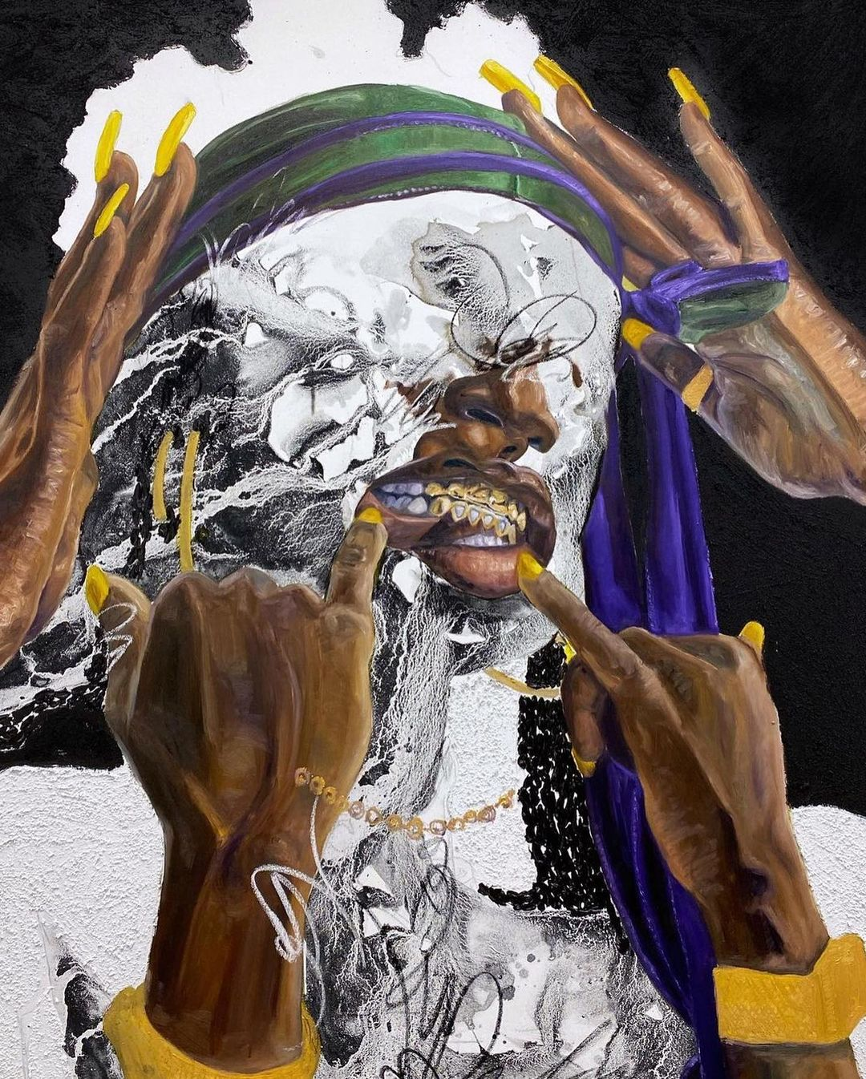
Khari Turner
@khari.raheem
(Harlem, US)
Hella Water
2021

Slide 3
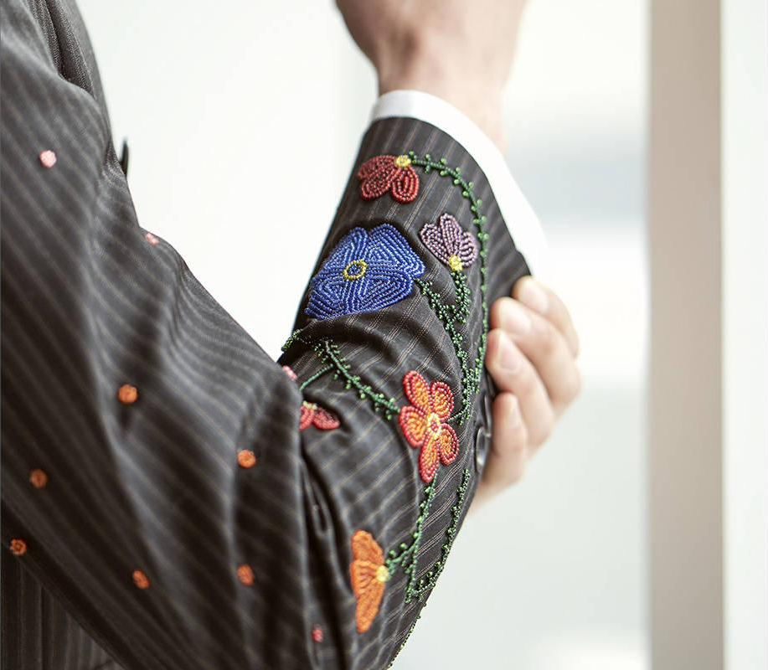
Justine Woods @justinewoods_ (Ontario OCAD)
beaded handmade suit jackets, 2020.

Slide 4
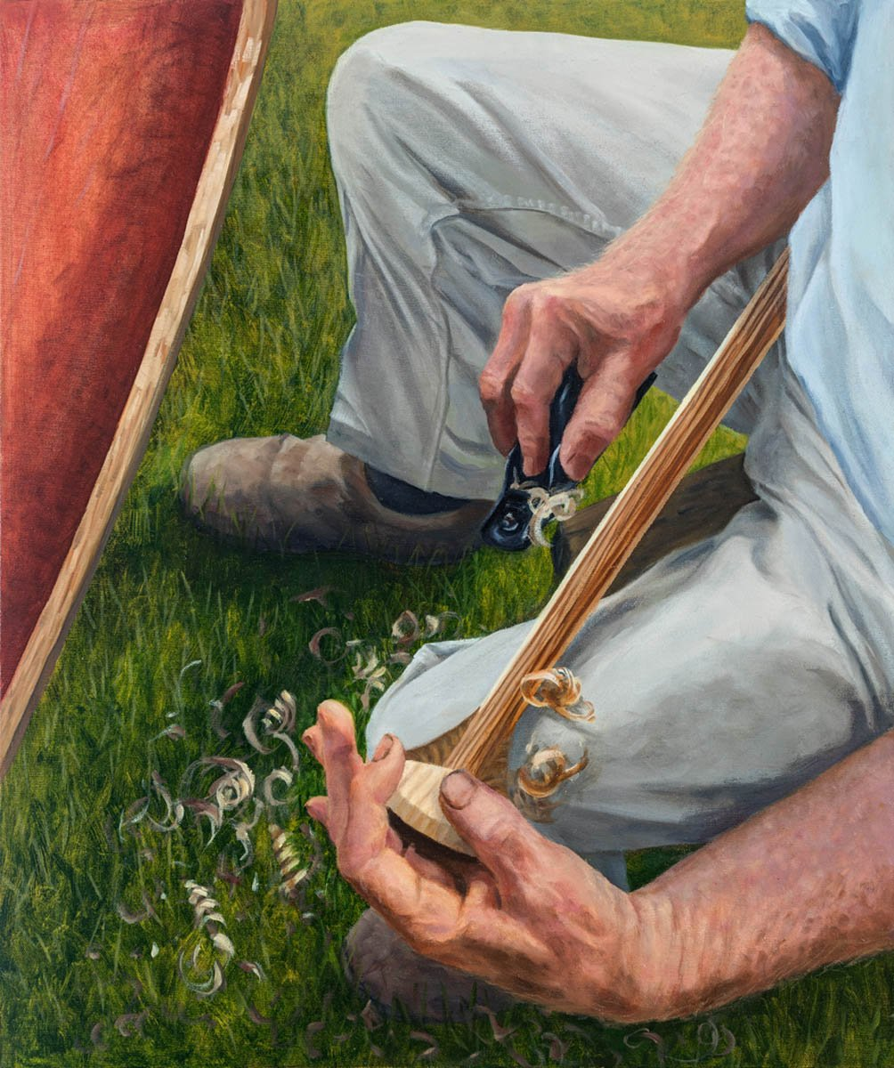
Victoria Joyce
(New Brunswick)
Woodworker, Paddle Maker, Vaughn Alec Dunfield
2019

Slide 5
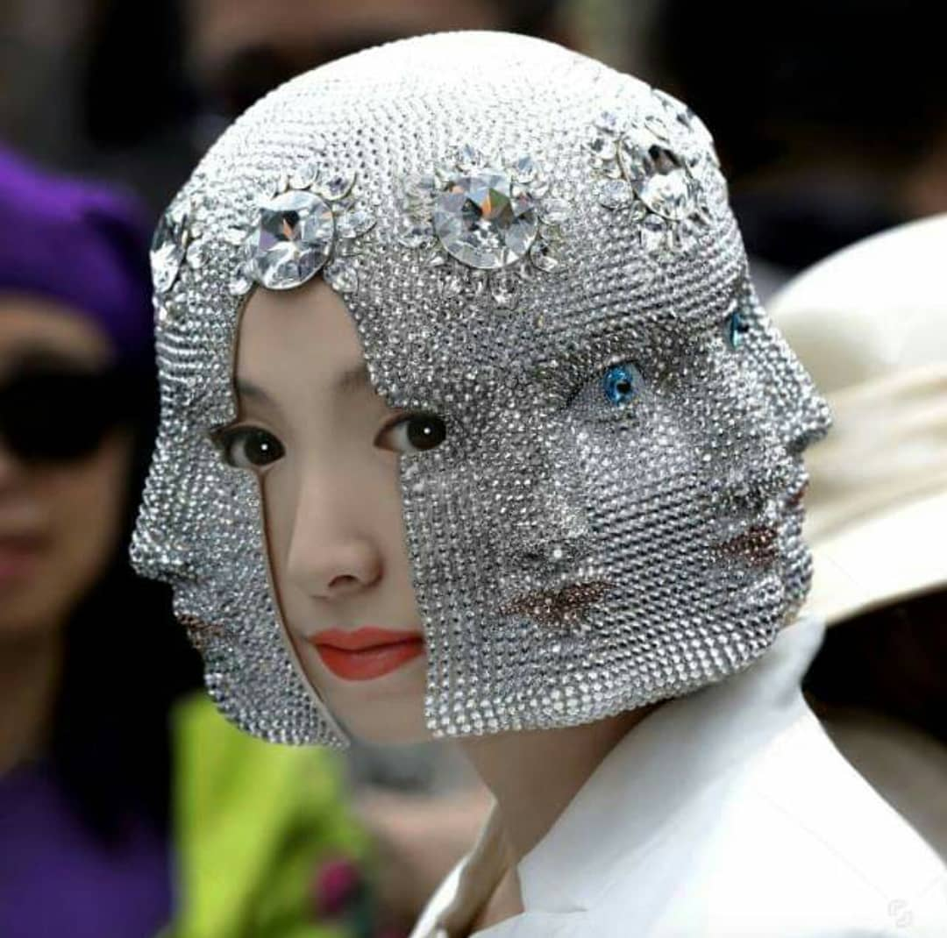
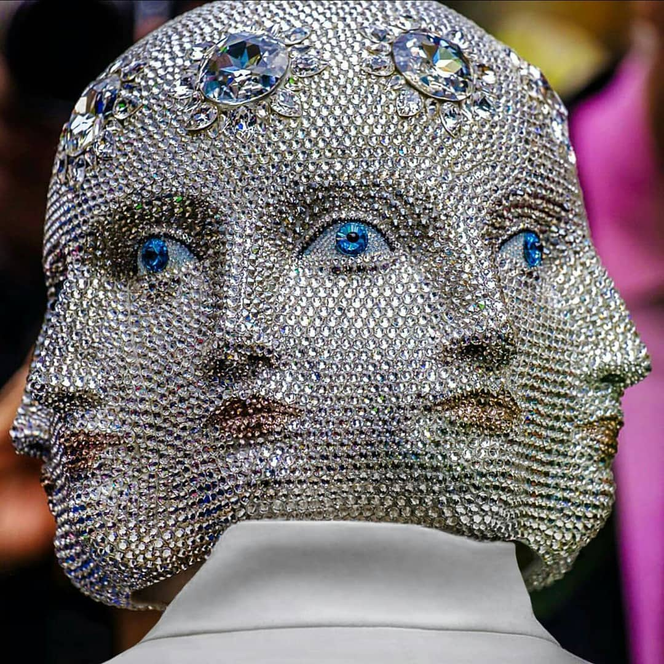
Heidi Lee

Slide 6
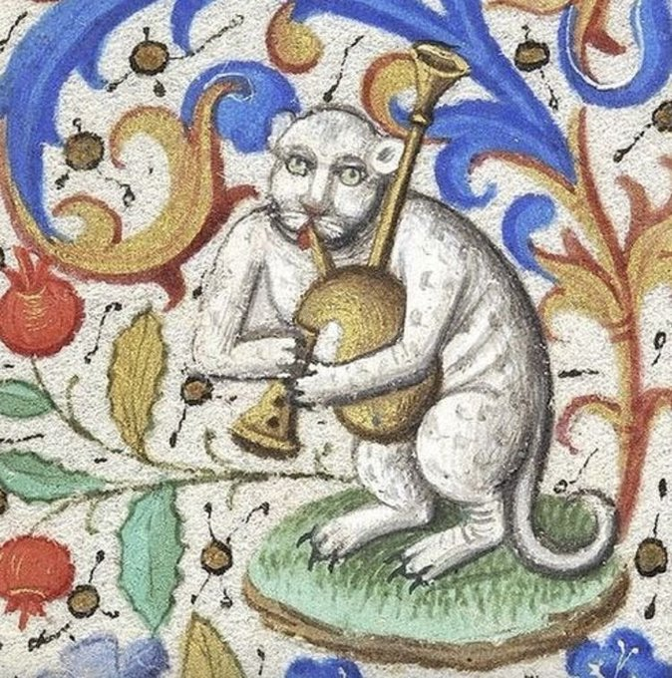
Bagpipe cat
@WeirdMedieval
from
Morgan Library
MS m.282 fol. 133v

Slide 8
Work in progress
العمل قيد التقدم
正在进行的工作
کار در حال انجام است
In Arbeit
कार्य प्रगति पर है
진행 중인 작업
Kar berdewam e
Радови у току
Trabajo en progreso
Kasalukuyang ginagawa
Робота в процесі
Notes:
Current Art 11 languages in two columns, Summer 2025 generated on 8/29/2025
Work in progress
===
shqiptare - Albanian
Puna në vazhdim
አማርኛ - Amharic
በሂደት ላይ ያለ ስራ
عربي - Arabic
العمل قيد التقدم
հայերեն - Armenian
Աշխատանքն ընթացքի մեջ է
Català - Catalan
Treball en curs
中文 - Chinese
正在进行的工作
Nederlands - Dutch
Werk in uitvoering
فارسی - Farsi
کار در حال انجام است
Français - French
Travaux en cours
Deutsch - German
In Arbeit
ગુજરાતી - Gujarati
કામ ચાલુ છે
हिंदी - Hindi
कार्य प्रगति पर है
Italiano - Italian
Lavori in corso
日本語 - Japanese
進行中
한국어 - Korean
진행 중인 작업
Kurdî - Kurdish
Kar berdewam e
Melayu - Malay
Kerja sedang berjalan
മലയാളം - Malayalam
പണി പുരോഗമിക്കുന്നു
नेपाली - Nepali
काम भइरहेको छ
پښتو - Pashto
کار روان دی
Português - Portuguese
Trabalho em andamento
ਪੰਜਾਬੀ - Punjabi
ਕੰਮ ਚੱਲ ਰਿਹਾ ਹੈ
Русский - Russian
Работа в процессе
српски - Serbian
Радови у току
Soomaali - Somali
Shaqada ayaa socota
Español - Spanish
Trabajo en progreso
basa Sunda - Sundanese
Gawé dina kamajuan
kiswahili - Swahili
Kazi inaendelea
svenska - Swedish
Arbete pågår
Tagalog
Kasalukuyang ginagawa
தமிழ் - Tamil
வேலை நடந்து கொண்டிருக்கிறது
แบบไทย - Thai
งานที่กำลังดำเนินการอยู่
Türkçe - Turkish
Çalışma devam ediyor
Українська - Ukrainian
Робота в процесі
اردو - Urdu
کام جاری ہے۔
Tiếng Việt - Vietnamese
Công việc đang tiến hành

Slide 9
💪🏼 Creativity and Observation

Slide 10
💪🏼 Brushwork, texture and colour mixing

Slide 11
💪🏼Composition and colour scheme

Slide 12
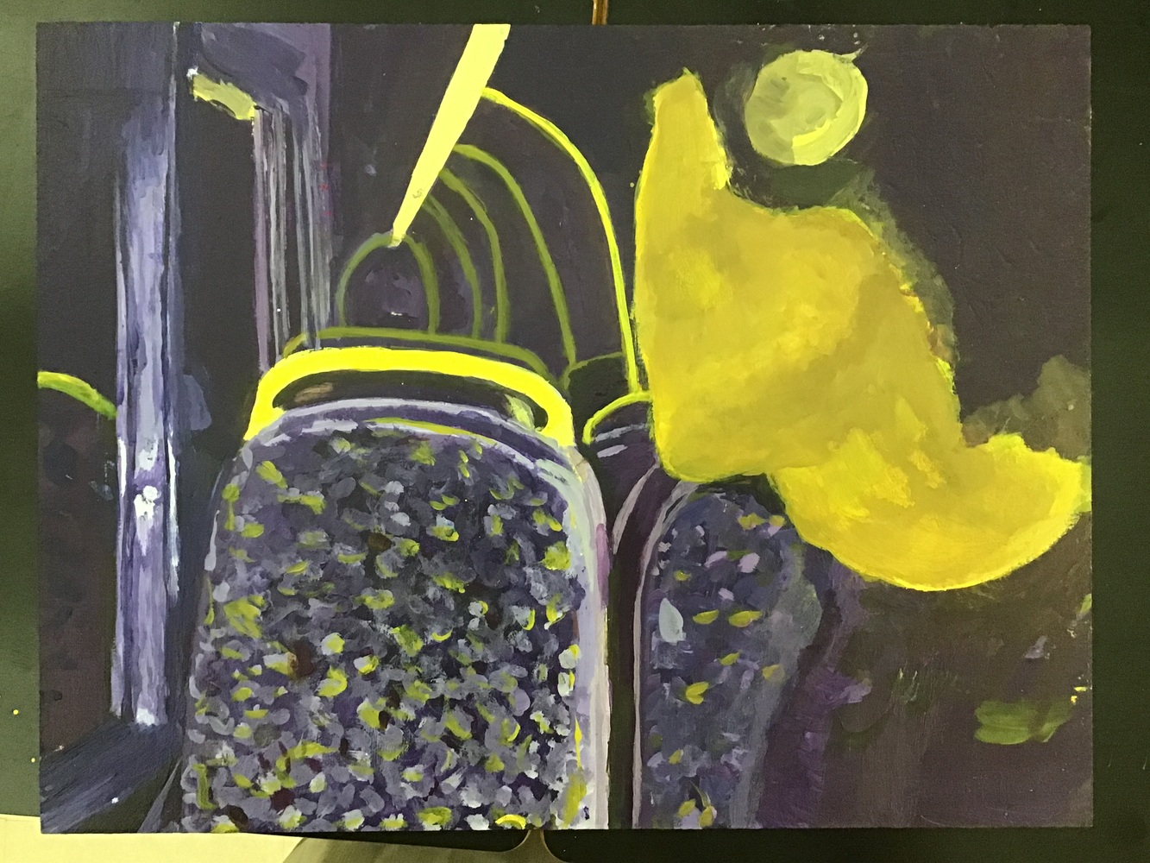
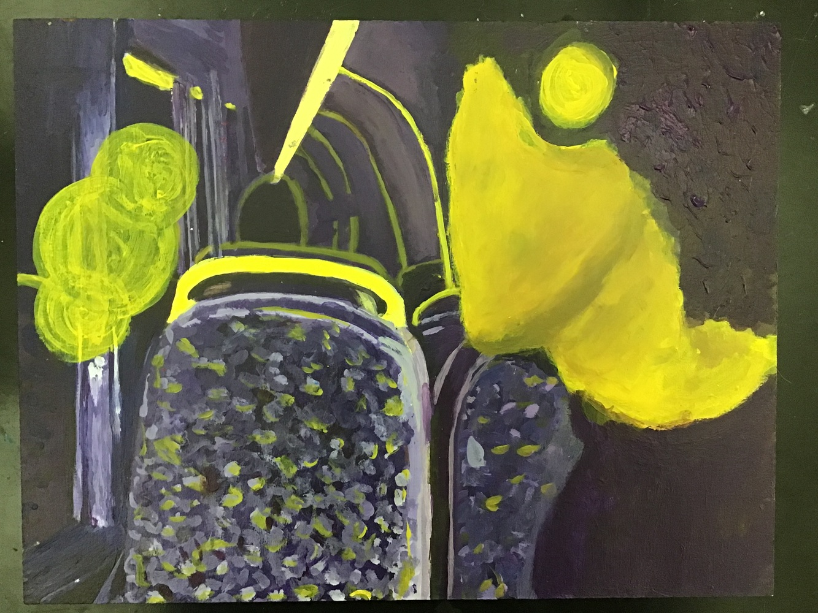
💪🏼 Brushwork, texture and colour mixing
Cordelia Masuda at Citadel High, Friday, January 16th - Bunny

Slide 13
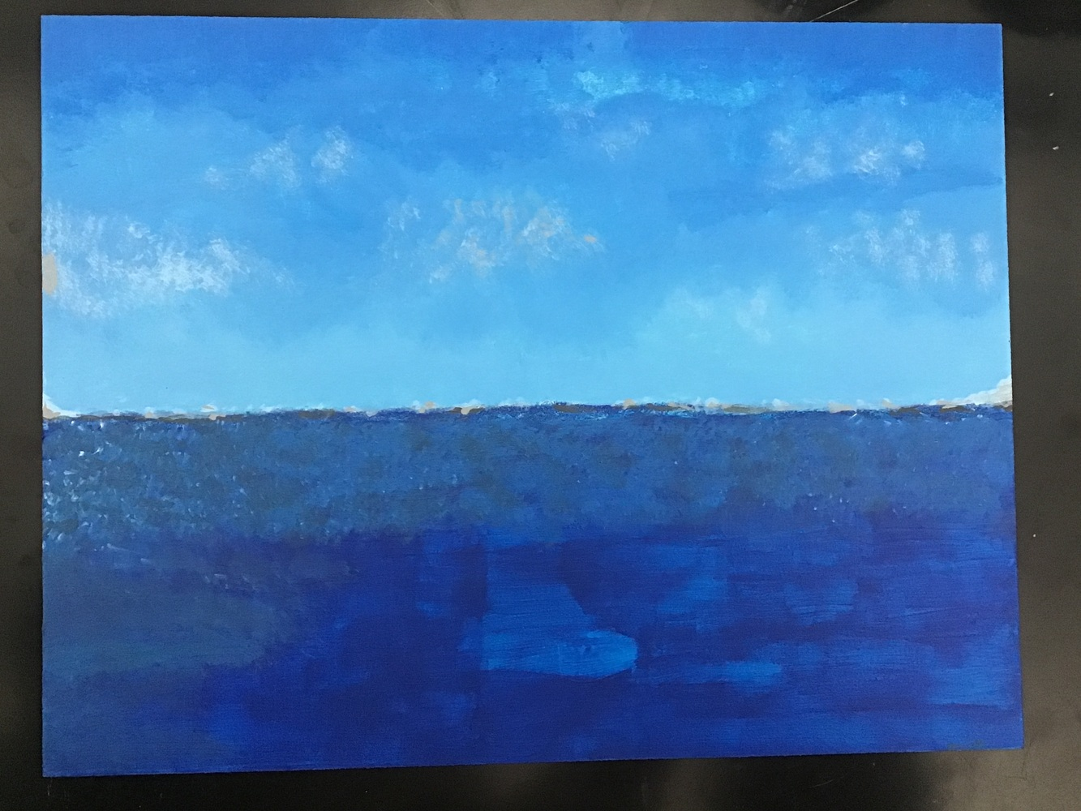
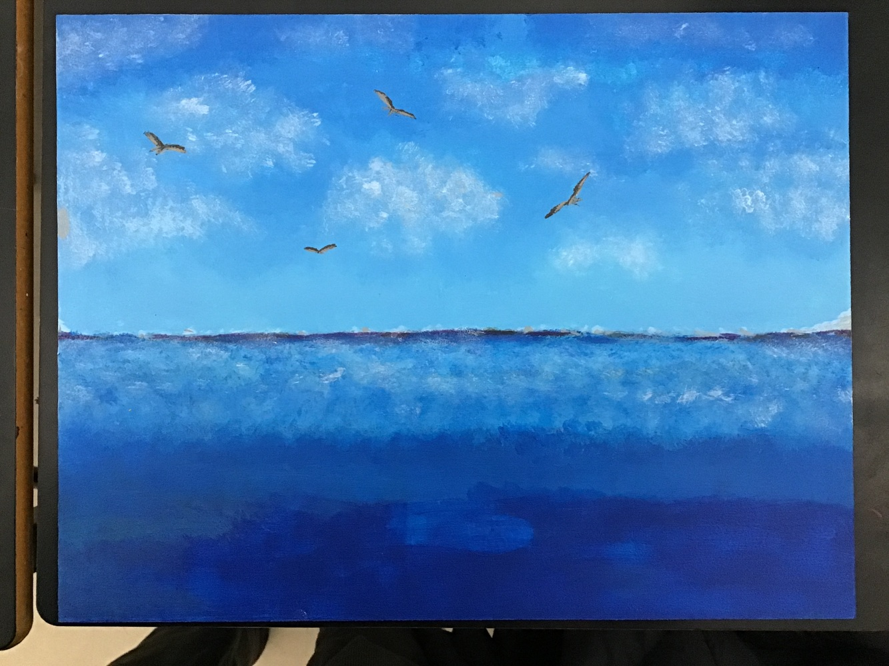
💪🏼 Brushwork, texture and colour mixing
Diesel Cloud Acosta at Citadel High, Friday, January 16th - Bunny

Slide 14
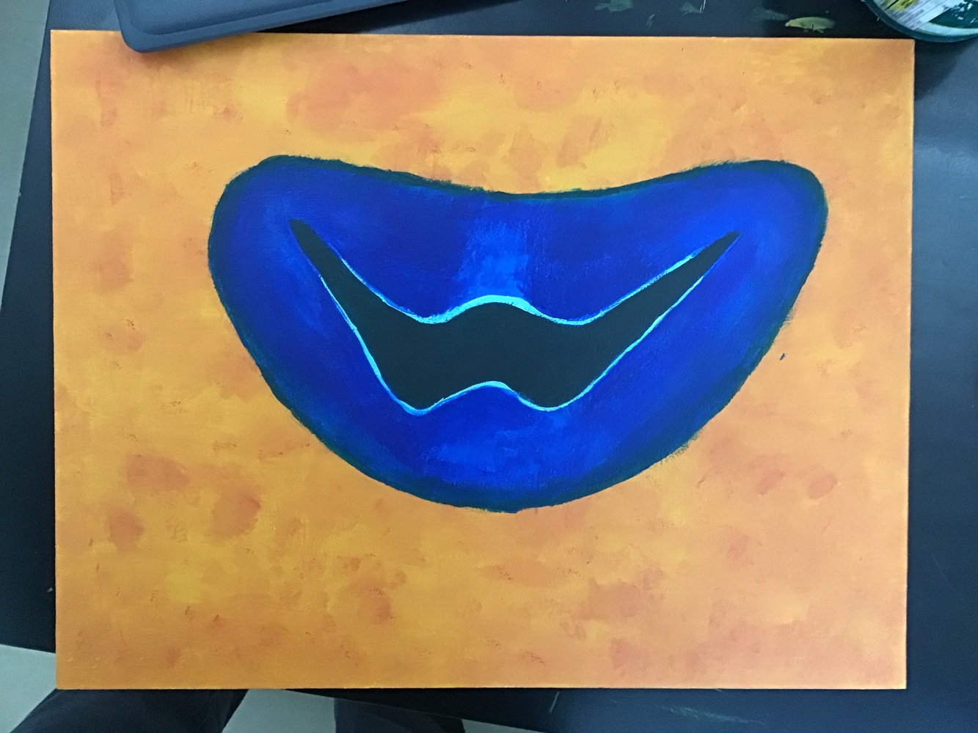
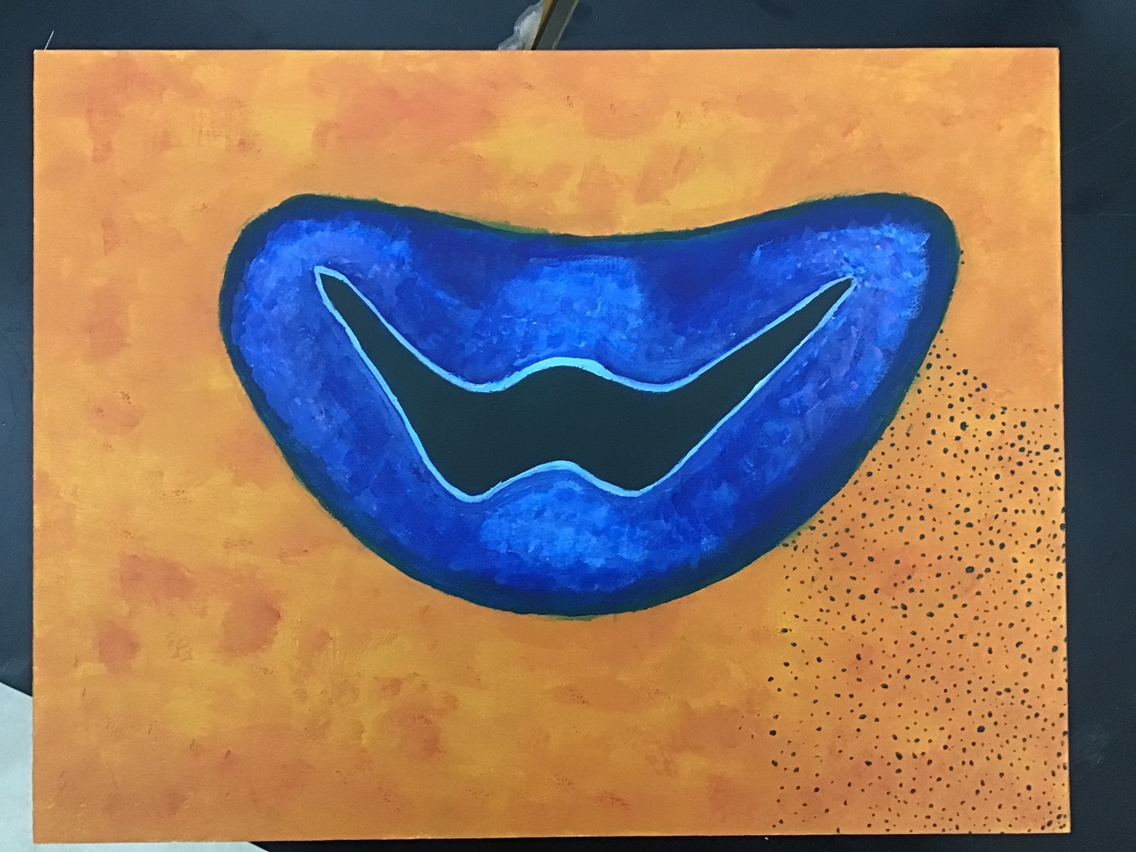
💪🏼 Brushwork, texture and colour mixing
Maria Blanchette at Citadel High, Friday, January 16th - Bunny

Slide 15
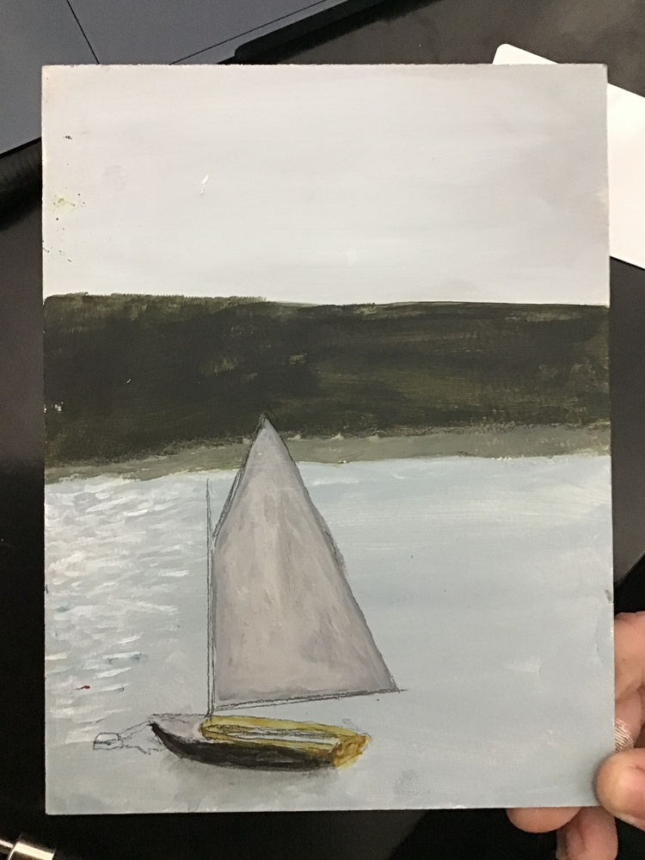
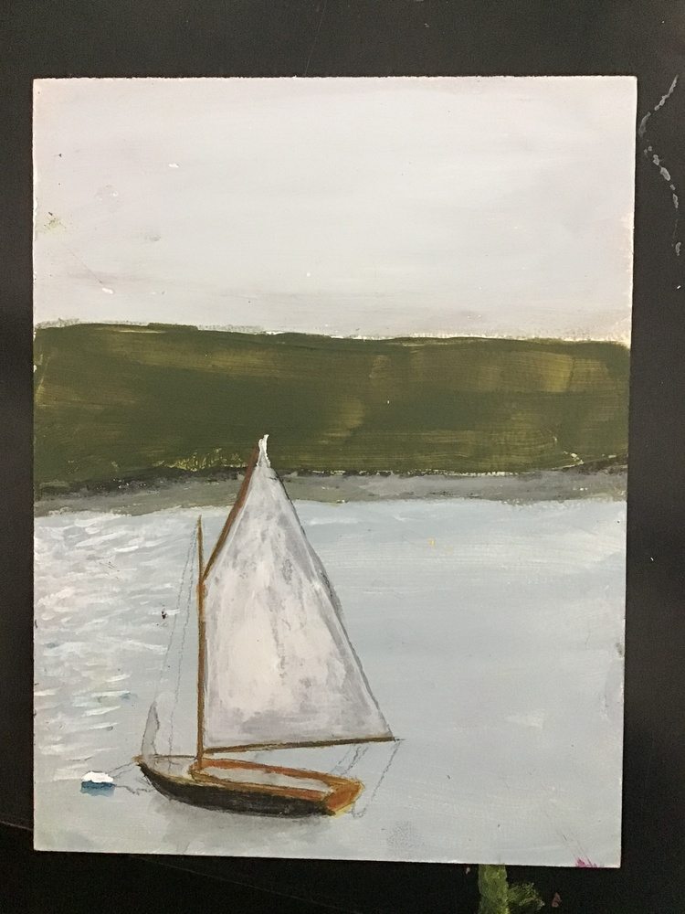
💪🏼 Creativity and Observation
Callum Guthrie at Citadel High, Friday, January 16th - Bunny

Slide 16
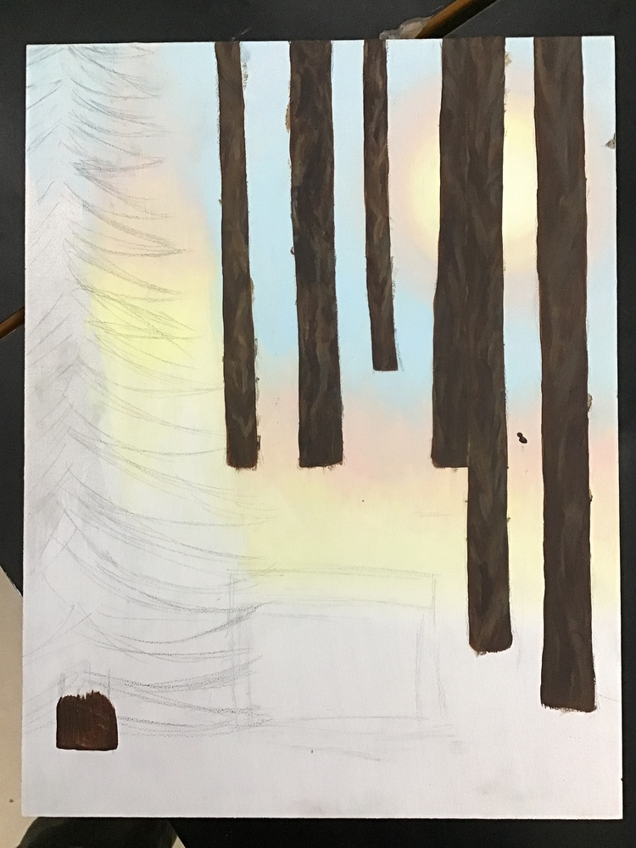
💪🏼 Brushwork, texture and colour mixing
Varvara Staiko
Citadel High
Friday, January 16th
Bunny

Slide 17
Work-in-progress photos taken so far
Photos and goals for Drapak's
Team Bunny
እስካሁን የተነሱ በሂደት ላይ ያሉ ፎቶዎች
صور العمل قيد التقدم التي تم التقاطها حتى الآن
Fotos en curs fetes fins ara
迄今为止拍摄的施工进度照片
عکس های در حال انجام کار گرفته شده تا کنون
अब तक ली गई कार्य-प्रगति की तस्वीरें
これまでに撮影した作業中の写真
지금까지 촬영한 작업 진행 사진
Wêneyên xebatê yên heta niha hatine kişandin
Fotos do trabalho em andamento tiradas até agora
ਹੁਣ ਤੱਕ ਲਈਆਂ ਗਈਆਂ ਵਰਕ-ਇਨ-ਪ੍ਰਗਤੀ ਵਾਲੀਆਂ ਫੋਟੋਆਂ
Фотографии в процессе работы, сделанные на данный момент
Sawirada shaqada oo la qaaday ilaa hadda
Fotos del trabajo en progreso tomadas hasta ahora
Picha zinazoendelea zilizopigwa hadi sasa
Mga larawang ginagawa sa ngayon
Şu ana kadar çekilmiş, yapım aşamasındaki fotoğraflar
На даний момент зроблено незавершені фотографії
Những bức ảnh đang trong quá trình thực hiện được chụp cho đến nay
Maria Blanchette 📷📷📷📷📷
Ikeja Boddie 📷📷
Rebecca Chafe 📷📷📷📷📷📷📷
Diesel Cloud Acosta 📷📷📷📷📷
Kyrese Colley 📷📷📷📷📷
Rebecca Cox 📷📷📷📷📷📷
Isaac Crosby 📷📷📷📷📷📷📷
Elias Espinoza Lagos 📷📷📷📷📷📷
Kayden Fortin 📷📷✏️
⭐ Callum Guthrie
Morgyn MacQuarrie 📷📷📷📷📷📷📷
Cordelia Masuda 📷📷📷📷📷📷
Hawk McKinnon 📷📷📷📷📷
Yousef Saad Al Deen 📷📷📷📷📷
Sam Shapiro 📷📷📷📷📷📷
Varvara Staiko 📷📷
Kai Walsh 📷📷📷📷📷📷📷
Savanah Wheeler 📷📷📷

Slide 20
Our break is next week!
If you want to catch up, you can take your painting home.
I have plastic cups that you can fill halfway with paint.
Put them inside a ziploc bag.
I won’t be able to get the paint out tomorrow when I am teaching, so today is the day to fill them up.
إجازتنا الأسبوع القادم! إذا رغبتم في اللحاق بما فاتكم، يمكنكم أخذ لوحتكم إلى المنزل.
我们下周放假！如果你想赶上进度，可以把你的画带回家。
استراحت ما هفته‌ی آینده است! اگر می‌خواهید عقب‌ماندگی‌تان را جبران کنید، می‌توانید نقاشی‌تان را به خانه ببرید.
Unsere Ferien sind nächste Woche! Wenn Sie etwas Zeit brauchen, können Sie Ihr Gemälde mit nach Hause nehmen.
हमारी छुट्टी अगले हफ़्ते है! अगर आप मिलना चाहें, तो अपनी पेंटिंग घर ले जा सकते हैं।
다음 주에 방학이에요! 따라잡고 싶으면 그림을 집으로 가져가도 돼요.
Bêhnvedana me hefteya bê ye! Heke hûn dixwazin bigihîjin hev, hûn dikarin tabloya xwe bibin malê.
Пауза нам је следеће недеље! Ако желите да надокнадите пропуштено, можете понети своју слику кући.
¡Nuestro descanso es la semana que viene! Si quieres ponerte al día, puedes llevarte tu cuadro a casa.
Next week na ang break namin! Kung gusto mong makahabol, maaari mong iuwi ang iyong pagpipinta.
Наша перерва наступного тижня! Якщо хочете надолужити згаяне, можете взяти свою картину додому.
Notes:
Current Art 11 languages shortened next to English, Summer 2025 generated on 10/30/2025
Our break is next week! If you want to catch up, you can take your painting home. I have plastic cups that you can fill halfway with paint. Put them inside a ziploc bag. I won’t be able to get the paint out tomorrow when I am teaching, so today is the day to fill them up.
Shortened text:
Our break is next week! If you want to catch up, you can take your painting home.
===
shqiptare - Albanian
Pushimi ynë është javën tjetër! Nëse doni të vazhdoni, mund ta merrni pikturën tuaj në shtëpi. Kam gota plastike që mund t’i mbushni deri në gjysmë me bojë. Vendosini brenda një qeseje me ziplock. Nuk do të jem në gjendje ta nxjerr bojën nesër kur të jap mësim, kështu që sot është dita për t’i mbushur.
አማርኛ - Amharic
እረፍታችን በሚቀጥለው ሳምንት ነው! ለመያዝ ከፈለጉ, ስዕልዎን ወደ ቤትዎ መውሰድ ይችላሉ. በቀለም በግማሽ መሙላት የምትችሉት የፕላስቲክ ስኒዎች አሉኝ. በዚፕሎክ ቦርሳ ውስጥ ያስቀምጧቸው. ነገ ሳስተምር ቀለሙን ማውጣት አልችልም, ስለዚህ እነሱን ለመሙላት ዛሬ ነው.
عربي - Arabic
إجازتنا الأسبوع القادم! إذا رغبتم في استكمال ما فاتكم، يمكنكم أخذ لوحاتكم إلى المنزل. لديّ أكواب بلاستيكية يمكنكم ملؤها حتى نصفها بالطلاء. ضعوها في كيس بلاستيكي. لن أتمكن من إخراج الطلاء غدًا أثناء التدريس، لذا اليوم هو اليوم المناسب لملئها.
հայերեն - Armenian
Մեր արձակուրդը հաջորդ շաբաթ է։ Եթե ուզում ես հասցնես նկարը տուն տանել։ Ես ունեմ պլաստիկ բաժակներ, որոնք կարող ես կիսով չափ լցնել ներկով։ Դիր դրանք կայծակաճարմանդ տոպրակի մեջ։ Վաղը, երբ դասավանդեմ, չեմ կարողանա ներկը հանել, այնպես որ այսօր դրանք լցնելու օրն է։
Català - Catalan
La setmana que ve tenim les vacances! Si voleu posar-vos al dia, podeu emportar-vos la pintura a casa. Tinc gots de plàstic que podeu omplir fins a la meitat amb pintura. Poseu-los dins d'una bossa amb tancament hermètic. Demà no podré treure la pintura quan faci classe, així que avui és el dia d'omplir-los.
中文 - Chinese
下周放假！如果你想补上落下的进度，可以把画带回家。我有一些塑料杯，可以装半杯颜料。把它们放进密封袋里。明天我要上课，没法把颜料拿出来，所以今天就是装颜料的日子。
Nederlands - Dutch
Volgende week is het vakantie! Als je je werk wilt inhalen, kun je je schilderij mee naar huis nemen. Ik heb plastic bekertjes die je halfvol met verf kunt vullen. Doe ze in een hersluitbaar zakje. Morgen krijg ik de verf er niet uit als ik lesgeef, dus vandaag is de dag om ze te vullen.
فارسی - Farsi
استراحت ما هفته‌ی آینده است! اگر می‌خواهی به کلاس برسی، می‌توانی نقاشی‌ات را به خانه ببری. من لیوان‌های پلاستیکی دارم که می‌توانی تا نصفه از رنگ پرشان کنی. آنها را داخل یک کیسه‌ی زیپ‌دار بگذار. فردا که درس می‌دهم نمی‌توانم رنگ‌ها را بیرون بیاورم، بنابراین امروز روز پر کردن آنهاست.
Français - French
Nos vacances sont la semaine prochaine ! Si vous voulez rattraper votre retard, vous pouvez emporter vos tableaux à la maison. J'ai des gobelets en plastique que vous pouvez remplir à moitié de peinture. Mettez-les dans un sac Ziploc. Je ne pourrai pas sortir la peinture demain, car je donnerai cours, alors c'est aujourd'hui qu'il faut les remplir.
Deutsch - German
Unsere Ferien sind nächste Woche! Wer bis dahin malen möchte, kann sein Bild mit nach Hause nehmen. Ich habe Plastikbecher, die man halb mit Farbe füllen kann. Gebt sie in einen Gefrierbeutel. Morgen, während des Unterrichts, kann ich die Farbe nicht herausholen, also füllt sie am besten heute.
ગુજરાતી - Gujarati
આપણો વિરામ આવતા અઠવાડિયે છે! જો તમારે કામ પૂરું કરવું હોય, તો તમે તમારા પેઇન્ટિંગ ઘરે લઈ જઈ શકો છો. મારી પાસે પ્લાસ્ટિકના કપ છે જે તમે અડધા રસ્તે પેઇન્ટથી ભરી શકો છો. તેને ઝિપલોક બેગમાં મૂકો. કાલે જ્યારે હું ભણાવીશ ત્યારે હું પેઇન્ટ કાઢી શકીશ નહીં, તેથી આજે તેને ભરવાનો દિવસ છે.
हिंदी - Hindi
हमारी छुट्टी अगले हफ़्ते है! अगर आप समय निकालना चाहें, तो अपनी पेंटिंग घर ले जा सकते हैं। मेरे पास प्लास्टिक के कप हैं जिन्हें आप आधा पेंट से भर सकते हैं। उन्हें एक ज़िपलॉक बैग में रख दीजिए। कल जब मैं पढ़ाऊँगी, तो पेंट बाहर नहीं निकाल पाऊँगी, इसलिए आज ही उन्हें भर दीजिए।
Italiano - Italian
La nostra pausa è la prossima settimana! Se vuoi recuperare, puoi portare i tuoi dipinti a casa. Ho dei bicchieri di plastica che puoi riempire a metà con i colori. Mettili in un sacchetto con chiusura lampo. Non potrò tirare fuori i colori domani quando sarò in classe, quindi oggi è il giorno giusto per riempirli.
日本語 - Japanese
来週は休みです！もっと絵を描きたい方は、絵を持って帰ってください。絵の具を半分くらいまで入れられるプラスチックカップを用意しています。ジップロックに入れてください。明日は授業があるので絵の具を取り出せないので、今日中にいっぱいにしておきましょう。
한국어 - Korean
다음 주에 방학이에요! 따라잡고 싶으면 그림 가져가도 돼요. 물감을 반쯤 채울 수 있는 플라스틱 컵이 있어요. 지퍼백에 넣어서 보관하세요. 내일 수업 때문에 물감을 꺼낼 수 없으니 오늘이 바로 채우는 날이에요.
Kurdî - Kurdish
Bêhnvedana me hefteya bê ye! Heke hûn dixwazin hevdu temam bikin, hûn dikarin tabloya xwe bibin malê. Qedehên plastîk li cem min hene ku hûn dikarin heta nîvê wê bi boyaxê tijî bikin. Wan têxin nav kîsikek ziploc. Ez ê sibê dema ku ez dersê didim nikaribim boyaxê derxim, ji ber vê yekê îro roja tijîkirina wan e.
Melayu - Malay
Rehat kita minggu depan! Jika anda ingin mengejar masa, anda boleh membawa lukisan anda pulang. Saya mempunyai cawan plastik yang boleh anda isi separuh dengan cat. Letakkannya di dalam beg ziploc. Saya tidak akan dapat mengeluarkan cat esok apabila saya mengajar, jadi hari ini adalah hari untuk mengisinya.
മലയാളം - Malayalam
അടുത്ത ആഴ്ചയാണ് നമ്മുടെ ഇടവേള! പെയിന്റിംഗ് പൂർത്തിയാക്കണമെങ്കിൽ വീട്ടിലേക്ക് കൊണ്ടുപോകാം. പെയിന്റ് പകുതി നിറയ്ക്കാൻ പറ്റുന്ന പ്ലാസ്റ്റിക് കപ്പുകൾ എന്റെ കൈവശമുണ്ട്. അവ ഒരു സിപ്ലോക്ക് ബാഗിൽ ഇടുക. നാളെ ഞാൻ പഠിപ്പിക്കുമ്പോൾ പെയിന്റ് പുറത്തെടുക്കാൻ കഴിയില്ല, അതിനാൽ ഇന്ന് അവ നിറയ്ക്കേണ്ട ദിവസമാണ്.
नेपाली - Nepali
हाम्रो ब्रेक अर्को हप्ता हो! यदि तपाईं त्यो काम सक्न चाहनुहुन्छ भने, तपाईं आफ्नो पेन्टिङ घर लैजान सक्नुहुन्छ। मसँग प्लास्टिकका कपहरू छन् जुन तपाईं आधा रङले भर्न सक्नुहुन्छ। तिनीहरूलाई जिपलक झोला भित्र राख्नुहोस्। भोलि म पढाउँदै गर्दा म पेन्ट निकाल्न सक्दिन, त्यसैले आज तिनीहरूलाई भर्ने दिन हो।
پښتو - Pashto
زموږ وقفه راتلونکې اونۍ ده! که تاسو غواړئ چې خپل رنګ کار بشپړ کړئ، تاسو کولی شئ خپل رنګ کور ته یوسئ. زه پلاستيکي پیالې لرم چې تاسو یې نیمایي له رنګ ډکولی شئ. په زپلوک کڅوړه کې یې واچوئ. زه به سبا د تدریس په وخت کې رنګ نه شم ایستلی، نو نن ورځ د ډکولو ورځ ده.
Português - Portuguese
Nossa pausa é na semana que vem! Se quiserem colocar a pintura em dia, podem levar para casa. Tenho copos de plástico que vocês podem encher até a metade com tinta. Coloquem-nos dentro de um saco plástico com fecho. Não poderei usar a tinta amanhã, pois estarei dando aula, então hoje é o dia para enchê-los.
ਪੰਜਾਬੀ - Punjabi
ਸਾਡਾ ਬ੍ਰੇਕ ਅਗਲੇ ਹਫ਼ਤੇ ਹੈ! ਜੇ ਤੁਸੀਂ ਆਪਣਾ ਕੰਮ ਪੂਰਾ ਕਰਨਾ ਚਾਹੁੰਦੇ ਹੋ, ਤਾਂ ਤੁਸੀਂ ਆਪਣੀ ਪੇਂਟਿੰਗ ਘਰ ਲੈ ਜਾ ਸਕਦੇ ਹੋ। ਮੇਰੇ ਕੋਲ ਪਲਾਸਟਿਕ ਦੇ ਕੱਪ ਹਨ ਜਿਨ੍ਹਾਂ ਨੂੰ ਤੁਸੀਂ ਅੱਧਾ ਪੇਂਟ ਨਾਲ ਭਰ ਸਕਦੇ ਹੋ। ਉਨ੍ਹਾਂ ਨੂੰ ਜ਼ਿਪਲੋਕ ਬੈਗ ਦੇ ਅੰਦਰ ਰੱਖੋ। ਮੈਂ ਕੱਲ੍ਹ ਨੂੰ ਪੜ੍ਹਾਉਂਦੇ ਸਮੇਂ ਪੇਂਟ ਨਹੀਂ ਕੱਢ ਸਕਾਂਗਾ, ਇਸ ਲਈ ਅੱਜ ਉਨ੍ਹਾਂ ਨੂੰ ਭਰਨ ਦਾ ਦਿਨ ਹੈ।
Русский - Russian
На следующей неделе у нас перерыв! Если хотите наверстать упущенное, можете забрать свои картины домой. У меня есть пластиковые стаканчики, которые можно наполовину наполнить краской. Положите их в пакет с застёжкой-молнией. Завтра, во время урока, я не смогу вынести краску, так что сегодня самое время их наполнить.
српски - Serbian
Пауза нам је следеће недеље! Ако желиш да надокнадиш пропуштено, можеш понети своју слику кући. Имам пластичне чаше које можеш напунити бојом до пола. Стави их у кесу са затварачем. Нећу моћи да извадим боју сутра када будем имала предавања, тако да је данас дан да их напуним.
Soomaali - Somali
Nasashadayadu waa toddobaadka soo socda! Haddii aad rabto in aad soo qabato, waxaad u qaadan kartaa rinjiyeynta guriga. Waxaan haystaa koobab balaastiig ah oo aad ka buuxin karto rinjiga kala badh. Ku rid boorsada ziploc. Ma awoodi doono inaan rinjiga soo saaro berrito markaan wax barayo, markaa maanta waa maalintii la buuxin lahaa.
Español - Spanish
¡Nuestras vacaciones son la semana que viene! Si quieres ponerte al día, puedes llevarte tu pintura a casa. Tengo vasos de plástico que puedes llenar hasta la mitad con pintura. Mételos en una bolsa con cierre hermético. Mañana no podré sacar la pintura porque tengo clase, así que hoy es el día para llenarlos.
basa Sunda - Sundanese
Libur urang minggu hareup! Upami anjeun hoyong ngiringan, anjeun tiasa nyandak lukisan anjeun ka bumi. Abdi gaduh cangkir plastik anu anjeun tiasa ngeusian satengahna ku cet. Nempatkeun aranjeunna dina kantong ziploc. Abdi moal tiasa cet kaluar isukan nalika kuring ngajar, janten dinten ieu mangrupikeun dinten pikeun ngeusian aranjeunna.
kiswahili - Swahili
Mapumziko yetu ni wiki ijayo! Ikiwa unataka kupata, unaweza kuchukua uchoraji wako nyumbani. Nina vikombe vya plastiki ambavyo unaweza kujaza nusu na rangi. Weka ndani ya mfuko wa ziploc. Sitaweza kutoa rangi kesho ninapofundisha, kwa hivyo leo ndiyo siku ya kuzijaza.
svenska - Swedish
Vi har lov nästa vecka! Om du vill komma ikapp kan du ta med dig din målning hem. Jag har plastmuggar som du kan fylla halvvägs med färg. Lägg dem i en återförslutningsbar ziploc-påse. Jag kommer inte att kunna få fram färgen imorgon när jag undervisar, så idag är det dags att fylla dem.
Tagalog
Next week na ang break namin! Kung gusto mong makahabol, maaari mong iuwi ang iyong pagpipinta. Mayroon akong mga plastik na tasa na maaari mong punan sa kalahati ng pintura. Ilagay ang mga ito sa loob ng isang ziploc bag. Hindi ko mailalabas ang pintura bukas kapag nagtuturo ako, kaya ngayon ang araw para punan ang mga ito.
தமிழ் - Tamil
அடுத்த வாரம் நமக்கு விடுமுறை! நீங்க ஓவியம் வரைஞ்ச வேலையை முடிச்சு முடிச்ச பிறகு, வீட்டுக்கு எடுத்துட்டுப் போகலாம். என்கிட்ட பிளாஸ்டிக் கப் இருக்கு, அதோட பாதியளவு பெயிண்ட் நிரப்பலாம். ஒரு ஜிப்லாக் பையில வைங்க. நாளைக்கு நான் பாடம் நடத்தும்போது பெயிண்டை எடுக்க முடியாது, அதனால இன்னைக்குதான் நிரப்பணும்.
แบบไทย - Thai
สัปดาห์หน้าเราจะพักกัน! ถ้าอยากตามทัน ก็เอารูปกลับบ้านได้นะ ฉันมีถ้วยพลาสติกให้เติมสีได้ครึ่งถ้วย ใส่ในถุงซิปล็อก พรุ่งนี้ตอนสอนฉันเอาสีออกไม่ได้ วันนี้เลยต้องเติมสีให้เต็มถ้วย
Türkçe - Turkish
Molamız gelecek hafta! Eğer yetişmek istersen, resmini eve götürebilirsin. Yarısına kadar boyayla doldurabileceğin plastik bardaklarım var. Onları bir fermuarlı poşete koy. Yarın dersteyken boyayı çıkaramayacağım, bu yüzden bugün onları doldurmanın tam zamanı.
Українська - Ukrainian
У нас наступного тижня перерва! Якщо хочеш надолужити згаяне, можеш взяти свою картину додому. У мене є пластикові стаканчики, які можна наповнити фарбою наполовину. Поклади їх у пакет із застібкою-блискавкою. Я не зможу дістати фарбу завтра, коли буду вчити, тому сьогодні саме той день, щоб їх наповнити.
اردو - Urdu
ہمارا وقفہ اگلے ہفتے ہے! اگر آپ پکڑنا چاہتے ہیں، تو آپ اپنی پینٹنگ گھر لے جا سکتے ہیں۔ میرے پاس پلاسٹک کے کپ ہیں جنہیں آپ پینٹ سے آدھا بھر سکتے ہیں۔ انہیں زپلوک بیگ کے اندر رکھیں۔ کل جب میں پڑھا رہا ہوں تو میں پینٹ نہیں نکال سکوں گا، اس لیے آج ان کو بھرنے کا دن ہے۔
Tiếng Việt - Vietnamese
Tuần sau là kỳ nghỉ của chúng ta! Nếu muốn học bù, các em có thể mang tranh về nhà. Tôi có cốc nhựa, các em có thể đổ đầy nửa cốc bằng màu. Cho vào túi ziploc. Ngày mai tôi sẽ không thể lấy sơn ra khi đi dạy, nên hôm nay là ngày để đổ đầy chúng.

Slide 21
Painting calendar
 |  | Last day for texture |  | Acrylic colour wheel
Acrylic colour wheel Rem Day in Spatz - B | Remembrance | Acrylic techniques |  | Techniques & Hello Kitty!
 | Hello Kitty! |  | Observation
Observation |  | Idea Development |  | Image collection
 | Thumbnails |  | PD & Parent teacher | Start mini painting
 | Mini painting |  | Finish mini painting
Base layer |  | Impressionism and Post-Impressionism |  | Background
❄️ Holiday! ❄️
 | 6 |  | Expressionism
Foreground Abstraction |  | Art analysis |  | 16
 | Goal setting |  | 22
Hand in painting |  | Exam week - Be awesome😀!
Notes:
Record Art 11 translations in notes only, Summer 2025 generated on 10/30/2025
Painting calendar: Acrylic colour wheel - Remembrance Day - Acrylic colour wheel - Acrylic techniques - Techniques & Hello Kitty! - Hello Kitty! - Observation - Idea Development - Image collection - PD & Parent teacher day - Thumbnails - Start mini painting - Mini painting - Finish mini painting - Base layer - Line work - Holiday! - Background - Foreground - Refinement - Last day for painting! - Exam week: Be awesome!!
===
shqiptare - Albanian
Kalendari i pikturës: Rrota me ngjyra akrilike - Dita e Përkujtimit - Rrota me ngjyra akrilike - Teknikat akrilike - Teknikat dhe Hello Kitty! - Hello Kitty! - Vëzhgim - Zhvillimi i ideve - Mbledhja e imazheve - Dita e zhvillimit profesional dhe e prindit/mësueses - Miniaturat - Fillimi i mini-pikturës - Mini-pikturë - Përfundimi i mini-pikturës - Shtresa bazë - Puna me vija - Festa! - Sfondi - Plani i parë - Përmirësimi - Dita e fundit për pikturë! - Java e provimeve: Jini të mrekullueshëm!!
አማርኛ - Amharic
የስዕል ቀን መቁጠሪያ፡- አሲሪሊክ ቀለም ጎማ - የማስታወሻ ቀን - አክሬሊክስ ቀለም ጎማ - አክሬሊክስ ቴክኒኮች - ቴክኒኮች እና ሄሎ ኪቲ! - ሰላም ኪቲ! - ምልከታ - የሃሳብ ልማት - የምስል ስብስብ - ፒዲ እና የወላጅ አስተማሪ ቀን - ድንክዬ - ሚኒ ሥዕል ይጀምሩ - አነስተኛ ሥዕል - ሚኒ ሥዕልን ጨርስ - የመሠረት ንብርብር - የመስመር ሥራ - የበዓል ቀን! - ዳራ - ግንባር - ማሻሻያ - ለሥዕል የመጨረሻ ቀን! - የፈተና ሳምንት፡ ግሩም ሁን!!
عربي - Arabic
تقويم الرسم: عجلة الألوان الأكريليك - يوم الذكرى - عجلة الألوان الأكريليك - تقنيات الأكريليك - التقنيات و هلو كيتي! - هلو كيتي! - الملاحظة - تطوير الأفكار - جمع الصور - يوم التطوير المهني وأولياء الأمور والمعلمين - الصور المصغرة - بدء الرسم المصغر - الرسم المصغر - إنهاء الرسم المصغر - الطبقة الأساسية - عمل الخطوط - العطلة! - الخلفية - المقدمة - التحسين - آخر يوم للرسم! - أسبوع الامتحان: كن رائعًا!!
հայերեն - Armenian
Նկարչական օրացույց. Ակրիլային գունային անիվ - Հիշատակի օր - Ակրիլային գունային անիվ - Ակրիլային տեխնիկա - Տեխնիկա և Hello Kitty! - Hello Kitty! - Դիտարկում - Գաղափարի զարգացում - Պատկերների հավաքագրում - Մասնագիտական ​​դաստիարակություն և ծնող-ուսուցիչ օր - Մանրապատկերներ - Մինի նկարչության սկիզբ - Մինի նկար - Մինի նկարչության ավարտ - Հիմնական շերտ - Գծային աշխատանք - Տոնական! - Ետնապատկեր - Առաջին պլան - Զարգացում - Նկարչության վերջին օր! - Քննությունների շաբաթ. Եղեք հրաշալի!!
Català - Catalan
Calendari de pintura: Roda de colors acrílics - Dia del Record - Roda de colors acrílics - Tècniques acríliques - Tècniques i Hello Kitty! - Hello Kitty! - Observació - Desenvolupament d'idees - Recollida d'imatges - Desenvolupament professional i dia de pares i professors - Miniatures - Començar la mini pintura - Mini pintura - Acabar la mini pintura - Capa base - Treball de línia - Vacances! - Fons - Primer pla - Refinament - Últim dia per pintar! - Setmana d'exàmens: Sigues genial!!
中文 - Chinese
绘画日程：丙烯颜料色轮 - 纪念日 - 丙烯颜料色轮 - 丙烯颜料技法 - 技法与Hello Kitty！ - Hello Kitty！ - 观察 - 构思 - 图片收集 - 教师专业发展与家长日 - 草图 - 开始迷你绘画 - 迷你绘画 - 完成迷你绘画 - 底色 - 线条绘制 - 假期！ - 背景 - 前景 - 润色 - 绘画的最后一天！ - 考试周：加油！！
Nederlands - Dutch
Schilderkalender: Acrylkleurenwiel - Dodenherdenking - Acrylkleurenwiel - Acryltechnieken - Technieken & Hello Kitty! - Hello Kitty! - Observatie - Ideeënontwikkeling - Afbeeldingen verzamelen - Ouder-leraardag & Ouder-leraardag - Miniaturen - Mini-schilderij starten - Mini-schilderij - Mini-schilderij afmaken - Basislaag - Lijnwerk - Vakantie! - Achtergrond - Voorgrond - Verfijning - Laatste dag om te schilderen! - Examenweek: Wees geweldig!!
فارسی - Farsi
تقویم نقاشی: چرخه رنگ اکریلیک - روز یادبود - چرخه رنگ اکریلیک - تکنیک‌های اکریلیک - تکنیک‌ها و هلو کیتی! - هلو کیتی! - مشاهده - توسعه ایده - مجموعه تصاویر - روز والدین و معلم - تصاویر کوچک - شروع نقاشی کوچک - نقاشی کوچک - پایان نقاشی کوچک - لایه پایه - کار خطی - تعطیلات! - پس‌زمینه - پیش‌زمینه - اصلاح - آخرین روز نقاشی! - هفته امتحان: عالی باشید!!
Français - French
Calendrier de peinture : Cercle chromatique acrylique - Jour du Souvenir - Cercle chromatique acrylique - Techniques acryliques - Techniques et Hello Kitty ! - Hello Kitty ! - Observation - Développement de l'idée - Collecte d'images - Journée pédagogique et journée parents-professeurs - Croquis - Début de la mini-peinture - Mini-peinture - Fin de la mini-peinture - Couche de base - Tracé - Vacances ! - Arrière-plan - Premier plan - Perfectionnement - Dernier jour de peinture ! - Semaine d'examens : Soyez au top !
Deutsch - German
Malkalender: Acryl-Farbkreis – Gedenktag – Acryl-Farbkreis – Acryltechniken – Techniken & Hello Kitty! – Hello Kitty! – Beobachtung – Ideenentwicklung – Bildersammlung – Fortbildung & Elternsprechtag – Skizzen – Mini-Gemälde beginnen – Mini-Gemälde – Mini-Gemälde fertigstellen – Grundierung – Linienführung – Feiertag! – Hintergrund – Vordergrund – Verfeinerung – Letzter Maltag! – Prüfungswoche: Sei großartig!!
ગુજરાતી - Gujarati
પેઇન્ટિંગ કેલેન્ડર: એક્રેલિક કલર વ્હીલ - રિમેમ્બરન્સ ડે - એક્રેલિક કલર વ્હીલ - એક્રેલિક ટેકનિક - ટેકનિક અને હેલો કીટી! - હેલો કીટી! - અવલોકન - વિચાર વિકાસ - છબી સંગ્રહ - પીડી અને માતાપિતા શિક્ષક દિવસ - થંબનેલ્સ - મીની પેઇન્ટિંગ શરૂ કરો - મીની પેઇન્ટિંગ - મીની પેઇન્ટિંગ પૂર્ણ કરો - બેઝ લેયર - લાઇન વર્ક - રજા! - પૃષ્ઠભૂમિ - ફોરગ્રાઉન્ડ - રિફાઇનમેન્ટ - પેઇન્ટિંગ માટેનો છેલ્લો દિવસ! - પરીક્ષાનું અઠવાડિયું: અદ્ભુત બનો!!
हिंदी - Hindi
पेंटिंग कैलेंडर: ऐक्रेलिक रंग पहिया - स्मरण दिवस - ऐक्रेलिक रंग पहिया - ऐक्रेलिक तकनीक - तकनीक और हैलो किट्टी! - हैलो किट्टी! - अवलोकन - विचार विकास - छवि संग्रह - पीडी और अभिभावक शिक्षक दिवस - थंबनेल - मिनी पेंटिंग शुरू करें - मिनी पेंटिंग - मिनी पेंटिंग समाप्त करें - आधार परत - लाइन वर्क - छुट्टी! - पृष्ठभूमि - अग्रभूमि - परिशोधन - पेंटिंग के लिए अंतिम दिन! - परीक्षा सप्ताह: शानदार बनें!!
Italiano - Italian
Calendario di pittura: Ruota dei colori acrilici - Giorno della memoria - Ruota dei colori acrilici - Tecniche acriliche - Tecniche e Hello Kitty! - Hello Kitty! - Osservazione - Sviluppo delle idee - Raccolta di immagini - Giornata di sviluppo professionale e genitori-insegnanti - Miniature - Inizio della mini pittura - Mini pittura - Fine della mini pittura - Strato di base - Lavoro al tratto - Vacanza! - Sfondo - Primo piano - Perfezionamento - Ultimo giorno per dipingere! - Settimana degli esami: Sii fantastico!!
日本語 - Japanese
絵画カレンダー: アクリル カラー ホイール - 追悼記念日 - アクリル カラー ホイール - アクリル テクニック - テクニックとハロー キティ! - ハロー キティ! - 観察 - アイデアの開発 - 画像収集 - PD と保護者教師の日 - サムネイル - ミニ ペインティングの開始 - ミニ ペインティング - ミニ ペインティングの終了 - ベース レイヤー - 線画 - 休日! - 背景 - 前景 - 改良 - ペインティングの最終日! - 試験週間: 最高に楽しもう!!
한국어 - Korean
그림 달력: 아크릴 색상환 - 추모의 날 - 아크릴 색상환 - 아크릴 기법 - 기법 & 헬로 키티! - 헬로 키티! - 관찰 - 아이디어 개발 - 이미지 수집 - PD & 학부모-교사의 날 - 썸네일 - 미니 그림 시작하기 - 미니 그림 그리기 - 미니 그림 완성하기 - 바탕 레이어 - 선 작업 - 휴일! - 배경 - 전경 - 세부 묘사 - 그림 그리기 마지막 날! - 시험주: 최고가 되세요!!
Kurdî - Kurdish
Salnameya boyaxkirinê: Çerxa rengîn a akrîlîk - Roja Bîranînê - Çerxa rengîn a akrîlîk - Teknîkên akrîlîk - Teknîk & Hello Kitty! - Hello Kitty! - Çavdêrî - Pêşxistina Ramanan - Berhevkirina Wêneyan - PD & Roja Dêûbav-Mamoste - Wêneyên Pêşdîtinê - Destpêkirina boyaxkirina mînî - Boyaxkirina mînî - Biqedîne boyaxkirina mînî - Qata bingehîn - Xebata xêzan - Cejn! - Paşxane - Pêşxane - Paqijkirin - Roja dawî ji bo boyaxkirinê! - Hefteya azmûnê: Ecêb be!!
Melayu - Malay
Kalendar lukisan: Roda warna akrilik - Hari Peringatan - Roda warna akrilik - Teknik akrilik - Teknik & Hello Kitty! - Hello Kitty! - Pemerhatian - Perkembangan Idea - Koleksi imej - Hari guru PD & Ibu bapa - Gambar kecil - Mulakan lukisan mini - Lukisan mini - Kemaskan lukisan mini - Lapisan asas - Kerja garisan - Cuti! - Latar Belakang - Latar Depan - Penapisan - Hari terakhir untuk melukis! - Minggu peperiksaan: Jadilah hebat!!
മലയാളം - Malayalam
പെയിന്റിംഗ് കലണ്ടർ: അക്രിലിക് കളർ വീൽ - ഓർമ്മ ദിനം - അക്രിലിക് കളർ വീൽ - അക്രിലിക് ടെക്നിക്കുകൾ - ടെക്നിക്കുകളും ഹലോ കിറ്റിയും! - ഹലോ കിറ്റി! - നിരീക്ഷണം - ആശയ വികസനം - ചിത്ര ശേഖരണം - പിഡി & രക്ഷാകർതൃ അധ്യാപക ദിനം - തംബ്‌നെയിലുകൾ - മിനി പെയിന്റിംഗ് ആരംഭിക്കുക - മിനി പെയിന്റിംഗ് - മിനി പെയിന്റിംഗ് പൂർത്തിയാക്കുക - ബേസ് ലെയർ - ലൈൻ വർക്ക് - അവധിക്കാലം! - പശ്ചാത്തലം - ഫോർഗ്രൗണ്ട് - പരിഷ്‌ക്കരണം - പെയിന്റിംഗിനുള്ള അവസാന ദിവസം! - പരീക്ഷാ ആഴ്ച: ഗംഭീരമായിരിക്കുക!!
नेपाली - Nepali
चित्रकला क्यालेन्डर: एक्रिलिक रङ चक्र - स्मृति दिवस - एक्रिलिक रङ चक्र - एक्रिलिक प्रविधिहरू - प्रविधिहरू र हेलो किट्टी! - हेलो किट्टी! - अवलोकन - विचार विकास - छवि संग्रह - शिक्षक दिवस र शिक्षक दिवस - थम्बनेलहरू - मिनी चित्रकला सुरु गर्नुहोस् - मिनी चित्रकला - मिनी चित्रकला समाप्त गर्नुहोस् - आधार तह - रेखा कार्य - बिदा! - पृष्ठभूमि - अग्रभूमि - परिष्करण - चित्रकलाको लागि अन्तिम दिन! - परीक्षा हप्ता: उत्कृष्ट बन्नुहोस् !!
پښتو - Pashto
د نقاشۍ کیلنڈر: د اکریلیک رنګ څرخ - د یادونې ورځ - د اکریلیک رنګ څرخ - د اکریلیک تخنیکونه - تخنیکونه او سلام کیټي! - سلام کیټي! - مشاهده - د مفکورې پراختیا - د انځورونو ټولګه - د PD او والدینو ښوونکي ورځ - تمبنیلونه - د کوچني نقاشۍ پیل - کوچني نقاشي - د کوچني نقاشۍ پای - د اساس طبقه - د کرښې کار - رخصتي! - شالید - مخکینۍ برخه - تصفیه - د نقاشۍ وروستۍ ورځ! - د ازموینې اونۍ: عالي اوسئ!!
Português - Portuguese
Calendário de pintura: Círculo cromático acrílico - Dia da Lembrança - Círculo cromático acrílico - Técnicas de acrílico - Técnicas e Hello Kitty! - Hello Kitty! - Observação - Desenvolvimento de ideias - Coleta de imagens - Formação continuada e Dia dos Pais e Professores - Esboços - Começar a mini pintura - Mini pintura - Terminar a mini pintura - Camada base - Linhas - Feriado! - Fundo - Primeiro plano - Refinamento - Último dia para pintar! - Semana de provas: Arrase!!
ਪੰਜਾਬੀ - Punjabi
ਪੇਂਟਿੰਗ ਕੈਲੰਡਰ: ਐਕ੍ਰੀਲਿਕ ਰੰਗ ਚੱਕਰ - ਯਾਦਗਾਰੀ ਦਿਵਸ - ਐਕ੍ਰੀਲਿਕ ਰੰਗ ਚੱਕਰ - ਐਕ੍ਰੀਲਿਕ ਤਕਨੀਕਾਂ - ਤਕਨੀਕਾਂ ਅਤੇ ਹੈਲੋ ਕਿੱਟੀ! - ਹੈਲੋ ਕਿੱਟੀ! - ਨਿਰੀਖਣ - ਵਿਚਾਰ ਵਿਕਾਸ - ਚਿੱਤਰ ਸੰਗ੍ਰਹਿ - ਪੀਡੀ ਅਤੇ ਮਾਪੇ ਅਧਿਆਪਕ ਦਿਵਸ - ਥੰਬਨੇਲ - ਮਿੰਨੀ ਪੇਂਟਿੰਗ ਸ਼ੁਰੂ ਕਰੋ - ਮਿੰਨੀ ਪੇਂਟਿੰਗ - ਮਿੰਨੀ ਪੇਂਟਿੰਗ ਖਤਮ ਕਰੋ - ਬੇਸ ਲੇਅਰ - ਲਾਈਨ ਵਰਕ - ਛੁੱਟੀਆਂ! - ਪਿਛੋਕੜ - ਫੋਰਗਰਾਉਂਡ - ਸੁਧਾਈ - ਪੇਂਟਿੰਗ ਲਈ ਆਖਰੀ ਦਿਨ! - ਪ੍ਰੀਖਿਆ ਹਫ਼ਤਾ: ਸ਼ਾਨਦਾਰ ਬਣੋ!!
Русский - Russian
Календарь рисования: Цветовой круг для акрила - День памяти - Цветовой круг для акрила - Техники работы с акрилом - Техники и Hello Kitty! - Hello Kitty! - Наблюдение - Развитие идей - Сбор изображений - День родителей и учителей - Миниатюры - Начало мини-картины - Мини-картина - Завершение мини-картины - Базовый слой - Линейная работа - Праздник! - Фон - Передний план - Уточнение - Последний день рисования! - Экзаменационная неделя: будьте великолепны!!
српски - Serbian
Календар сликања: Акрилни точак боја - Дан сећања - Акрилни точак боја - Акрилне технике - Технике и Хело Кити! - Хело Кити! - Посматрање - Развој идеје - Прикупљање слика - Дан родитеља и наставника - Сличице - Почетак мини сликања - Мини сликање - Завршетак мини сликања - Основни слој - Рад са линијама - Празник! - Позадина - Предњи план - Усавршавање - Последњи дан за сликање! - Недеља испита: Будите сјајни!!
Soomaali - Somali
Jadwalka rinjiyeynta: giraangiraha midabka akril - Maalinta xusuusta - giraangiraha midabka akril - Farsamooyinka akril - Farsamooyinka & Hello Kitty! - Hello Kitty! - U fiirsashada - Horumarinta fikradda - Sawirka ururinta - PD & Maalinta macalinka waalidka - Sawir-gacmeedka - Bilow rinjiyeyn yar - Rinjiyeyn yar - Dhammays yar rinjiyeynta - lakabka saldhigga - Shaqada laynka - Fasaxa! Asalkii hore - Horudhac - Sifaynta - Maalinta ugu dambeysa ee rinjiyeynta! - Todobaadka imtixaanka: Noqo mid cajiib ah!!
Español - Spanish
Calendario de pintura: Rueda de color acrílica - Día del Recuerdo - Rueda de color acrílica - Técnicas acrílicas - Técnicas y ¡Hello Kitty! - ¡Hello Kitty! - Observación - Desarrollo de ideas - Colección de imágenes - Desarrollo profesional y día de padres y maestros - Bocetos - Empezar mini pintura - Mini pintura - Terminar mini pintura - Capa base - Trabajo de línea - ¡Vacaciones! - Fondo - Primer plano - Refinamiento - ¡Último día para pintar! - Semana de exámenes: ¡Sé genial!
basa Sunda - Sundanese
Kalender lukisan: Roda warna akrilik - Poé Peringatan - Roda warna akrilik - Téhnik akrilik - Téhnik & Hello Kitty! - Hello Kitty! - Observasi - Kamekaran Ide - Koleksi gambar - PD & Poé guru indung bapa - Gambar leutik - Mimitian lukisan mini - Mini lukisan - Rengse mini lukisan - Lapisan dasar - Karya garis - Libur! - Latar - Latar - Perbaikan - Dinten terakhir pikeun ngalukis! - Minggu ujian: Janten Heboh !!
kiswahili - Swahili
Kalenda ya uchoraji: Gurudumu la rangi ya Acrylic - Siku ya Kumbukumbu - Gurudumu la rangi ya Acrylic - Mbinu za Acrylic - Mbinu & Hello Kitty! - Hello Kitty! - Uchunguzi - Ukuzaji wa Wazo - Mkusanyiko wa picha - PD & Siku ya mwalimu wa Mzazi - Vijipicha - Anza uchoraji mdogo - Uchoraji mdogo - Maliza uchoraji mdogo - Safu ya msingi - Kazi ya mstari - Likizo! - Mandharinyuma - Mandhari ya mbele - Uboreshaji - Siku ya mwisho ya uchoraji! - Wiki ya mtihani: Kuwa mzuri !!
svenska - Swedish
Målningskalender: Akrylfärgcirkel - Minnesdag - Akrylfärgcirkel - Akryltekniker - Tekniker & Hello Kitty! - Hello Kitty! - Observation - Idéutveckling - Bildinsamling - Föräldraledighet & Föräldradag - Miniatyrbilder - Börja minimålning - Minimålning - Avsluta minimålning - Baslager - Linjearbete - Helgdag! - Bakgrund - Förgrund - Förfining - Sista dagen för målning! - Tentavecka: Var grym!!
Tagalog
Kalendaryo ng pagpipinta: Acrylic color wheel - Araw ng Paggunita - Acrylic color wheel - Acrylic techniques - Techniques at Hello Kitty! - Hello Kitty! - Pagmamasid - Pagbuo ng Ideya - Koleksyon ng imahe - Araw ng guro ng PD at Magulang - Mga Thumbnail - Simulan ang mini painting - Mini painting - Tapusin ang mini painting - Base layer - Line work - Holiday! - Background - Foreground - Refinement - Huling araw para sa pagpipinta! - Linggo ng pagsusulit: Maging kahanga-hanga!!
தமிழ் - Tamil
ஓவிய நாட்காட்டி: அக்ரிலிக் வண்ண சக்கரம் - நினைவு நாள் - அக்ரிலிக் வண்ண சக்கரம் - அக்ரிலிக் நுட்பங்கள் - நுட்பங்கள் & ஹலோ கிட்டி! - ஹலோ கிட்டி! - கவனிப்பு - யோசனை மேம்பாடு - படத் தொகுப்பு - PD & பெற்றோர் ஆசிரியர் தினம் - சிறுபடங்கள் - மினி ஓவியத்தைத் தொடங்கு - மினி ஓவியம் - மினி ஓவியத்தை முடிக்கவும் - அடிப்படை அடுக்கு - வரி வேலை - விடுமுறை! - பின்னணி - முன்புறம் - சுத்திகரிப்பு - ஓவியம் வரைவதற்கான கடைசி நாள்! - தேர்வு வாரம்: அருமையாக இருங்கள்!!
แบบไทย - Thai
ปฏิทินการวาดภาพ: วงล้อสีอะคริลิก - วันรำลึก - วงล้อสีอะคริลิก - เทคนิคการใช้อะคริลิก - เทคนิค & Hello Kitty! - Hello Kitty! - การสังเกต - การพัฒนาความคิด - การรวบรวมภาพ - วันพัฒนาครู & ผู้ปกครอง - ภาพขนาดย่อ - เริ่มการวาดภาพขนาดเล็ก - การวาดภาพขนาดเล็ก - เสร็จสิ้นการวาดภาพขนาดเล็ก - ชั้นฐาน - การทำงานเส้น - วันหยุด! - พื้นหลัง - พื้นหน้า - การปรับปรุง - วันสุดท้ายสำหรับการวาดภาพ! - สัปดาห์สอบ: จะต้องเจ๋งให้ได้!!
Türkçe - Turkish
Resim takvimi: Akrilik renk çemberi - Anma Günü - Akrilik renk çemberi - Akrilik teknikleri - Teknikler ve Hello Kitty! - Hello Kitty! - Gözlem - Fikir Geliştirme - Resim toplama - PD ve Veli Öğretmen Günü - Küçük resimler - Mini resme başla - Mini resim - Mini resmi bitir - Alt katman - Çizgi çalışması - Tatil! - Arka plan - Ön plan - İnce ayar - Resim için son gün! - Sınav haftası: Harika olun!!
Українська - Ukrainian
Календар малювання: Акрилове кольорове коло - День пам'яті - Акрилове кольорове коло - Акрилові техніки - Техніки та Hello Kitty! - Hello Kitty! - Спостереження - Розробка ідеї - Збір зображень - День батьків та вчителів - Мініатюри - Початок міні-малювання - Міні-малювання - Завершення міні-малювання - Базовий шар - Лінійне малювання - Свято! - Фон - Передній план - Удосконалення - Останній день малювання! - Тиждень іспитів: Будьте приголомшливими!!
اردو - Urdu
پینٹنگ کیلنڈر: ایکریلک کلر وہیل - یوم یاد - ایکریلک کلر وہیل - ایکریلک تکنیک - تکنیک اور ہیلو کٹی! - ہیلو کٹی! - مشاہدہ - آئیڈیا ڈویلپمنٹ - تصویری مجموعہ - PD اور والدین کا دن - تھمب نیلز - منی پینٹنگ شروع کریں - منی پینٹنگ - منی پینٹنگ ختم کریں - بیس لیئر - لائن ورک - چھٹیاں! - پس منظر - پیش منظر - تطہیر - پینٹنگ کا آخری دن! - امتحان کا ہفتہ: شاندار ہو!!
Tiếng Việt - Vietnamese
Lịch vẽ: Bánh xe màu Acrylic - Ngày tưởng niệm - Bánh xe màu Acrylic - Kỹ thuật Acrylic - Kỹ thuật & Hello Kitty! - Hello Kitty! - Quan sát - Phát triển ý tưởng - Bộ sưu tập hình ảnh - Ngày hội giáo viên phụ huynh & phát triển chuyên môn - Hình thu nhỏ - Bắt đầu vẽ tranh mini - Vẽ tranh mini - Hoàn thiện vẽ tranh mini - Lớp nền - Vẽ đường nét - Ngày lễ! - Nền - Tiền cảnh - Tinh chỉnh - Ngày cuối cùng để vẽ tranh! - Tuần thi: Hãy thật tuyệt vời!!

Slide 22
Acrylic painting timeline
1 | 2 | 3 | 4 | 5 | 6 | 7 | 1 | 2 | 3 | 1 | 2 | 3 | 1 | 2 | 3 | 4 | 5 | 6 | 7 | 8 | 9 | 10
Skill building بناء المهارات 技能培养 مهارت سازی Kompetenzaufbau कौशल विकास 기술 구축 Изградња вештина Desarrollo de habilidades Pagbuo ng kasanayan Формування навичок |  |  |  |  |  |  | Idea development تطوير الفكرة 创意开发 توسعه ایده Ideen -entwicklung विचार विकास 아이디어 개발 Развој идеја Desarrollo de ideas Pagbuo ng ideya Розвиток ідеї |  |  | Mini painting لوحة صغيرة 迷你画 نقاشی مینی Mini-Gemälde मिनी पेंटिंग 미니 페인팅 Мини сликарство Mini pintura Mini painting Міні живопис |  |  | Drawing رسم 绘画 طراحی Zeich -nung चित्रकला 그림 Цртање Dibujo Pagguhit Малювання |  | First layer الطبقة الأولى 第一层 لایه اول Erste Schicht पहली सतह 첫 번째 레이어 Први слој Primera capa Unang layer Перший шар |  |  | More layers طبقات أكثر 更多层 لایه های بیشتر Mehr Schichten अधिक परतें 더 많은 레이어 Више слојева Más capas Higit pang mga layer Більше шарів |  |  | Refine صقل 精炼 پالایش کنید Verfeinern परिष्कृत 정제하다 Пречисти Refinar Pinuhin Уточніть
Notes:
Record Art 11 translations in notes only, Summer 2025 generated on 8/22/2025
Textural explorations timeline: Skill building, Idea development, Line drawing, First layer, Second layer, Adjustment
===
shqiptare - Albanian
Afati kohor i eksplorimeve tekstuale: Ndërtimi i aftësive, Zhvillimi i idesë, Vizatimi i linjës, Shtresa e parë, Shtresa e dytë, Përshtatja
አማርኛ - Amharic
ጽሑፋዊ አሰሳዎች የጊዜ መስመር፡ የክህሎት ግንባታ፣ የሃሳብ ልማት፣ የመስመር መሳል፣ የመጀመሪያ ንብርብር፣ ሁለተኛ ንብርብር፣ ማስተካከያ
عربي - Arabic
الجدول الزمني للاستكشافات النسيجية: بناء المهارات، تطوير الأفكار، رسم الخطوط، الطبقة الأولى، الطبقة الثانية، التعديل
հայերեն - Armenian
Տեքստուրային ուսումնասիրությունների ժամանակացույց՝ հմտությունների ձևավորում, գաղափարի զարգացում, գծային գծագրում, առաջին շերտ, երկրորդ շերտ, ճշգրտում
Català - Catalan
Línia de temps d'exploracions de textura: desenvolupament d'habilitats, desenvolupament d'idees, dibuix de línies, primera capa, segona capa, ajust
中文 - Chinese
纹理探索时间线：技能培养、创意发展、线条绘制、第一层、第二层、调整
Nederlands - Dutch
Tijdlijn voor textuurverkenning: vaardigheden ontwikkelen, ideeën ontwikkelen, lijntekening, eerste laag, tweede laag, aanpassing
فارسی - Farsi
جدول زمانی اکتشافات بافتی: ایجاد مهارت، توسعه ایده، ترسیم خط، لایه اول، لایه دوم، تنظیم
Français - French
Chronologie des explorations texturales : Développement des compétences, Développement d'idées, Dessin au trait, Première couche, Deuxième couche, Ajustement
Deutsch - German
Zeitleiste für Texturerkundungen: Kompetenzaufbau, Ideenentwicklung, Linienzeichnung, erste Schicht, zweite Schicht, Anpassung
ગુજરાતી - Gujarati
ટેક્સ્ચરલ એક્સ્પ્લોરેશન સમયરેખા: કૌશલ્ય નિર્માણ, આઈડિયા ડેવલપમેન્ટ, લાઇન ડ્રોઇંગ, પ્રથમ સ્તર, બીજું સ્તર, ગોઠવણ
हिंदी - Hindi
बनावट संबंधी अन्वेषण समयरेखा: कौशल निर्माण, विचार विकास, रेखाचित्रण, प्रथम परत, द्वितीय परत, समायोजन
Italiano - Italian
Cronologia delle esplorazioni testuali: Sviluppo delle competenze, Sviluppo delle idee, Disegno lineare, Primo strato, Secondo strato, Regolazione
日本語 - Japanese
テクスチャ探究タイムライン：スキル構築、アイデア開発、線画、第1層、第2層、調整
한국어 - Korean
질감 탐색 타임라인: 기술 구축, 아이디어 개발, 선 그리기, 첫 번째 레이어, 두 번째 레이어, 조정
Kurdî - Kurdish
Demjimêra lêgerînên tekstal: Avakirina jêhatîbûnê, pêşkeftina ramanê, xêzkirina xetê, qata yekem, qata duyemîn, verastkirin
Melayu - Malay
Garis masa penerokaan tekstur: Pembinaan kemahiran, Pembangunan idea, Lukisan garisan, Lapisan pertama, Lapisan kedua, Pelarasan
മലയാളം - Malayalam
ടെക്‌സ്‌ചറൽ എക്‌സ്‌പ്ലോറേഷൻ ടൈംലൈൻ: സ്‌കിൽ ബിൽഡിംഗ്, ഐഡിയ ഡെവലപ്‌മെൻ്റ്, ലൈൻ ഡ്രോയിംഗ്, ഫസ്റ്റ് ലെയർ, രണ്ടാമത്തെ ലെയർ, അഡ്ജസ്റ്റ്‌മെൻ്റ്
नेपाली - Nepali
टेक्स्चरल अन्वेषण समयरेखा: कौशल निर्माण, विचार विकास, रेखा रेखाचित्र, पहिलो तह, दोस्रो तह, समायोजन
پښتو - Pashto
د متن اکتشاف مهال ویش: د مهارت جوړول، د نظر پراختیا، د کرښې رسمول، لومړی پرت، دویمه پرت، سمون
Português - Portuguese
Cronograma de explorações texturais: desenvolvimento de habilidades, desenvolvimento de ideias, desenho de linhas, primeira camada, segunda camada, ajuste
ਪੰਜਾਬੀ - Punjabi
ਟੈਕਸਟਚਰਲ ਖੋਜਾਂ ਦੀ ਸਮਾਂਰੇਖਾ: ਹੁਨਰ ਨਿਰਮਾਣ, ਵਿਚਾਰ ਵਿਕਾਸ, ਲਾਈਨ ਡਰਾਇੰਗ, ਪਹਿਲੀ ਪਰਤ, ਦੂਜੀ ਪਰਤ, ਸਮਾਯੋਜਨ
Русский - Russian
Хронология текстурных исследований: развитие навыков, развитие идеи, рисование линий, первый слой, второй слой, корректировка
српски - Serbian
Временска линија истраживања текстуре: изградња вештина, развој идеја, цртање линија, први слој, други слој, прилагођавање
Soomaali - Somali
Jadwalka sahaminta qoraalka ah: Dhisidda xirfadda, horumarinta fikradda, sawiridda khadka, lakabka koowaad, lakabka labaad, hagaajinta
Español - Spanish
Cronología de exploraciones de texturas: desarrollo de habilidades, desarrollo de ideas, dibujo lineal, primera capa, segunda capa, ajuste
basa Sunda - Sundanese
Garis waktu éksplorasi tékstur: Wangunan kaahlian, Pangembangan ide, Gambar garis, Lapisan kahiji, Lapisan kadua, Penyesuaian
kiswahili - Swahili
Ratiba ya matukio ya uchunguzi wa maandishi: Ujenzi wa ujuzi, Ukuzaji wa wazo, Mchoro wa mstari, Safu ya kwanza, Safu ya pili, Marekebisho
svenska - Swedish
Tidslinje för texturforskning: Byggande av färdigheter, idéutveckling, linjeritning, första lagret, andra lagret, justering
Tagalog
Timeline ng mga textural exploration: Pagbuo ng kasanayan, Pagbuo ng ideya, Pagguhit ng linya, Unang layer, Pangalawang layer, Pagsasaayos
தமிழ் - Tamil
உரை ஆய்வு காலவரிசை: திறன் உருவாக்கம், யோசனை மேம்பாடு, வரி வரைதல், முதல் அடுக்கு, இரண்டாவது அடுக்கு, சரிசெய்தல்
แบบไทย - Thai
ไทม์ไลน์การสำรวจพื้นผิว: การสร้างทักษะ การพัฒนาแนวคิด การวาดเส้น เลเยอร์แรก เลเยอร์ที่สอง การปรับแต่ง
Türkçe - Turkish
Dokusal keşifler zaman çizelgesi: Beceri geliştirme, Fikir geliştirme, Çizgi çizimi, Birinci katman, İkinci katman, Ayarlama
Українська - Ukrainian
Хронологія текстурних досліджень: розвиток навичок, розробка ідеї, креслення ліній, перший шар, другий шар, коригування
اردو - Urdu
ٹیکسٹورل ایکسپلوریشن ٹائم لائن: اسکل بلڈنگ، آئیڈیا ڈویلپمنٹ، لائن ڈرائنگ، پہلی پرت، دوسری پرت، ایڈجسٹمنٹ
Tiếng Việt - Vietnamese
Dòng thời gian khám phá kết cấu: Xây dựng kỹ năng, Phát triển ý tưởng, Vẽ đường nét, Lớp đầu tiên, Lớp thứ hai, Điều chỉnh

Slide 23
Acrylic painting evaluation
Creativity and Observation: Make something that is unusual, unique, thoughtful, or very well-observed.
Your artwork should communicate it's idea well whether your idea is "a person can be lonely, even in a crowd," or "the petals of flowers are delicate, varied, and unbelievably beautiful."
Quality of brushwork and colour mixing: A variety of different kinds of marks, brushstrokes of high quality
Composition: Create a painting that uses a clear colour scheme, is non-central, and well-balanced
الإبداع والملاحظة
创造力和观察力
خلاقیت و مشاهده
Kreativität und Beobachtungsgabe
रचनात्मकता और अवलोकन
창의성과 관찰력
Afirînerî û Çavdêrî
Креативност и запажање
Creatividad y observación
Pagkamalikhain at Pagmamasid
Креативність та спостережливість
جودة عمل الفرشاة وخلط الألوان
笔触和色彩混合的质量
کیفیت قلم‌مو و ترکیب رنگ‌ها
Qualität des Pinselstrichs und der Farbmischung
ब्रशवर्क और रंग मिश्रण की गुणवत्ता
붓놀림과 색상 혼합의 품질
Kalîteya firçeyê û tevlihevkirina rengan
Квалитет цртања четкицом и мешања боја
Calidad de la pincelada y mezcla de colores
Kalidad ng brushwork at paghahalo ng kulay
Якість роботи пензлем та змішування кольорів
التكوين ومخطط الألوان
构图和色彩方案
ترکیب‌بندی و طرح رنگی
Komposition und Farbschema
रचना और रंग योजना
구성 및 색상 구성표
Pêkhate û şêwaza rengan
Композиција и шема боја
Composición y esquema de color
Komposisyon at scheme ng kulay
Композиція та колірна гама
Notes:
Record Art 11 translations in notes only, Summer 2025 generated on 10/30/2025
Acrylic painting evaluation: Creativity and Observation: Make something that is unusual, unique, thoughtful, or very well-observed. Your artwork should communicate it's idea well whether your idea is "a person can be lonely, even in a crowd," or "the petals of flowers are delicate, varied, and unbelievably beautiful." A range of approaches works here: insightful ← well-observed = creative → unexpected. Quality of brushwork and colour mixing: There must be a variety of different kinds of marks and brushstrokes of high quality. Some brushstrokes are better: blending → pattern → texture → painterliness. Composition: You should create a painting that uses a clear colour scheme, is non-central, and well-balanced.
===
shqiptare - Albanian
Vlerësimi i pikturës me akrilik: Kreativiteti dhe Vëzhgimi: Bëni diçka të pazakontë, unike, të menduar mirë ose shumë të vëzhguar. Vepra juaj artistike duhet ta komunikojë mirë idenë e saj, pavarësisht nëse ideja juaj është "një person mund të jetë i vetmuar, edhe në një turmë", apo "petalet e luleve janë delikate, të larmishme dhe tepër të bukura". Këtu funksionon një gamë qasjesh: e mprehtë ← e vëzhguar mirë = krijuese → e papritur. Cilësia e punimit me furçë dhe përzierjes së ngjyrave: Duhet të ketë një larmi të llojeve të ndryshme të shenjave dhe goditjeve të furçës me cilësi të lartë. Disa goditje furçe janë më të mira: përzierja → modeli → tekstura → piktorësi. Kompozimi: Duhet të krijoni një pikturë që përdor një skemë të qartë ngjyrash, nuk është qendrore dhe është e ekuilibruar mirë.
አማርኛ - Amharic
አክሬሊክስ ሥዕል ግምገማ፡ ፈጠራ እና ምልከታ፡ ያልተለመደ፣ ልዩ፣ አሳቢ ወይም በደንብ የታዘበ ነገር ያድርጉ። የጥበብ ስራዎ ሃሳባችሁ "አንድ ሰው በተሰበሰበበት ጊዜም ቢሆን ብቸኝነት ሊኖረው ይችላል" ወይም "የአበቦች ቅጠሎች ስስ፣ የተለያዩ እና የማይታመን ቆንጆዎች" መሆን አለመሆኑ ሃሳቡን በደንብ ማሳወቅ አለበት። የተለያዩ አቀራረቦች እዚህ ይሰራሉ፡ አስተዋይ ← በደንብ የታየ = ፈጠራ → ያልተጠበቀ። የብሩሽ ስራ እና የቀለም መቀላቀል ጥራት፡- ከፍተኛ ጥራት ያላቸው ልዩ ልዩ ዓይነት ምልክቶች እና ብሩሾች መኖር አለባቸው። አንዳንድ የብሩሽ መርገጫዎች የተሻሉ ናቸው፡ መቀላቀል → ጥለት → ሸካራነት → ሥዕላዊነት። ቅንብር: ግልጽ የሆነ የቀለም ዘዴን የሚጠቀም, መካከለኛ ያልሆነ እና ሚዛናዊ የሆነ ስዕል መፍጠር አለብዎት.
عربي - Arabic
تقييم لوحات الأكريليك: الإبداع والملاحظة: ابتكر شيئًا غير عادي، فريدًا، عميقًا، أو مُلاحظًا بدقة. يجب أن يُعبّر عملك الفني عن فكرته جيدًا، سواءً كانت فكرتك "قد يشعر الإنسان بالوحدة، حتى في حشد من الناس"، أو "بتلات الزهور رقيقة ومتنوعة وجميلة بشكل لا يُصدق". هناك مجموعة من الأساليب المُناسبة هنا: ثاقب ← مُلاحظ جيدًا = إبداعي ← غير متوقع. جودة ضربات الفرشاة ومزج الألوان: يجب أن يكون هناك تنوع في العلامات وضربات الفرشاة عالية الجودة. بعض ضربات الفرشاة أفضل: المزج ← النمط ← الملمس ← الرسامة. التكوين: يجب أن تُبدع لوحةً تستخدم نظام ألوان واضحًا، غير مركزية، ومتوازنة.
հայերեն - Armenian
Ակրիլային նկարչության գնահատում. Ստեղծագործականություն և դիտարկում. Ստեղծեք ինչ-որ անսովոր, եզակի, մտածված կամ շատ լավ դիտարկվող բան: Ձեր աշխատանքը պետք է լավ փոխանցի իր գաղափարը՝ անկախ նրանից, թե ձեր գաղափարը «մարդը կարող է միայնակ լինել նույնիսկ ամբոխի մեջ» է, թե «ծաղիկների թերթիկները նուրբ են, բազմազան և անհավանականորեն գեղեցիկ»: Այստեղ գործում են մոտեցումների մի շարք. խորաթափանց ← լավ դիտարկվող = ստեղծագործական → անսպասելի: Վրձնի աշխատանքի և գույների խառնուրդի որակը. Պետք է լինեն տարբեր տեսակի նշաններ և բարձրորակ վրձնահարվածներ: Որոշ վրձնահարվածներ ավելի լավն են. խառնուրդ → նախշ → հյուսվածք → նկարչականություն: Կոմպոզիցիա. Դուք պետք է ստեղծեք մի նկար, որն օգտագործում է հստակ գունային սխեմա, կենտրոնական չէ և լավ հավասարակշռված է:
Català - Catalan
Avaluació de la pintura acrílica: Creativitat i observació: Fes alguna cosa inusual, única, reflexiva o molt ben observada. La teva obra d'art ha de comunicar bé la seva idea, tant si la teva idea és "una persona pot estar sola, fins i tot en una multitud" com si és "els pètals de les flors són delicats, variats i increïblement bells". Aquí funciona una varietat d'enfocaments: perspicaç ← ben observat = creatiu → inesperat. Qualitat de la pinzellada i la barreja de colors: Hi ha d'haver una varietat de diferents tipus de marques i pinzellades d'alta qualitat. Algunes pinzellades són millors: barreja → patró → textura → pictòrica. Composició: Hauries de crear una pintura que utilitzi un esquema de colors clar, que no sigui central i que estigui ben equilibrada.
中文 - Chinese
丙烯画评价：创意与观察：创作一幅不同寻常、独一无二、引人深思或观察入微的作品。无论你的想法是“即使身处人群，人也会感到孤独”，还是“花瓣娇嫩、多样，美得令人难以置信”，你的作品都应该清晰地传达其理念。多种表达方式均可适用：洞察力 ← 观察入微 = 创意 → 出人意料。笔触与色彩混合的质量：作品中必须包含多种高质量的笔触和纹样。某些笔触效果更佳：晕染 → 图案 → 肌理 → 绘画性。构图：你应该创作一幅色彩搭配清晰、构图不以中心为重点、整体平衡的画作。
Nederlands - Dutch
Beoordeling van acrylverf: Creativiteit en observatie: Maak iets dat ongebruikelijk, uniek, doordacht of zeer goed geobserveerd is. Je kunstwerk moet het idee goed overbrengen, of je idee nu is "een persoon kan eenzaam zijn, zelfs in een menigte", of "bloemblaadjes zijn delicaat, gevarieerd en ongelooflijk mooi". Verschillende benaderingen werken hierbij: inzichtelijk ← goed geobserveerd = creatief → onverwacht. Kwaliteit van penseelvoering en kleurmenging: Er moet een verscheidenheid aan verschillende soorten markeringen en penseelstreken van hoge kwaliteit zijn. Sommige penseelstreken zijn beter: blending → patroon → textuur → schilderachtigheid. Compositie: Je moet een schilderij maken met een duidelijk kleurenschema, dat niet centraal staat en goed in balans is.
فارسی - Farsi
ارزیابی نقاشی اکریلیک: خلاقیت و مشاهده: چیزی خلق کنید که غیرمعمول، منحصر به فرد، متفکرانه یا بسیار دقیق باشد. اثر هنری شما باید ایده خود را به خوبی منتقل کند، چه ایده شما این باشد که "یک فرد می‌تواند حتی در میان جمعیت تنها باشد" یا "گلبرگ‌های گل ظریف، متنوع و به طرز باورنکردنی زیبایی دارند". طیف وسیعی از رویکردها در اینجا کار می‌کنند: بصیرت ← دقیق = خلاقانه → غیرمنتظره. کیفیت کار با قلم‌مو و ترکیب رنگ: باید انواع مختلفی از علامت‌ها و ضربات قلم‌مو با کیفیت بالا وجود داشته باشد. برخی از ضربات قلم‌مو بهتر هستند: ترکیب → الگو → بافت → رنگ‌آمیزی. ترکیب‌بندی: شما باید نقاشی‌ای خلق کنید که از یک طرح رنگی واضح استفاده کند، غیرمتمرکز و متعادل باشد.
Français - French
Évaluation de peinture acrylique : Créativité et observation : Créez une œuvre originale, unique, réfléchie ou témoignant d’une grande finesse d’observation. Votre œuvre doit communiquer efficacement son idée, qu’il s’agisse de « la solitude peut s’installer même au milieu d’une foule » ou de « la délicatesse, la variété et la beauté infinie des pétales de fleurs ». Plusieurs approches sont possibles : perspicace ← fine observation = créative → inattendue. Qualité du travail au pinceau et du mélange des couleurs : Votre œuvre doit présenter une variété de marques et de coups de pinceau de haute qualité. Certains coups de pinceau sont plus réussis : fondu → motif → texture → effet pictural. Composition : Votre peinture doit utiliser une palette de couleurs claire, être équilibrée et ne pas présenter de point focal.
Deutsch - German
Bewertung eines Acrylgemäldes: Kreativität und Beobachtungsgabe: Schaffen Sie etwas Ungewöhnliches, Einzigartiges, Nachdenkliches oder besonders aufmerksam Beobachtetes. Ihr Kunstwerk sollte seine Aussage klar vermitteln, sei es „Einsamkeit, selbst in einer Menschenmenge“, oder „Zarte, vielfältige und unglaubliche Schönheit der Blütenblätter“. Verschiedene Herangehensweisen sind hier möglich: Einsicht ← genaue Beobachtung = Kreativität → Überraschung. Qualität des Pinselstrichs und der Farbmischung: Es sollten verschiedene Arten von Strichen und Pinselstrichen von hoher Qualität vorhanden sein. Manche Pinselstriche sind besonders wirkungsvoll: Verschmelzung → Muster → Textur → malerischer Ausdruck. Komposition: Ihr Gemälde sollte ein klares Farbschema aufweisen, nicht zentralisiert und ausgewogen sein.
ગુજરાતી - Gujarati
એક્રેલિક પેઇન્ટિંગ મૂલ્યાંકન: સર્જનાત્મકતા અને અવલોકન: કંઈક એવું બનાવો જે અસામાન્ય, અનોખું, વિચારશીલ અથવા ખૂબ જ સારી રીતે અવલોકિત હોય. તમારી કલાકૃતિએ તેના વિચારને સારી રીતે વ્યક્ત કરવો જોઈએ, પછી ભલે તમારો વિચાર "વ્યક્તિ ભીડમાં પણ એકલો હોઈ શકે છે" અથવા "ફૂલોની પાંખડીઓ નાજુક, વૈવિધ્યસભર અને અવિશ્વસનીય સુંદર હોય." અહીં વિવિધ અભિગમો કામ કરે છે: સમજદાર ← સારી રીતે અવલોકિત = સર્જનાત્મક → અણધારી. બ્રશવર્ક અને રંગ મિશ્રણની ગુણવત્તા: ઉચ્ચ ગુણવત્તાના વિવિધ પ્રકારના ચિહ્નો અને બ્રશસ્ટ્રોક હોવા જોઈએ. કેટલાક બ્રશસ્ટ્રોક વધુ સારા છે: મિશ્રણ → પેટર્ન → ટેક્સચર → પેઇન્ટિંગલીનેસ. રચના: તમારે એક પેઇન્ટિંગ બનાવવું જોઈએ જે સ્પષ્ટ રંગ યોજનાનો ઉપયોગ કરે છે, બિન-કેન્દ્રીય અને સારી રીતે સંતુલિત હોય.
हिंदी - Hindi
ऐक्रेलिक पेंटिंग मूल्यांकन: रचनात्मकता और अवलोकन: कुछ ऐसा बनाएँ जो असामान्य, अनोखा, विचारशील या बहुत अच्छी तरह से अवलोकन किया हुआ हो। आपकी कलाकृति को अपने विचार को अच्छी तरह से व्यक्त करना चाहिए, चाहे आपका विचार "भीड़ में भी एक व्यक्ति अकेला हो सकता है" हो या "फूलों की पंखुड़ियाँ नाज़ुक, विविध और अविश्वसनीय रूप से सुंदर होती हैं।" यहाँ कई दृष्टिकोण काम करते हैं: अंतर्दृष्टिपूर्ण ← अच्छी तरह से अवलोकन किया हुआ = रचनात्मक → अप्रत्याशित। ब्रशवर्क और रंग मिश्रण की गुणवत्ता: विभिन्न प्रकार के चिह्न और उच्च गुणवत्ता वाले ब्रशस्ट्रोक होने चाहिए। कुछ ब्रशस्ट्रोक बेहतर होते हैं: मिश्रण → पैटर्न → बनावट → चित्रकारी। संयोजन: आपको एक ऐसी पेंटिंग बनानी चाहिए जिसमें स्पष्ट रंग योजना का उपयोग हो, जो गैर-केंद्रीय हो, और अच्छी तरह से संतुलित हो।
Italiano - Italian
Valutazione del dipinto acrilico: Creatività e osservazione: crea qualcosa di insolito, unico, ponderato o molto ben osservato. La tua opera d'arte dovrebbe comunicare bene la sua idea, che la tua idea sia "una persona può essere sola, anche in mezzo alla folla" o "i petali dei fiori sono delicati, vari e incredibilmente belli". Qui funziona una gamma di approcci: perspicace ← ben osservato = creativo → inaspettato. Qualità della pennellata e miscelazione dei colori: devono esserci diversi tipi di segni e pennellate di alta qualità. Alcune pennellate sono migliori: fusione → motivo → consistenza → pittoricità. Composizione: dovresti creare un dipinto che utilizzi una combinazione di colori chiara, non centrale e ben bilanciato.
日本語 - Japanese
アクリル画の評価：創造性と観察力：普通ではない、ユニークで、思慮深く、あるいは非常によく観察された作品を作りましょう。作品は、その考えをうまく表現する必要があります。「人は群衆の中にいても孤独を感じることがある」という表現であれ、「花びらは繊細で多様で、信じられないほど美しい」という表現であれ、その考えを明確に伝える必要があります。ここでは、洞察力 ← よく観察 = 創造性 → 意外性。筆致と色の混ざり具合：質の高い、多種多様なマークと筆使いが必要です。筆遣いの中には、ブレンディング → パターン → テクスチャ → 絵画らしさといった、より優れたものがあります。構成：明確な配色を用い、中心がぼやけておらず、バランスの取れた作品を制作してください。
한국어 - Korean
아크릴 그림 평가: 창의성과 관찰력: 독특하고, 독특하고, 사려 깊거나, 매우 잘 관찰된 작품을 만드세요. "사람은 군중 속에서도 외로울 수 있다"든, "꽃잎은 섬세하고, 다채롭고, 믿을 수 없을 만큼 아름답다"든, 작품은 그 아이디어를 잘 전달해야 합니다. 여기에는 다양한 접근 방식이 효과적입니다. 통찰력 있는 ← 잘 관찰된 = 창의적인 → 예상치 못한. 붓질과 색 혼합의 질: 다양한 종류의 고품질 붓놀림과 붓터치가 있어야 합니다. 어떤 붓놀림은 더 좋습니다. 혼합 → 패턴 → 질감 → 회화성. 구도: 명확한 색 구성표를 사용하고, 중심이 없으며, 균형이 잘 잡힌 그림을 만들어야 합니다.
Kurdî - Kurdish
Nirxandina tabloya akrîlîk: Afirînerî û Çavdêrî: Tiştekî neasayî, bêhempa, bi hizir, an jî pir baş-çavdêrî çêkin. Divê karê we yê hunerî fikra xwe baş ragihîne, gelo fikra we "mirov dikare tenê be, hetta di nav elaletê de jî," an jî "pelên kulîlkan nazik, cûrbecûr û bi awayekî bêbawer xweşik in." Li vir rêzek rêbazan dixebitin: têgihîştî ← baş-çavdêrî = afirîner → neçaverêkirî. Kalîteya firçeyê û tevlihevkirina rengan: Divê cûrbecûr celebên nîşan û firçeyên bi kalîteya bilind hebin. Hin firçe çêtir in: tevlihevkirin → şablon → tevn → boyaxkirin. Kompozîsyon: Divê hûn tabloyek biafirînin ku şemayek rengîn a zelal bikar tîne, ne-navendî ye û baş-hevseng e.
Melayu - Malay
Penilaian lukisan akrilik: Kreativiti dan Pemerhatian: Buat sesuatu yang luar biasa, unik, bernas atau sangat diperhatikan. Karya seni anda harus menyampaikan idea itu dengan baik sama ada idea anda ialah "seseorang boleh menjadi sunyi, walaupun dalam khalayak ramai," atau "kelopak bunga adalah halus, pelbagai dan sangat cantik." Pelbagai pendekatan berfungsi di sini: berwawasan ← diperhatikan dengan baik = kreatif → tidak dijangka. Kualiti kerja berus dan pencampuran warna: Mesti terdapat pelbagai jenis tanda dan sapuan berus yang berkualiti tinggi. Beberapa sapuan berus adalah lebih baik: mengadun → corak → tekstur → kelicinan. Komposisi: Anda harus mencipta lukisan yang menggunakan skema warna yang jelas, tidak berpusat dan seimbang.
മലയാളം - Malayalam
അക്രിലിക് പെയിന്റിംഗ് വിലയിരുത്തൽ: സർഗ്ഗാത്മകതയും നിരീക്ഷണവും: അസാധാരണവും, അതുല്യവും, ചിന്തനീയവും, അല്ലെങ്കിൽ വളരെ നന്നായി നിരീക്ഷിക്കപ്പെട്ടതുമായ എന്തെങ്കിലും നിർമ്മിക്കുക. നിങ്ങളുടെ കലാസൃഷ്ടി അതിന്റെ ആശയം നന്നായി ആശയവിനിമയം ചെയ്യണം, "ഒരു വ്യക്തിക്ക് ഒരു ആൾക്കൂട്ടത്തിനിടയിലും ഏകാന്തത അനുഭവപ്പെടാം" അല്ലെങ്കിൽ "പൂക്കളുടെ ഇതളുകൾ സൂക്ഷ്മവും, വൈവിധ്യപൂർണ്ണവും, അവിശ്വസനീയമാംവിധം മനോഹരവുമാണ്". ഇവിടെ വിവിധ സമീപനങ്ങൾ പ്രവർത്തിക്കുന്നു: ഉൾക്കാഴ്ചയുള്ള ← നന്നായി നിരീക്ഷിക്കപ്പെട്ട = സൃഷ്ടിപരമായ → അപ്രതീക്ഷിതം. ബ്രഷ് വർക്കിന്റെയും വർണ്ണ മിശ്രിതത്തിന്റെയും ഗുണനിലവാരം: ഉയർന്ന നിലവാരമുള്ള വ്യത്യസ്ത തരം മാർക്കുകളും ബ്രഷ് സ്ട്രോക്കുകളും ഉണ്ടായിരിക്കണം. ചില ബ്രഷ് സ്ട്രോക്കുകൾ മികച്ചതാണ്: ബ്ലെൻഡിംഗ് → പാറ്റേൺ → ടെക്സ്ചർ → പെയിന്റിംഗ്. രചന: വ്യക്തമായ വർണ്ണ സ്കീം ഉപയോഗിക്കുന്ന, കേന്ദ്രീകൃതമല്ലാത്തതും, നന്നായി സന്തുലിതവുമായ ഒരു പെയിന്റിംഗ് നിങ്ങൾ സൃഷ്ടിക്കണം.
नेपाली - Nepali
एक्रिलिक चित्रकला मूल्याङ्कन: रचनात्मकता र अवलोकन: असामान्य, अद्वितीय, विचारशील, वा धेरै राम्रोसँग अवलोकन गरिएको चीज बनाउनुहोस्। तपाईंको कलाकृतिले यसको विचार राम्रोसँग सम्प्रेषण गर्नुपर्छ, चाहे तपाईंको विचार "एक्लो हुन सक्छ, भीडमा पनि," वा "फूलका पंखुडीहरू नाजुक, विविध र अविश्वसनीय रूपमा सुन्दर छन्।" यहाँ विभिन्न दृष्टिकोणहरू काम गर्छन्: अन्तर्दृष्टिपूर्ण ← राम्रोसँग अवलोकन गरिएको = रचनात्मक → अप्रत्याशित। ब्रशवर्क र रङ मिश्रणको गुणस्तर: उच्च गुणस्तरका विभिन्न प्रकारका चिन्हहरू र ब्रशस्ट्रोकहरू हुनुपर्छ। केही ब्रशस्ट्रोकहरू राम्रो हुन्छन्: मिश्रण → ढाँचा → बनावट → चित्रकला। रचना: तपाईंले स्पष्ट रङ योजना प्रयोग गर्ने, केन्द्रीय नभएको र राम्रोसँग सन्तुलित भएको चित्र सिर्जना गर्नुपर्छ।
پښتو - Pashto
د اکریلیک نقاشۍ ارزونه: تخلیقیت او مشاهده: یو څه جوړ کړئ چې غیر معمولي، بې ساري، فکر کوونکی، یا ډیر ښه لیدل شوی وي. ستاسو هنري کار باید د هغې مفکوره په ښه توګه بیان کړي که ستاسو نظر "یو سړی یوازې کیدی شي، حتی په ګڼه ګوڼه کې" وي، یا "د ګلونو پاڼې نازک، متنوع، او په نه باور وړ ډول ښکلې وي." دلته د طریقو لړۍ کار کوي: بصیرت لرونکی ← ښه لیدل شوی = تخلیقي → غیر متوقع. د برش کار او رنګ مخلوط کیفیت: باید د لوړ کیفیت مختلف ډوله نښې او برش سټروکونه شتون ولري. ځینې برش سټروکونه غوره دي: مخلوط کول → نمونه → جوړښت → رنګارنګوالی. جوړښت: تاسو باید یو داسې انځور جوړ کړئ چې روښانه رنګ سکیم کاروي، غیر مرکزي او ښه متوازن وي.
Português - Portuguese
Avaliação da pintura acrílica: Criatividade e Observação: Crie algo incomum, único, reflexivo ou que demonstre grande capacidade de observação. Sua obra deve comunicar bem a sua ideia, seja ela "uma pessoa pode se sentir sozinha, mesmo em meio à multidão" ou "as pétalas das flores são delicadas, variadas e incrivelmente belas". Uma gama de abordagens funciona aqui: perspicaz ← bem observado = criativo → inesperado. Qualidade das pinceladas e mistura de cores: Deve haver uma variedade de marcas e pinceladas de alta qualidade. Algumas pinceladas são mais eficazes: mistura → padrão → textura → expressividade pictórica. Composição: Você deve criar uma pintura que utilize uma paleta de cores clara, não seja centralizada e seja bem equilibrada.
ਪੰਜਾਬੀ - Punjabi
ਐਕ੍ਰੀਲਿਕ ਪੇਂਟਿੰਗ ਮੁਲਾਂਕਣ: ਰਚਨਾਤਮਕਤਾ ਅਤੇ ਨਿਰੀਖਣ: ਕੁਝ ਅਜਿਹਾ ਬਣਾਓ ਜੋ ਅਸਾਧਾਰਨ, ਵਿਲੱਖਣ, ਸੋਚ-ਸਮਝ ਕੇ, ਜਾਂ ਬਹੁਤ ਚੰਗੀ ਤਰ੍ਹਾਂ ਦੇਖਿਆ ਗਿਆ ਹੋਵੇ। ਤੁਹਾਡੀ ਕਲਾਕਾਰੀ ਨੂੰ ਆਪਣੇ ਵਿਚਾਰ ਨੂੰ ਚੰਗੀ ਤਰ੍ਹਾਂ ਸੰਚਾਰਿਤ ਕਰਨਾ ਚਾਹੀਦਾ ਹੈ ਭਾਵੇਂ ਤੁਹਾਡਾ ਵਿਚਾਰ "ਇੱਕ ਵਿਅਕਤੀ ਭੀੜ ਵਿੱਚ ਵੀ ਇਕੱਲਾ ਹੋ ਸਕਦਾ ਹੈ," ਜਾਂ "ਫੁੱਲਾਂ ਦੀਆਂ ਪੱਤੀਆਂ ਨਾਜ਼ੁਕ, ਵਿਭਿੰਨ ਅਤੇ ਅਵਿਸ਼ਵਾਸ਼ਯੋਗ ਸੁੰਦਰ ਹਨ।" ਇੱਥੇ ਕਈ ਤਰ੍ਹਾਂ ਦੇ ਤਰੀਕੇ ਕੰਮ ਕਰਦੇ ਹਨ: ਸੂਝਵਾਨ ← ਚੰਗੀ ਤਰ੍ਹਾਂ ਦੇਖਿਆ ਗਿਆ = ਰਚਨਾਤਮਕ → ਅਚਾਨਕ। ਬੁਰਸ਼ਵਰਕ ਅਤੇ ਰੰਗ ਮਿਸ਼ਰਣ ਦੀ ਗੁਣਵੱਤਾ: ਉੱਚ ਗੁਣਵੱਤਾ ਵਾਲੇ ਵੱਖ-ਵੱਖ ਕਿਸਮਾਂ ਦੇ ਨਿਸ਼ਾਨ ਅਤੇ ਬੁਰਸ਼ਸਟ੍ਰੋਕ ਹੋਣੇ ਚਾਹੀਦੇ ਹਨ। ਕੁਝ ਬੁਰਸ਼ਸਟ੍ਰੋਕ ਬਿਹਤਰ ਹਨ: ਮਿਸ਼ਰਣ → ਪੈਟਰਨ → ਬਣਤਰ → ਪੇਂਟਰਲਾਈਸਿਟੀ। ਰਚਨਾ: ਤੁਹਾਨੂੰ ਇੱਕ ਅਜਿਹੀ ਪੇਂਟਿੰਗ ਬਣਾਉਣੀ ਚਾਹੀਦੀ ਹੈ ਜੋ ਇੱਕ ਸਪਸ਼ਟ ਰੰਗ ਸਕੀਮ ਦੀ ਵਰਤੋਂ ਕਰਦੀ ਹੈ, ਗੈਰ-ਕੇਂਦਰੀ ਅਤੇ ਚੰਗੀ ਤਰ੍ਹਾਂ ਸੰਤੁਲਿਤ ਹੋਵੇ।
Русский - Russian
Оценка акриловой живописи: Креативность и наблюдательность: Создайте что-то необычное, уникальное, глубокомысленное или очень хорошо наблюдаемое. Ваша работа должна хорошо передавать идею, будь то «человек может быть одинок, даже в толпе» или «лепестки цветов нежные, разнообразные и невероятно красивые». Здесь работает ряд подходов: проницательный ← хорошо наблюдаемый = творческий → неожиданный. Качество кисти и смешения цветов: должно быть разнообразие различных видов штрихов и мазков кисти высокого качества. Некоторые мазки лучше: смешение → узор → текстура → живописность. Композиция: Ваша картина должна использовать чёткую цветовую схему, быть нецентральной и хорошо сбалансированной.
српски - Serbian
Евалуација акрилне слике: Креативност и запажање: Направите нешто што је необично, јединствено, промишљено или веома добро запажено. Ваше уметничко дело треба добро да пренесе своју идеју, без обзира да ли је ваша идеја „особа може бити усамљена, чак и у гомили“ или „латице цвећа су нежне, разноврсне и невероватно лепе“. Овде функционише низ приступа: проницљиво ← добро запажено = креативно → неочекивано. Квалитет рада четкицом и мешања боја: Мора постојати низ различитих врста ознака и потеза четкицом високог квалитета. Неки потези четкицом су бољи: мешање → шаблон → текстура → сликовитост. Композиција: Требало би да направите слику која користи јасну шему боја, није централна и добро је уравнотежена.
Soomaali - Somali
Qiimaynta rinjiyeynta akril: Hal-abuurka iyo U fiirsashada: Samee wax aan caadi ahayn, gaar ah, fikir leh, ama aad loo fiirsaday. Farshaxankaaga waa in uu si fiican ula xidhiidhaa fikradda haddii fikraddaadu tahay "qofku cidlo ayuu noqon karaa, xitaa dadka dhexdiisa," ama "ubaxyada ubaxyadu waa kuwo jilicsan, kala duwan, oo qurux badan oo aan la rumaysan karin." Habab kala duwan ayaa halkan ka shaqeeya: caqli gal ← si fiican loo eegay = hal-abuur → lama filaan ah. Tayada burushka iyo isku dhafka midabka: Waa inay jiraan noocyo kala duwan oo calaamado kala duwan ah iyo burush tayo sare leh. Qaar ka mid ah burushka burushka ayaa ka wanaagsan: isku darka → hannaanka → texture → rinjiyeynta. Halabuurka: Waa inaad abuurtaa rinjiyeyn isticmaalaya nidaam midab cad, aan ahayn mid dhexe, oo si fiican u dheellitiran.
Español - Spanish
Evaluación de pintura acrílica: Creatividad y observación: Crea algo inusual, único, reflexivo o que refleje una gran atención al detalle. Tu obra debe comunicar su idea con claridad, ya sea que pienses que "una persona puede sentirse sola, incluso entre la multitud" o que "los pétalos de las flores son delicados, variados e increíblemente hermosos". Se aceptan diversos enfoques: perspicaz ← observación minuciosa = creativo → inesperado. Calidad de la pincelada y la mezcla de colores: Debe haber una variedad de marcas y pinceladas de alta calidad. Algunas pinceladas son mejores: difuminado → patrón → textura → expresividad pictórica. Composición: Debes crear una pintura con una paleta de colores definida, sin elementos centrales y bien equilibrada.
basa Sunda - Sundanese
Evaluasi lukisan akrilik: Kreativitas jeung Observasi: Jieun hiji hal anu mahiwal, unik, wijaksana, atawa pisan well-observed. Karya seni Anjeun kedah komunikasi gagasan éta ogé naha gagasan anjeun "hiji jalma tiasa ngalamun, sanajan dina riungan," atawa "petals kembang anu hipu, variatif, sarta unbelievably geulis". Sauntuyan pendekatan dianggo di dieu: wawasan ← well-observed = kreatif → teu kaduga. Kualitas sikat sareng campuran warna: Kedah aya rupa-rupa jinis tanda sareng sapuan kuas kualitas luhur. Sababaraha sapuan kuas langkung saé: nyampur → pola → tékstur → pelukis. Komposisi: Anjeun kedah ngadamel lukisan anu ngagunakeun skéma warna anu jelas, henteu sentral, sareng saimbang.
kiswahili - Swahili
Tathmini ya uchoraji wa akriliki: Ubunifu na Uchunguzi: Tengeneza kitu ambacho si cha kawaida, cha kipekee, cha kufikiria, au kinachozingatiwa vizuri sana. Mchoro wako unapaswa kuwasilisha wazo lako vizuri ikiwa wazo lako ni "mtu anaweza kuwa mpweke, hata katika umati," au "petali za maua ni maridadi, tofauti, na nzuri sana." Aina mbalimbali za mbinu hufanya kazi hapa: za utambuzi ← zinazozingatiwa vizuri = ubunifu → zisizotarajiwa. Ubora wa kazi ya brashi na uchanganyaji wa rangi: Lazima kuwe na aina mbalimbali za alama na viboko vya ubora wa juu. Baadhi ya viharusi vya brashi ni bora zaidi: kuchanganya → muundo → umbile → rangi. Muundo: Unapaswa kuunda mchoro unaotumia mpango wazi wa rangi, sio wa kati, na wenye usawa.
svenska - Swedish
Utvärdering av akrylmålning: Kreativitet och observation: Skapa något som är ovanligt, unikt, tankeväckande eller mycket välobserverat. Ditt konstverk bör kommunicera sin idé väl, oavsett om din idé är "en person kan vara ensam, även i en folkmassa" eller "blommornas kronblad är ömtåliga, varierade och otroligt vackra". En rad olika tillvägagångssätt fungerar här: insiktsfull ← välobserverad = kreativ → oväntad. Kvalitet på penseldrag och färgblandning: Det måste finnas en mängd olika typer av märken och penseldrag av hög kvalitet. Vissa penseldrag är bättre: blandning → mönster → textur → måleriskhet. Komposition: Du bör skapa en målning som använder ett tydligt färgschema, är icke-centraliserat och välbalanserat.
Tagalog
Pagsusuri sa pagpipinta ng acrylic: Pagkamalikhain at Pagmamasid: Gumawa ng isang bagay na hindi karaniwan, natatangi, maalalahanin, o napakahusay na naobserbahan. Ang iyong likhang sining ay dapat na maipabatid ang ideya kung ang iyong ideya ay "ang isang tao ay maaaring maging malungkot, kahit na sa isang pulutong," o "ang mga talulot ng mga bulaklak ay maselan, iba-iba, at hindi kapani-paniwalang maganda." Ang isang hanay ng mga diskarte ay gumagana dito: insightful ← well-observed = creative → unexpected. Kalidad ng brushwork at paghahalo ng kulay: Dapat mayroong iba't ibang uri ng marka at brushstroke na may mataas na kalidad. Ang ilang mga brushstroke ay mas mahusay: blending → pattern → texture → painterliness. Komposisyon: Dapat kang lumikha ng pagpipinta na gumagamit ng malinaw na scheme ng kulay, hindi sentral, at balanseng mabuti.
தமிழ் - Tamil
அக்ரிலிக் ஓவிய மதிப்பீடு: படைப்பாற்றல் மற்றும் கவனிப்பு: அசாதாரணமான, தனித்துவமான, சிந்தனைமிக்க அல்லது நன்கு கவனிக்கப்பட்ட ஒன்றை உருவாக்குங்கள். உங்கள் கலைப்படைப்பு அதன் கருத்தை நன்கு வெளிப்படுத்த வேண்டும், அது "ஒரு நபர் ஒரு கூட்டத்தில் கூட தனிமையாக இருக்க முடியும்" அல்லது "பூக்களின் இதழ்கள் மென்மையானவை, மாறுபட்டவை மற்றும் நம்பமுடியாத அளவிற்கு அழகாக இருக்கின்றன" என்பது உங்கள் கருத்தாக இருந்தாலும் சரி. இங்கே பல்வேறு அணுகுமுறைகள் செயல்படுகின்றன: நுண்ணறிவு ← நன்கு கவனிக்கப்பட்ட = படைப்பு → எதிர்பாராதது. தூரிகை வேலைப்பாடு மற்றும் வண்ண கலவையின் தரம்: பல்வேறு வகையான குறிகள் மற்றும் உயர்தர தூரிகை ஸ்ட்ரோக்குகள் இருக்க வேண்டும். சில தூரிகை ஸ்ட்ரோக்குகள் சிறந்தவை: கலத்தல் → முறை → அமைப்பு → ஓவியத்தன்மை. கலவை: தெளிவான வண்ணத் திட்டத்தைப் பயன்படுத்தும், மையமற்ற மற்றும் நன்கு சமநிலையான ஒரு ஓவியத்தை நீங்கள் உருவாக்க வேண்டும்.
แบบไทย - Thai
การประเมินภาพวาดอะคริลิก: ความคิดสร้างสรรค์และการสังเกต: สร้างผลงานที่แปลกใหม่ มีเอกลักษณ์ สร้างสรรค์ หรือเป็นที่สังเกตได้อย่างชัดเจน ผลงานศิลปะของคุณควรสื่อสารแนวคิดได้ดี ไม่ว่าจะเป็นแนวคิดที่ว่า "คนเราสามารถโดดเดี่ยวได้ แม้ในฝูงชน" หรือ "กลีบดอกไม้นั้นบอบบาง หลากหลาย และงดงามอย่างเหลือเชื่อ" แนวทางที่หลากหลายนี้ใช้ได้ผล: ลึกซึ้ง ← สังเกตได้ดี = สร้างสรรค์ → เหนือความคาดหมาย คุณภาพของพู่กันและการผสมสี: ต้องมีรอยและจังหวะพู่กันที่หลากหลายและมีคุณภาพ บางจังหวะพู่กันจะดีกว่า: การผสมสี → ลวดลาย → พื้นผิว → ความงดงามของภาพวาด องค์ประกอบภาพ: คุณควรสร้างสรรค์ภาพวาดที่ใช้โทนสีที่ชัดเจน ไม่เน้นความโดดเด่น และมีความสมดุล
Türkçe - Turkish
Akrilik boya değerlendirmesi: Yaratıcılık ve Gözlem: Sıra dışı, benzersiz, düşünceli veya çok iyi gözlemlenmiş bir şey yapın. Sanat eseriniz, ister "bir insan kalabalıkta bile yalnız olabilir", ister "çiçek yaprakları narin, çeşitli ve inanılmaz derecede güzeldir" olsun, fikrini iyi bir şekilde iletmelidir. Burada çeşitli yaklaşımlar işe yarar: anlayışlı ← iyi gözlemlenmiş = yaratıcı → beklenmedik. Fırça darbelerinin kalitesi ve renk karışımı: Yüksek kalitede çeşitli işaretler ve fırça darbeleri olmalıdır. Bazı fırça darbeleri daha iyidir: harmanlama → desen → doku → resimsellik. Kompozisyon: Net bir renk şeması kullanan, merkezi olmayan ve iyi dengelenmiş bir resim yaratmalısınız.
Українська - Ukrainian
Оцінювання акрилового живопису: Креативність та спостереження: Створіть щось незвичайне, унікальне, продумане або дуже спостережливе. Ваш твір має добре передавати свою ідею, незалежно від того, чи ваша ідея полягає в тому, щоб «людина могла бути самотньою навіть у натовпі», чи «пелюстки квітів ніжні, різноманітні та неймовірно красиві». Тут працює низка підходів: проникливий ← спостережливий = креативний → неочікуваний. Якість роботи пензлем та змішування кольорів: Повинна бути різноманітність різних видів позначок та мазків пензлем високої якості. Деякі мазки кращі: змішування → візерунок → текстура → живописність. Композиція: Вам слід створити картину, яка використовує чітку кольорову схему, є нецентральною та добре збалансованою.
اردو - Urdu
ایکریلک پینٹنگ کی تشخیص: تخلیقی صلاحیت اور مشاہدہ: کوئی ایسی چیز بنائیں جو غیر معمولی، منفرد، فکر انگیز، یا بہت اچھی طرح سے مشاہدہ ہو۔ آپ کے آرٹ ورک کو اپنے خیال کو اچھی طرح سے بتانا چاہئے کہ آیا آپ کا خیال یہ ہے کہ "ایک شخص بھیڑ میں بھی تنہا ہو سکتا ہے" یا "پھولوں کی پنکھڑیاں نازک، متنوع اور ناقابل یقین حد تک خوبصورت ہیں۔" نقطہ نظر کی ایک حد یہاں کام کرتی ہے: بصیرت انگیز ← اچھی طرح سے مشاہدہ = تخلیقی → غیر متوقع۔ برش ورک اور رنگوں کے اختلاط کا معیار: مختلف قسم کے نشانات اور اعلیٰ معیار کے برش اسٹروک ہونے چاہئیں۔ کچھ برش اسٹروک بہتر ہیں: ملاوٹ → پیٹرن → ساخت → مصوری۔ کمپوزیشن: آپ کو ایک ایسی پینٹنگ بنانی چاہیے جس میں کلر سکیم استعمال ہو، غیر مرکزی اور اچھی طرح سے متوازن ہو۔
Tiếng Việt - Vietnamese
Đánh giá tranh Acrylic: Sáng tạo và Quan sát: Hãy tạo ra một tác phẩm khác thường, độc đáo, sâu sắc hoặc được quan sát kỹ lưỡng. Tác phẩm nghệ thuật của bạn nên truyền tải ý tưởng một cách rõ ràng, dù ý tưởng của bạn là "một người có thể cô đơn, ngay cả khi ở giữa đám đông" hay "những cánh hoa mỏng manh, đa dạng và đẹp đến khó tin". Một loạt các cách tiếp cận có hiệu quả ở đây: sâu sắc ← quan sát kỹ = sáng tạo → bất ngờ. Chất lượng nét cọ và cách pha trộn màu sắc: Phải có nhiều loại dấu vết và nét cọ khác nhau với chất lượng cao. Một số nét cọ tốt hơn: hòa trộn → họa tiết → kết cấu → tính hội họa. Bố cục: Bạn nên tạo ra một bức tranh sử dụng bảng màu rõ ràng, không tập trung vào trung tâm và cân bằng tốt.

Slide 25
Auction
How much is international art worth?
المزاد: كم تبلغ قيمة الفن العالمي؟
حراج: ارزش هنر بین المللی چقدر است؟
Auktion: Wie viel ist internationale Kunst wert?
नीलामी: अंतर्राष्ट्रीय कला का मूल्य कितना है?
경매: 국제 미술품의 가치는 얼마인가요?
Аукција: Колико вреди међународна уметност?
Subasta: ¿Cuánto vale el arte internacional?
Auction: Magkano ang halaga ng internasyonal na sining?
Аукціон: скільки коштує міжнародне мистецтво?
Notes:
Current Art 11 languages centred next to English, Summer 2025 generated on 8/8/2025
Auction: How much is international art worth?
===
shqiptare - Albanian
Ankand: Sa vlen arti ndërkombëtar?
አማርኛ - Amharic
ጨረታ፡- አለም አቀፍ የጥበብ ዋጋ ስንት ነው?
عربي - Arabic
المزاد: كم تبلغ قيمة الفن العالمي؟
հայերեն - Armenian
Աճուրդ. Որքա՞ն արժե միջազգային արվեստը:
Català - Catalan
Subhasta: quant val l'art internacional?
中文 - Chinese
拍卖：国际艺术品价值几何？
Nederlands - Dutch
Veiling: Hoeveel is internationale kunst waard?
فارسی - Farsi
حراج: ارزش هنر بین المللی چقدر است؟
Français - French
Vente aux enchères : combien vaut l’art international ?
Deutsch - German
Auktion: Wie viel ist internationale Kunst wert?
ગુજરાતી - Gujarati
હરાજી: આંતરરાષ્ટ્રીય કલાની કિંમત કેટલી છે?
हिंदी - Hindi
नीलामी: अंतर्राष्ट्रीय कला का मूल्य कितना है?
Italiano - Italian
Asta: quanto vale l'arte internazionale?
日本語 - Japanese
オークション：国際的な芸術品の価値はいくらですか?
한국어 - Korean
경매: 국제 미술품의 가치는 얼마인가요?
Kurdî - Kurdish
Mezad: Hunera navneteweyî çiqas e?
Melayu - Malay
Lelongan: Berapakah nilai seni antarabangsa?
മലയാളം - Malayalam
ലേലം: അന്താരാഷ്ട്ര കലയുടെ മൂല്യം എത്രയാണ്?
नेपाली - Nepali
लिलामी: अन्तर्राष्ट्रिय कलाको मूल्य कति छ?
پښتو - Pashto
لیلام: نړیوال هنر څومره ارزښت لري؟
Português - Portuguese
Leilão: Quanto vale a arte internacional?
ਪੰਜਾਬੀ - Punjabi
ਨਿਲਾਮੀ: ਅੰਤਰਰਾਸ਼ਟਰੀ ਕਲਾ ਦੀ ਕੀਮਤ ਕਿੰਨੀ ਹੈ?
Русский - Russian
Аукцион: сколько стоит зарубежное искусство?
српски - Serbian
Аукција: Колико вреди међународна уметност?
Soomaali - Somali
Xaraashka: Waa imisa qiimaha fanka caalamiga ah?
Español - Spanish
Subasta: ¿Cuánto vale el arte internacional?
basa Sunda - Sundanese
Lelang: Sabaraha harga seni internasional?
kiswahili - Swahili
Mnada: Sanaa ya kimataifa ina thamani gani?
svenska - Swedish
Auktion: Hur mycket är internationell konst värd?
Tagalog
Auction: Magkano ang halaga ng internasyonal na sining?
தமிழ் - Tamil
ஏலம்: சர்வதேச கலை மதிப்பு எவ்வளவு?
แบบไทย - Thai
การประมูล: งานศิลปะนานาชาติมีมูลค่าเท่าไร?
Türkçe - Turkish
Müzayede: Uluslararası sanat eserlerinin değeri ne kadar?
Українська - Ukrainian
Аукціон: скільки коштує міжнародне мистецтво?
اردو - Urdu
نیلامی: بین الاقوامی آرٹ کی قیمت کتنی ہے؟
Tiếng Việt - Vietnamese
Đấu giá: Tác phẩm nghệ thuật quốc tế có giá trị bao nhiêu?

Slide 26
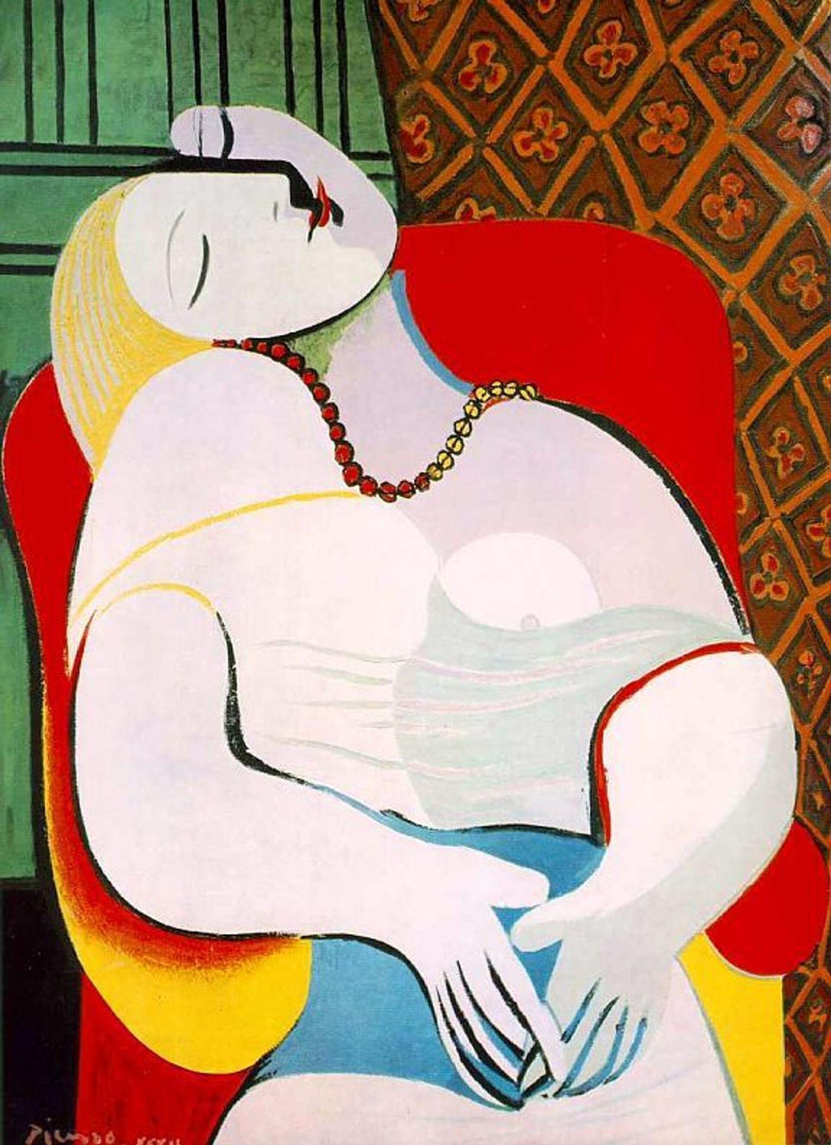
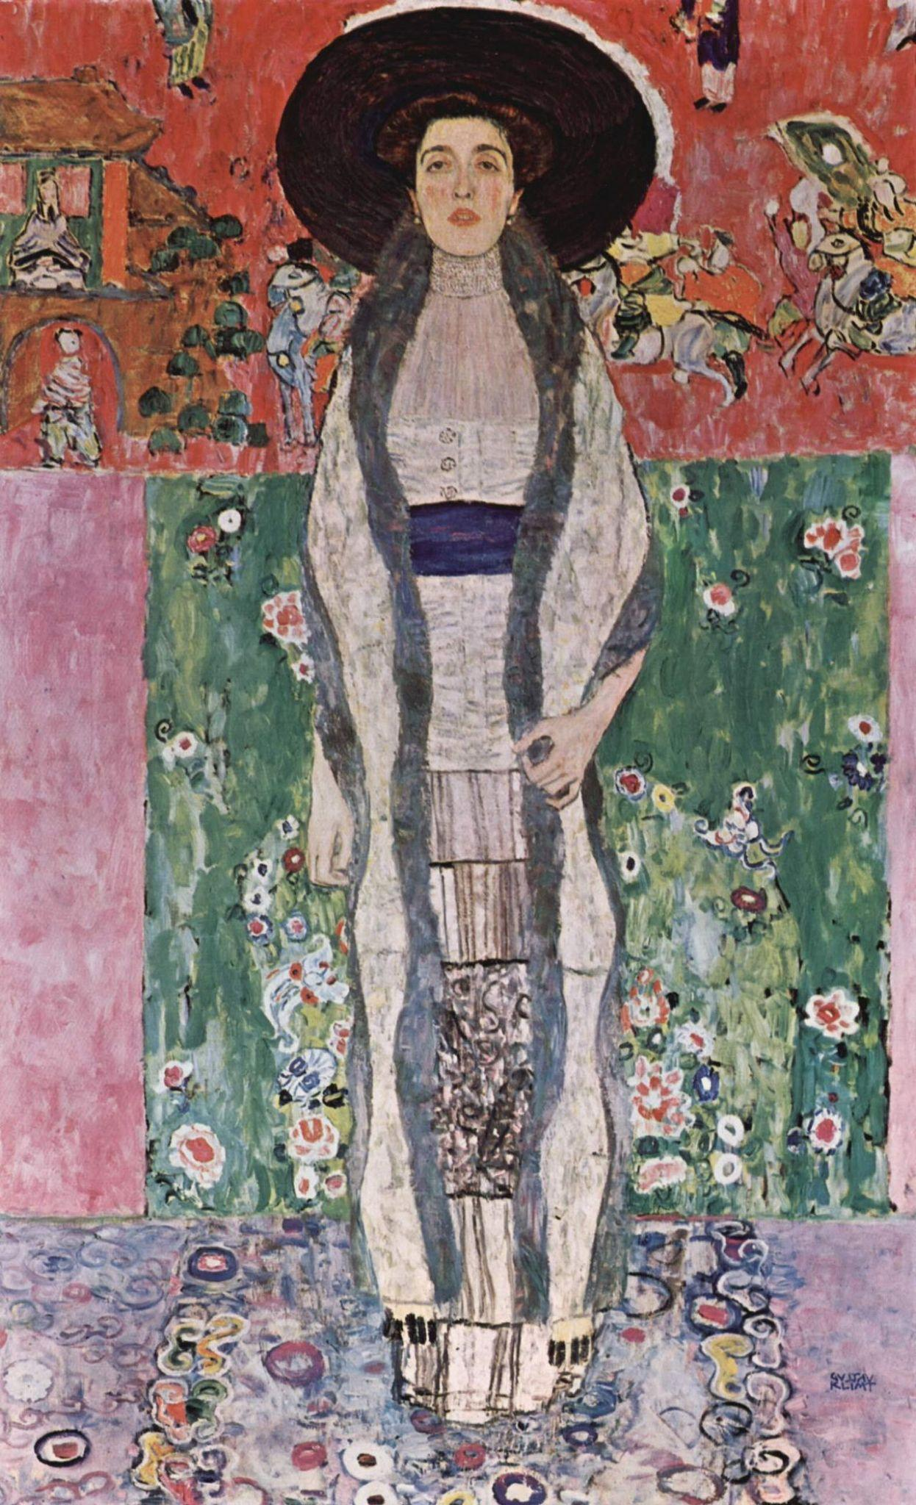
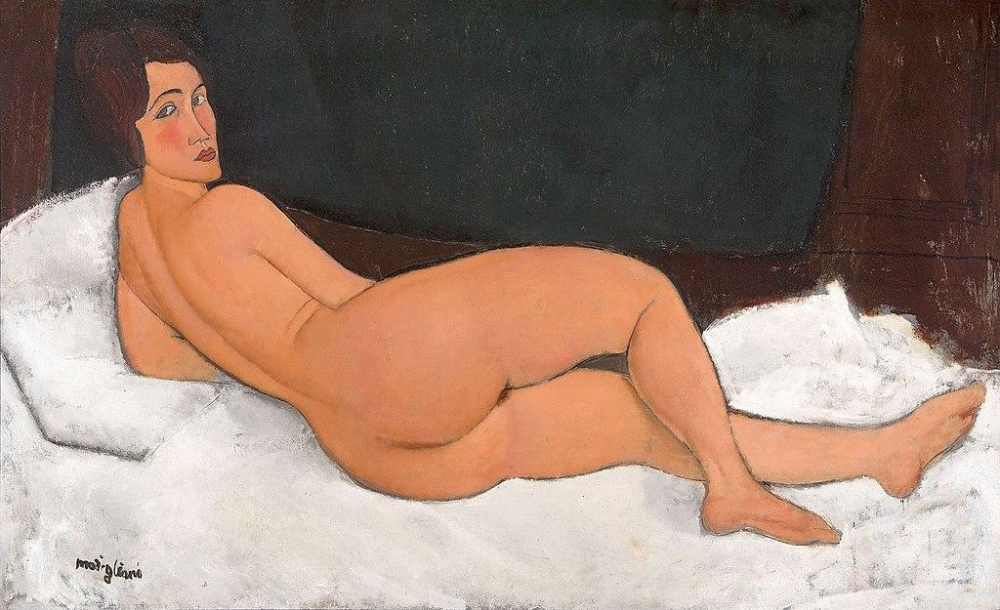
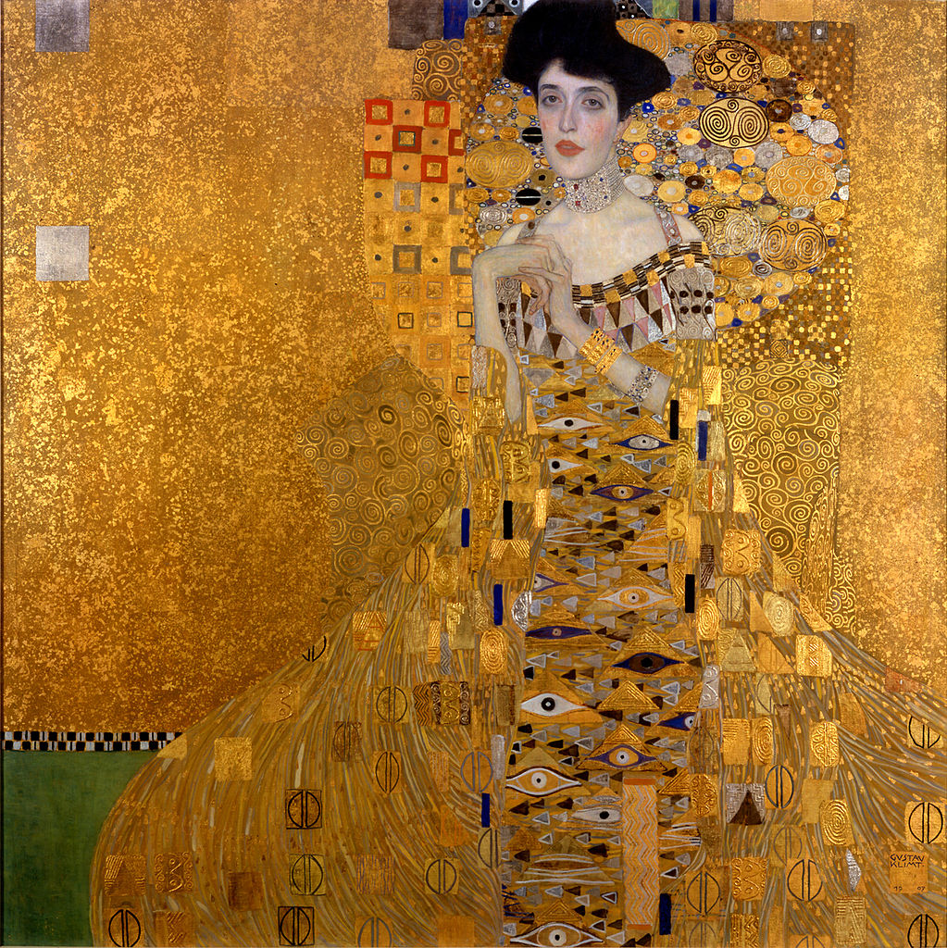
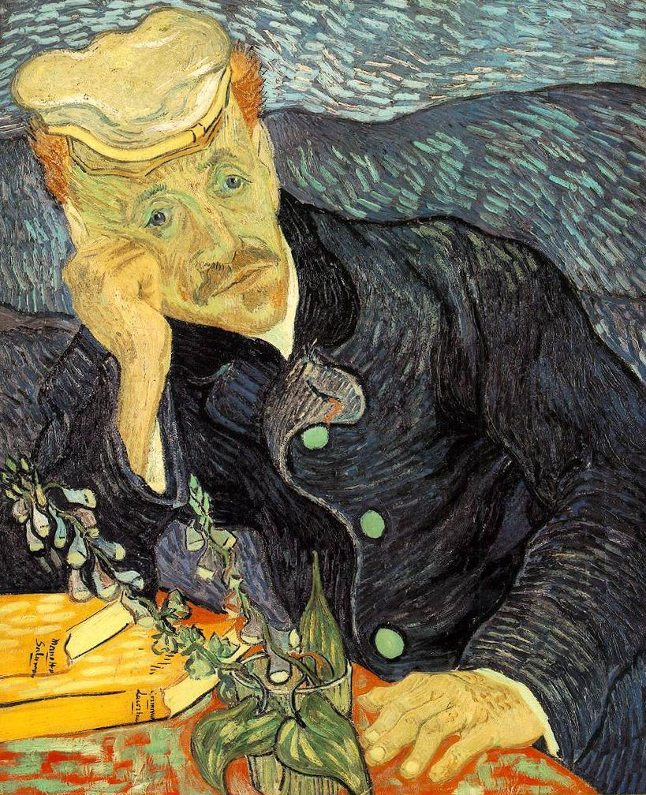

Slide 27
Pablo Picasso
Le Rêve (The Dream)
1932
Oil on canvas
130 x 97 cm
Private collection of Steven A. Cohen
180M USD
بابلو بيكاسو، لو ريف (الحلم)، 1932
پابلو پیکاسو، Le Rêve (رویا)، 1932
Pablo Picasso, Le Rêve (Der Traum), 1932
पाब्लो पिकासो, ले रेव (द ड्रीम), 1932
파블로 피카소, 르 레브(꿈), 1932
Пабло Пикасо, Ле Реве (Сан), 1932
Pablo Picasso, Le Rêve (El sueño), 1932
Pablo Picasso, Le Rêve (Ang Pangarap), 1932
Пабло Пікассо, Le Rêve (Сон), 1932
Notes:
Current Art 11 languages shortened next to English, Summer 2025 generated on 8/8/2025
Pablo Picasso, Le Rêve (The Dream), 1932. Oil on canvas, 130 x 97 cm, Private collection of Steven A. Cohen.
Shortened text:
Pablo Picasso, Le Rêve (The Dream), 1932
===
shqiptare - Albanian
Pablo Picasso, Le Rêve (The Dream), 1932. Vaj në pëlhurë, 130 x 97 cm, Koleksioni privat i Steven A. Cohen.
አማርኛ - Amharic
Pablo Picasso, Le Rêve (The Dream), 1932. ዘይት በሸራ ላይ, 130 x 97 ሴ.ሜ, የስቲቨን ኤ ኮሄን የግል ስብስብ.
عربي - Arabic
بابلو بيكاسو، الحلم، 1932. زيت على قماش، 130 × 97 سم، مجموعة خاصة لستيفن أ. كوهين.
հայերեն - Armenian
Պաբլո Պիկասո, Le Rêve (The Dream), 1932. Կտավ յուղաներկ, 130 x 97 սմ, Սթիվեն Ա. Կոենի մասնավոր հավաքածու։
Català - Catalan
Pablo Picasso, Le Rêve (El somni), 1932. Oli sobre tela, 130 x 97 cm, Col·lecció particular de Steven A. Cohen.
中文 - Chinese
巴勃罗·毕加索，《梦》，1932 年。布面油画，130 x 97 厘米，史蒂文·A·科恩私人收藏。
Nederlands - Dutch
Pablo Picasso, Le Rêve (De droom), 1932. Olieverf op doek, 130 x 97 cm, Privécollectie van Steven A. Cohen.
فارسی - Farsi
پابلو پیکاسو، Le Rêve (The Dream)، 1932. رنگ روغن روی بوم، 130 x 97 سانتی متر، مجموعه خصوصی استیون A. کوهن.
Français - French
Pablo Picasso, Le Rêve, 1932. Huile sur toile, 130 x 97 cm, Collection privée de Steven A. Cohen.
Deutsch - German
Pablo Picasso, Le Rêve (Der Traum), 1932. Öl auf Leinwand, 130 x 97 cm, Privatsammlung von Steven A. Cohen.
ગુજરાતી - Gujarati
પાબ્લો પિકાસો, લે રેવે (ધ ડ્રીમ), 1932. કેનવાસ પર તેલ, 130 x 97 સેમી, સ્ટીવન એ. કોહેનનું ખાનગી સંગ્રહ.
हिंदी - Hindi
पाब्लो पिकासो, ले रेव (स्वप्न), 1932. कैनवास पर तेल चित्र, 130 x 97 सेमी, स्टीवन ए. कोहेन का निजी संग्रह।
Italiano - Italian
Pablo Picasso, Le Rêve (Il sogno), 1932. Olio su tela, 130 x 97 cm, Collezione privata di Steven A. Cohen.
日本語 - Japanese
パブロ・ピカソ、「夢」、1932年。キャンバスに油彩、130 x 97 cm、スティーブン・A・コーエンの個人コレクション。
한국어 - Korean
파블로 피카소, Le Rêve(꿈), 1932년. 캔버스에 유채, 130 x 97cm, 스티븐 A. 코헨의 개인 소장품.
Kurdî - Kurdish
Pablo Picasso, Le Rêve (Xewn), 1932. Rûn li ser canvas, 130 x 97 cm, Koleksiyona taybet a Steven A. Cohen.
Melayu - Malay
Pablo Picasso, Le Rêve (The Dream), 1932. Minyak di atas kanvas, 130 x 97 cm, Koleksi peribadi Steven A. Cohen.
മലയാളം - Malayalam
പാബ്ലോ പിക്കാസോ, ലെ റേവ് (ദി ഡ്രീം), 1932. ഓയിൽ ഓൺ ക്യാൻവാസ്, 130 x 97 സെ.മീ, സ്റ്റീവൻ എ. കോഹൻ്റെ സ്വകാര്യ ശേഖരം.
नेपाली - Nepali
पाब्लो पिकासो, ले रेभ (द ड्रीम), 1932। क्यानभासमा तेल, 130 x 97 सेमी, स्टीवन ए कोहेनको निजी संग्रह।
پښتو - Pashto
پابلو پیکاسو، لی ریو (خوب)، 1932. تیل په کینوس کې، 130 x 97 سانتي متره، د سټیون اې کوهن شخصي ټولګه.
Português - Portuguese
Pablo Picasso, Le Rêve (O Sonho), 1932. Óleo sobre tela, 130 x 97 cm, Coleção particular de Steven A. Cohen.
ਪੰਜਾਬੀ - Punjabi
ਪਾਬਲੋ ਪਿਕਾਸੋ, ਲੇ ਰੇਵ (ਦ ਡ੍ਰੀਮ), 1932. ਕੈਨਵਸ ਉੱਤੇ ਤੇਲ, 130 x 97 ਸੈਂਟੀਮੀਟਰ, ਸਟੀਵਨ ਏ. ਕੋਹੇਨ ਦਾ ਨਿੱਜੀ ਸੰਗ੍ਰਹਿ।
Русский - Russian
Пабло Пикассо, «Сон» (Le Rêve), 1932. Холст, масло, 130 x 97 см, Частная коллекция Стивена А. Коэна.
српски - Serbian
Пабло Пикасо, Ле Реве (Сан), 1932. Уље на платну, 130 к 97 цм, Приватна колекција Стивена А. Коена.
Soomaali - Somali
Pablo Picasso, Le Rêve (The Dream), 1932. Saliida shiraac, 130 x 97 cm, Ururinta gaarka ah ee Steven A. Cohen.
Español - Spanish
Pablo Picasso, Le Rêve (El sueño), 1932. Óleo sobre lienzo, 130 x 97 cm, Colección privada de Steven A. Cohen.
basa Sunda - Sundanese
Pablo Picasso, Le Rêve (Impian), 1932. Minyak dina kanvas, 130 x 97 cm, Koléksi pribadi Steven A. Cohen.
kiswahili - Swahili
Pablo Picasso, Le Rêve (Ndoto), 1932. Mafuta kwenye turubai, 130 x 97 cm, Mkusanyiko wa kibinafsi wa Steven A. Cohen.
svenska - Swedish
Pablo Picasso, Le Rêve (Drömmen), 1932. Olja på duk, 130 x 97 cm, Privatsamling av Steven A. Cohen.
Tagalog
Pablo Picasso, Le Rêve (The Dream), 1932. Oil on canvas, 130 x 97 cm, Pribadong koleksyon ni Steven A. Cohen.
தமிழ் - Tamil
பாப்லோ பிக்காசோ, லே ரேவ் (தி ட்ரீம்), 1932. ஆயில் ஆன் கேன்வாஸ், 130 x 97 செ.மீ., ஸ்டீவன் ஏ. கோஹனின் தனியார் சேகரிப்பு.
แบบไทย - Thai
ปาโบล ปิกัสโซ Le Rêve (ความฝัน) พ.ศ. 2475 สีน้ำมันบนผ้าใบ 130 x 97 ซม. คอลเลกชันส่วนตัวของสตีเวน เอ. โคเฮน
Türkçe - Turkish
Pablo Picasso, Le Rêve (Rüya), 1932. Tuval üzerine yağlıboya, 130 x 97 cm, Steven A. Cohen'in özel koleksiyonu.
Українська - Ukrainian
Пабло Пікассо, Le Rêve (Сон), 1932. Полотно, олія, 130 x 97 см, приватна колекція Стівена А. Коена.
اردو - Urdu
پابلو پکاسو، لی ریو (دی ڈریم)، 1932۔ کینوس پر تیل، 130 x 97 سینٹی میٹر، اسٹیون اے کوہن کا نجی مجموعہ۔
Tiếng Việt - Vietnamese
Pablo Picasso, Le Rêve (Giấc mơ), 1932. Sơn dầu trên vải, 130 x 97 cm, Bộ sưu tập riêng của Steven A. Cohen.

Slide 28
Amedeo Modigliani, Nu couché (sur le côté gauche), 1917
Oil on canvas, 89 × 146 cm, Private collection, Paris
Notes:
Record Art 11 translations in notes only, Summer 2025 generated on 8/8/2025
Amedeo Modigliani, Nu couché (sur le côté gauche), 1917. Oil on canvas, 89 × 146 cm, Private collection, Paris. 170M USD
===
shqiptare - Albanian
Amedeo Modigliani, Nu couché (sur le côté gauche), 1917. Vaj mbi pëlhurë, 89 × 146 cm, Koleksioni privat, Paris. 170 milion USD
አማርኛ - Amharic
Amedeo Modigliani, ኑ ኩሼ (ሱር ሌ ኮቴ ጋሼ), 1917. ዘይት በሸራ ላይ, 89 × 146 ሴ.ሜ, የግል ስብስብ, ፓሪስ. 170 ሚሊዮን ዶላር
عربي - Arabic
أميديو موديلياني، نو كوشي (sur le côté gauche)، 1917. زيت على قماش، 89 × 146 سم، مجموعة خاصة، باريس. 170 مليون دولار أمريكي
հայերեն - Armenian
Amedeo Modigliani, Nu couché (sur le côté gauche), 1917: Յուղը կտավի վրա, 89 × 146 սմ, Մասնավոր հավաքածու, Փարիզ: 170 միլիոն ԱՄՆ դոլար
Català - Catalan
Amedeo Modigliani, Nu couché (sur le côté gauche), 1917. Oli sobre tela, 89 × 146 cm, Col·lecció particular, París. 170 milions de dòlars
中文 - Chinese
阿梅代奥·莫迪利亚尼，《Nu couché》（sur le côté gauche），1917 年。布面油画，89 × 146 厘米，私人收藏，巴黎。 1.7亿美元
Nederlands - Dutch
Amedeo Modigliani, Nu couché (sur le côté gauche), 1917. Olieverf op doek, 89 x 146 cm, privécollectie, Parijs. 170 miljoen USD
فارسی - Farsi
Amedeo Modigliani، Nu couché (sur le côté gauche)، 1917. رنگ روغن روی بوم، 89 × 146 سانتی متر، مجموعه خصوصی، پاریس. 170 میلیون تومان
Français - French
Amedeo Modigliani, Nu couché (sur le côté gauche), 1917. Huile sur toile, 89 × 146 cm, Collection particulière, Paris. 170 millions de dollars
Deutsch - German
Amedeo Modigliani, Nu couché (sur le côté gauche), 1917. Öl auf Leinwand, 89 × 146 cm, Privatsammlung, Paris. 170 Mio. USD
ગુજરાતી - Gujarati
Amedeo Modigliani, Nu couché (sur le côté gauche), 1917. કેનવાસ પર તેલ, 89 × 146 cm, ખાનગી સંગ્રહ, પેરિસ. 170M USD
हिंदी - Hindi
एमेडियो मोदिग्लिआनी, नु काउचे (सुर ले कोटे गौचे), 1917। कैनवास पर तेल, 89 × 146 सेमी, निजी संग्रह, पेरिस। 170 मिलियन अमरीकी डालर
Italiano - Italian
Amedeo Modigliani, Nu couché (sur le côté gauche), 1917. Olio su tela, 89 × 146 cm, Collezione privata, Parigi. 170 milioni di dollari
日本語 - Japanese
アメデオ・モディリアーニ、ヌー・クシェ (シュル・ル・コテ・ゴーシュ)、1917 年。キャンバスに油彩、89 × 146 cm、パリ、個人蔵。 1億7,000万ドル
한국어 - Korean
아메데오 모딜리아니, 누 쿠셰(sur le côté gauche), 1917년. 캔버스에 유채, 89 × 146cm, 개인 소장품, 파리. 1억 7천만 달러
Kurdî - Kurdish
Amedeo Modigliani, Nu couché (sur le côté gauche), 1917. Rûn li ser cawa, 89 × 146 cm, Koleksiyona taybet, Parîs. 170 M USD
Melayu - Malay
Amedeo Modigliani, Nu couché (sur le côté gauche), 1917. Minyak pada kanvas, 89 × 146 cm, Koleksi peribadi, Paris. 170 juta USD
മലയാളം - Malayalam
Amedeo Modigliani, Nu couché (sur le côté gauche), 1917. ഓയിൽ ഓൺ ക്യാൻവാസ്, 89 × 146 cm, സ്വകാര്യ ശേഖരം, പാരീസ്. 170M USD
नेपाली - Nepali
Amedeo Modigliani, Nu couché (sur le côté gauche), 1917. क्यानभासमा तेल, 89 × 146 सेमी, निजी संग्रह, पेरिस। 170M USD
پښتو - Pashto
Amedeo Modigliani, Nu couché (sur le côté gauche)، 1917. په کینوس کې تېل، 89 × 146 سانتي متره، شخصي ټولګه، پاریس. 170M USD
Português - Portuguese
Amedeo Modigliani, Nu couché (sur le côté gauche), 1917. Óleo sobre tela, 89 × 146 cm, Coleção particular, Paris. 170 milhões de dólares
ਪੰਜਾਬੀ - Punjabi
Amedeo Modigliani, Nu couché (sur le côté gauche), 1917. ਕੈਨਵਸ 'ਤੇ ਤੇਲ, 89 × 146 ਸੈਂਟੀਮੀਟਰ, ਨਿੱਜੀ ਸੰਗ੍ਰਹਿ, ਪੈਰਿਸ। 170M USD
Русский - Russian
Амедео Модильяни, «Ну диване (сюр-ле-коте-гош»), 1917. Холст, масло, 89 × 146 см, Частная коллекция, Париж. 170 миллионов долларов США
српски - Serbian
Амедео Модиљани, Ну цоуцхе (сур ле цоте гауцхе), 1917. Уље на платну, 89 × 146 цм, Приватна колекција, Париз. 170 милиона УСД
Soomaali - Somali
Amedeo Modigliani, Nu couché (sur le côté gauche), 1917. Saliida canvas, 89 × 146 cm, Ururinta gaarka ah, Paris. 170M USD
Español - Spanish
Amedeo Modigliani, Nu Couché (sur le côté gauche), 1917. Óleo sobre lienzo, 89 × 146 cm, Colección particular, París. 170 millones de dólares
basa Sunda - Sundanese
Amedeo Modigliani, Nu couché (sur le côté gauche), 1917. Minyak dina kanvas, 89 × 146 cm, Koleksi pribadi, Paris. 170M USD
kiswahili - Swahili
Amedeo Modigliani, Nu couché (sur le côté gauche), 1917. Mafuta kwenye turubai, 89 × 146 cm, Mkusanyiko wa kibinafsi, Paris. 170M USD
svenska - Swedish
Amedeo Modigliani, Nu couché (sur le côté gauche), 1917. Olja på duk, 89 × 146 cm, Privat samling, Paris. 170 miljoner USD
Tagalog
Amedeo Modigliani, Nu couché (sur le côté gauche), 1917. Langis sa canvas, 89 × 146 cm, Pribadong koleksyon, Paris. 170M USD
தமிழ் - Tamil
Amedeo Modigliani, Nu couché (sur le côté gauche), 1917. கேன்வாஸில் எண்ணெய், 89 × 146 செ.மீ., தனியார் சேகரிப்பு, பாரிஸ். 170M USD
แบบไทย - Thai
Amedeo Modigliani, Nu couché (sur le côté gauche), 1917. สีน้ำมันบนผ้าใบ, 89 × 146 ซม., คอลเลคชันส่วนตัว, ปารีส 170 ล้านเหรียญสหรัฐ
Türkçe - Turkish
Amedeo Modigliani, Nu couché (sur le côté gauche), 1917. Tuval üzerine yağlıboya, 89 × 146 cm, Özel koleksiyon, Paris. 170 milyon dolar
Українська - Ukrainian
Амедео Модільяні, Nu couché (sur le côté gauche), 1917. Полотно, олія, 89 × 146 см, Приватна колекція, Париж. 170 мільйонів доларів США
اردو - Urdu
Amedeo Modigliani, Nu couché (sur le côté gauche), 1917. کینوس پر تیل، 89 × 146 سینٹی میٹر، پرائیویٹ کلیکشن، پیرس۔ 170M USD
Tiếng Việt - Vietnamese
Amedeo Modigliani, Nu couché (sur le côté gauche), 1917. Sơn dầu trên canvas, 89 × 146 cm, Bộ sưu tập tư nhân, Paris. 170 triệu USD

Slide 29
Gustav Klimt
Portrait of Adele Bloch-Bauer II
1912
Oil on canvas
190 x 120 cm
Private collection
غوستاف كليمت، صورة لأديل بلوخ باور الثاني، 1912.
گوستاو کلیمت، پرتره آدل بلوخ-بائر دوم، 1912.
Gustav Klimt, Porträt von Adele Bloch-Bauer II, 1912.
गुस्ताव क्लिम्ट, एडेल बलोच-बाउर II का पोर्ट्रेट, 1912।
구스타프 클림트, 아델레 블로흐-바우어 2세의 초상, 1912년.
Густав Климт, Портрет Аделе Блох-Бауер ИИ, 1912.
Gustav Klimt, Retrato de Adele Bloch-Bauer II, 1912.
Gustav Klimt, Larawan ni Adele Bloch-Bauer II, 1912.
Густав Клімт, Портрет Аделі Блох-Бауер II, 1912 рік.
Notes:
Current Art 11 languages shortened next to English, Summer 2025 generated on 8/8/2025
Gustav Klimt, Portrait of Adele Bloch-Bauer II, 1912. Oil on canvas, 190 x 120 cm, Private collection. 150M USD
Shortened text:
Gustav Klimt, Portrait of Adele Bloch-Bauer II, 1912.
===
shqiptare - Albanian
Gustav Klimt, Portreti i Adele Bloch-Bauer II, 1912. Vaj mbi pëlhurë, 190 x 120 cm, Koleksioni privat. 150 milion USD
አማርኛ - Amharic
ጉስታቭ ክሊምት ፣ የአዴሌ ብሉች-ባወር II የቁም ሥዕል ፣ 1912 ዘይት በሸራ ላይ ፣ 190 x 120 ሴ.ሜ ፣ የግል ስብስብ። 150ሚ ዶላር
عربي - Arabic
غوستاف كليمت، صورة أديل بلوخ باور الثانية، ١٩١٢. زيت على قماش، ١٩٠ × ١٢٠ سم، مجموعة خاصة. ١٥٠ مليون دولار أمريكي
հայերեն - Armenian
Գուստավ Կլիմտ, Ադել Բլոխ-Բաուերի II դիմանկարը, 1912. Կտավ յուղաներկ, 190 x 120 սմ, Մասնավոր հավաքածու։ 150 մլն ԱՄՆ դոլար
Català - Catalan
Gustav Klimt, Retrat d'Adele Bloch-Bauer II, 1912. Oli sobre tela, 190 x 120 cm, Col·lecció particular. 150 milions de dòlars
中文 - Chinese
古斯塔夫·克里姆特，《阿黛尔·布洛赫-鲍尔二世肖像》，1912年作。布面油画，190 x 120厘米，私人收藏。1.5亿美元
Nederlands - Dutch
Gustav Klimt, Portret van Adele Bloch-Bauer II, 1912. Olieverf op doek, 190 x 120 cm, Privécollectie. 150 miljoen USD
فارسی - Farsi
گوستاو کلیمت، پرتره آدل بلوخ-بائر دوم، 1912. رنگ روغن روی بوم، 190 در 120 سانتی متر، مجموعه خصوصی. 150 میلیون تومان
Français - French
Gustav Klimt, Portrait d'Adèle Bloch-Bauer II, 1912. Huile sur toile, 190 x 120 cm, Collection privée. 150 millions de dollars américains.
Deutsch - German
Gustav Klimt, Porträt von Adele Bloch-Bauer II, 1912. Öl auf Leinwand, 190 x 120 cm, Privatsammlung. 150 Mio. USD
ગુજરાતી - Gujarati
ગુસ્તાવ ક્લિમ્ટ, એડેલે બ્લોચ-બૉઅર II નું પોટ્રેટ, 1912. કેનવાસ પર તેલ, 190 x 120 સેમી, ખાનગી સંગ્રહ. 150M USD
हिंदी - Hindi
गुस्ताव क्लिम्ट, एडेल बलोच-बाउर द्वितीय का चित्र, 1912. कैनवास पर तैलचित्र, 190 x 120 सेमी., निजी संग्रह. 150 मिलियन अमरीकी डॉलर
Italiano - Italian
Gustav Klimt, Ritratto di Adele Bloch-Bauer II, 1912. Olio su tela, 190 x 120 cm, Collezione privata. 150 milioni di USD
日本語 - Japanese
グスタフ・クリムト『アデーレ・ブロッホ＝バウアーの肖像 II』、1912年。キャンバスに油彩、190 x 120 cm、個人蔵。1億5000万米ドル
한국어 - Korean
구스타프 클림트, 아델레 블로흐-바우어 2세의 초상, 1912년. 캔버스에 유채, 190 x 120cm, 개인 소장. 1억 5천만 달러
Kurdî - Kurdish
Gustav Klimt, Portrait of Adele Bloch-Bauer II, 1912. Rûn li ser canvas, 190 x 120 cm, Koleksiyona taybet. 150M USD
Melayu - Malay
Gustav Klimt, Potret Adele Bloch-Bauer II, 1912. Minyak pada kanvas, 190 x 120 cm, Koleksi peribadi. 150 juta USD
മലയാളം - Malayalam
ഗുസ്താവ് ക്ലിംറ്റ്, അഡെലെ ബ്ലോച്ച്-ബോവർ II ൻ്റെ ഛായാചിത്രം, 1912. ക്യാൻവാസിലെ എണ്ണ, 190 x 120 സെൻ്റീമീറ്റർ, സ്വകാര്യ ശേഖരം. 150M USD
नेपाली - Nepali
Gustav Klimt, Adele Bloch-Bauer II को पोर्ट्रेट, 1912। क्यानभासमा तेल, 190 x 120 सेमी, निजी संग्रह। 150M USD
پښتو - Pashto
ګوستاو کلیمټ، د اډیل بلوچ باؤر II انځور، 1912. په کانوس کې تېل، 190 x 120 سانتي متره، شخصي ټولګه. 150M USD
Português - Portuguese
Gustav Klimt, Retrato de Adele Bloch-Bauer II, 1912. Óleo sobre tela, 190 x 120 cm, Coleção particular. 150 milhões de dólares.
ਪੰਜਾਬੀ - Punjabi
Gustav Klimt, Adele Bloch-Bauer II ਦਾ ਪੋਰਟਰੇਟ, 1912. ਕੈਨਵਸ 'ਤੇ ਤੇਲ, 190 x 120 cm, ਨਿੱਜੀ ਸੰਗ੍ਰਹਿ। 150M USD
Русский - Russian
Густав Климт, «Портрет Адели Блох-Бауэр II», 1912. Холст, масло, 190 x 120 см, частная коллекция. 150 млн долларов США
српски - Serbian
Густав Климт, Портрет Аделе Блох-Бауер ИИ, 1912. Уље на платну, 190 к 120 цм, Приватна колекција. 150 милиона УСД
Soomaali - Somali
Gustav Klimt, Sawirka Adele Bloch-Bauer II, 1912. Saliida shiraaca, 190 x 120 cm, Ururinta gaarka ah. 150M USD
Español - Spanish
Gustav Klimt, Retrato de Adele Bloch-Bauer II, 1912. Óleo sobre lienzo, 190 x 120 cm, Colección privada. 150 millones de dólares.
basa Sunda - Sundanese
Gustav Klimt, Potret Adele Bloch-Bauer II, 1912. Minyak dina kanvas, 190 x 120 cm, Koléksi pribadi. 150M USD
kiswahili - Swahili
Gustav Klimt, Picha ya Adele Bloch-Bauer II, 1912. Mafuta kwenye turubai, 190 x 120 cm, Mkusanyiko wa kibinafsi. 150M USD
svenska - Swedish
Gustav Klimt, Porträtt av Adele Bloch-Bauer II, 1912. Olja på duk, 190 x 120 cm, Privat samling. 150 miljoner USD
Tagalog
Gustav Klimt, Portrait of Adele Bloch-Bauer II, 1912. Langis sa canvas, 190 x 120 cm, Pribadong koleksyon. 150M USD
தமிழ் - Tamil
குஸ்டாவ் கிளிம்ட், அடீல் ப்ளாச்-பாயர் II இன் உருவப்படம், 1912. கேன்வாஸில் எண்ணெய், 190 x 120 செ.மீ., தனியார் சேகரிப்பு. 150M USD
แบบไทย - Thai
กุสตาฟ คลิมต์ ภาพเหมือนของอาเดล บลอค-บาวเออร์ที่ 2 พ.ศ. 2455 สีน้ำมันบนผ้าใบ 190 x 120 ซม. คอลเลกชันส่วนตัว 150 ล้านเหรียญสหรัฐ
Türkçe - Turkish
Gustav Klimt, Adele Bloch-Bauer II Portresi, 1912. Tuval üzerine yağlıboya, 190 x 120 cm, Özel koleksiyon. 150 milyon ABD Doları
Українська - Ukrainian
Густав Клімт, Портрет Аделі Блох-Бауер II, 1912. Полотно, олія, 190 х 120 см, приватна колекція. 150 мільйонів доларів США
اردو - Urdu
Gustav Klimt، Adele Bloch-Bauer II کا پورٹریٹ، 1912۔ کینوس پر تیل، 190 x 120 سینٹی میٹر، پرائیویٹ کلیکشن۔ 150M USD
Tiếng Việt - Vietnamese
Gustav Klimt, Chân dung Adele Bloch-Bauer II, 1912. Sơn dầu trên vải, 190 x 120 cm, Bộ sưu tập cá nhân. 150 triệu USD

Slide 30
غوستاف كليمت، صورة أديل بلوخ باور الأولى، 1907.
گوستاو کلیمت، پرتره آدل بلوخ-بائر اول، 1907.
Gustav Klimt, Porträt von Adele Bloch-Bauer I, 1907.
गुस्ताव क्लिम्ट, एडेल ब्लोच-बाउर I का चित्र, 1907.
구스타프 클림트, 아델레 블로흐-바우어의 초상화 1, 1907년.
Густав Климт, Портрет Аделе Блох-Бауер И, 1907.
Gustav Klimt, Retrato de Adele Bloch-Bauer I, 1907.
Gustav Klimt, Larawan ni Adele Bloch-Bauer I, 1907.
Густав Клімт, Портрет Аделі Блох-Бауер I, 1907 рік.
Gustav Klimt, Portrait of Adele Bloch-Bauer I, 1907
Oil, silver and gold on canvas, 140 × 140 cm, Neue Galerie New York
Notes:
Current Art 11 languages shortened next to English, Summer 2025 generated on 8/8/2025
Gustav Klimt, Portrait of Adele Bloch-Bauer I, 1907. Oil, silver and gold on canvas, 140 × 140 cm, Neue Galerie New York.
Shortened text:
Gustav Klimt, Portrait of Adele Bloch-Bauer I, 1907.
===
shqiptare - Albanian
Gustav Klimt, Portreti i Adele Bloch-Bauer I, 1907. Vaj, argjend dhe ar në telajo, 140 × 140 cm, Neue Galerie New York.
አማርኛ - Amharic
ጉስታቭ ክሊምት ፣ የአዴሌ ብሉች-ባወር I ሥዕል ፣ 1907 ዘይት ፣ ብር እና ወርቅ በሸራ ላይ ፣ 140 × 140 ሴ.ሜ ፣ ኒዩ ጋለሪ ኒው ዮርክ።
عربي - Arabic
غوستاف كليمت، صورة لأديل بلوخ باور الأول، 1907. زيت وفضة وذهب على قماش، 140 × 140 سم، نيو جاليري نيويورك.
հայերեն - Armenian
Գուստավ Կլիմտ, Ադել Բլոխ-Բաուեր I-ի դիմանկարը, 1907: Յուղ, արծաթ և ոսկի կտավի վրա, 140 × 140 սմ, Neue Galerie New York:
Català - Catalan
Gustav Klimt, Retrat d'Adele Bloch-Bauer I, 1907. Oli, plata i or sobre tela, 140 × 140 cm, Neue Galerie New York.
中文 - Chinese
古斯塔夫·克里姆特，《阿黛尔·布洛赫-鲍尔一世的肖像》，1907 年。布面油画、银和金，140 × 140 厘米，纽约新画廊。
Nederlands - Dutch
Gustav Klimt, Portret van Adele Bloch-Bauer I, 1907. Olie, zilver en goud op canvas, 140 x 140 cm, Neue Galerie New York.
فارسی - Farsi
گوستاو کلیمت، پرتره آدل بلوخ-باوئر اول، 1907. رنگ روغن، نقره و طلا روی بوم، 140 × 140 سانتی متر، Neue Galerie New York.
Français - French
Gustav Klimt, Portrait d'Adele Bloch-Bauer I, 1907. Huile, argent et or sur toile, 140 × 140 cm, Neue Galerie New York.
Deutsch - German
Gustav Klimt, Porträt von Adele Bloch-Bauer I, 1907. Öl, Silber und Gold auf Leinwand, 140 × 140 cm, Neue Galerie New York.
ગુજરાતી - Gujarati
ગુસ્તાવ ક્લિમ્ટ, એડેલે બ્લોચ-બાઉર Iનું પોટ્રેટ, 1907. કેનવાસ પર તેલ, ચાંદી અને સોનું, 140 × 140 સે.મી., ન્યુ ગેલેરી ન્યુ યોર્ક.
हिंदी - Hindi
गुस्ताव क्लिम्ट, एडेल बलोच-बाउर I का पोर्ट्रेट, 1907। कैनवास पर तेल, चांदी और सोना, 140 × 140 सेमी, न्यू गैलरी न्यूयॉर्क।
Italiano - Italian
Gustav Klimt, Ritratto di Adele Bloch-Bauer I, 1907. Olio, argento e oro su tela, 140 × 140 cm, Neue Galerie New York.
日本語 - Japanese
グスタフ・クリムト、アデーレ・ブロッホ＝バウアーIの肖像、1907年。キャンバスに油彩、銀、金、140 × 140 cm、ノイエ・ギャラリー・ニューヨーク。
한국어 - Korean
구스타프 클림트, 아델레 블로흐-바우어 1세의 초상, 1907년. 캔버스에 유채, 은색, 금색, 140 × 140cm, 노이에 갤러리 뉴욕.
Kurdî - Kurdish
Gustav Klimt, Portrait of Adele Bloch-Bauer I, 1907. Rûn, zîv û zêr li ser cawa, 140 × 140 cm, Neue Galerie New York.
Melayu - Malay
Gustav Klimt, Potret Adele Bloch-Bauer I, 1907. Minyak, perak dan emas di atas kanvas, 140 × 140 sm, Neue Galerie New York.
മലയാളം - Malayalam
ഗുസ്താവ് ക്ലിംറ്റ്, അഡെലെ ബ്ലോച്ച്-ബോവർ I ൻ്റെ ഛായാചിത്രം, 1907. ക്യാൻവാസിൽ എണ്ണ, വെള്ളി, സ്വർണ്ണം, 140 × 140 സെ.മീ, ന്യൂ ഗ്യാലറി ന്യൂയോർക്ക്.
नेपाली - Nepali
Gustav Klimt, Adele Bloch-Bauer I को पोर्ट्रेट, 1907। क्यानभासमा तेल, चाँदी र सुन, 140 × 140 सेमी, Neue Galerie New York।
پښتو - Pashto
Gustav Klimt، د اډیل بلوچ-باؤر I انځور، 1907. تیل، سپین زر او په کینوس کې سره زر، 140 × 140 سانتي متره، نیو ګالري نیویارک.
Português - Portuguese
Gustav Klimt, Retrato de Adele Bloch-Bauer I, 1907. Óleo, prata e ouro sobre tela, 140 × 140 cm, Neue Galerie New York.
ਪੰਜਾਬੀ - Punjabi
Gustav Klimt, Adele Bloch-Bauer I ਦਾ ਪੋਰਟਰੇਟ, 1907. ਕੈਨਵਸ 'ਤੇ ਤੇਲ, ਚਾਂਦੀ ਅਤੇ ਸੋਨਾ, 140 × 140 ਸੈਂਟੀਮੀਟਰ, ਨਿਊ ਗੈਲਰੀ ਨਿਊਯਾਰਕ।
Русский - Russian
Густав Климт, Портрет Адели Блох-Бауэр I, 1907. Холст, масло, серебро и золото, 140 × 140 см, Neue Galerie New York.
српски - Serbian
Густав Климт, Портрет Аделе Блох-Бауер И, 1907. Уље, сребро и злато на платну, 140 × 140 цм, Неуе Галерие Нев Иорк.
Soomaali - Somali
Gustav Klimt, Sawirka Adele Bloch-Bauer I, 1907. Saliid, qalin iyo dahab shiraac ah, 140 × 140 cm, Neue Galerie New York.
Español - Spanish
Gustav Klimt, Retrato de Adele Bloch-Bauer I, 1907. Óleo, plata y oro sobre lienzo, 140 × 140 cm, Neue Galerie Nueva York.
basa Sunda - Sundanese
Gustav Klimt, Potrét Adele Bloch-Bauer I, 1907. Minyak, pérak jeung emas dina kanvas, 140 × 140 cm, Neue Galerie New York.
kiswahili - Swahili
Gustav Klimt, Picha ya Adele Bloch-Bauer I, 1907. Mafuta, fedha na dhahabu kwenye turubai, 140 × 140 cm, Neue Galerie New York.
svenska - Swedish
Gustav Klimt, Porträtt av Adele Bloch-Bauer I, 1907. Olja, silver och guld på duk, 140 × 140 cm, Neue Galerie New York.
Tagalog
Gustav Klimt, Portrait of Adele Bloch-Bauer I, 1907. Langis, pilak at ginto sa canvas, 140 × 140 cm, Neue Galerie New York.
தமிழ் - Tamil
குஸ்டாவ் கிளிம்ட், அடீல் ப்ளாச்-பாயர் I இன் உருவப்படம், 1907. கேன்வாஸில் எண்ணெய், வெள்ளி மற்றும் தங்கம், 140 × 140 செ.மீ., நியூ கேலரி நியூயார்க்.
แบบไทย - Thai
Gustav Klimt ภาพเหมือนของ Adele Bloch-Bauer I, 1907 น้ำมัน เงิน และทองบนผ้าใบ 140 × 140 ซม. Neue Galerie New York
Türkçe - Turkish
Gustav Klimt, Adele Bloch-Bauer I'in Portresi, 1907. Tuval üzerine yağlıboya, gümüş ve altın, 140 × 140 cm, Neue Galerie New York.
Українська - Ukrainian
Густав Клімт, Портрет Аделі Блох-Бауер I, 1907. Олія, срібло та золото на полотні, 140 × 140 см, Neue Galerie New York.
اردو - Urdu
Gustav Klimt، Adele Bloch-Bauer I کا پورٹریٹ، 1907. کینوس پر تیل، چاندی اور سونا، 140 × 140 سینٹی میٹر، نیو گیلری نیویارک۔
Tiếng Việt - Vietnamese
Gustav Klimt, Chân dung Adele Bloch-Bauer I, 1907. Sơn dầu, bạc và vàng trên vải, 140 × 140 cm, Neue Galerie New York.

Slide 31
Vincent van Gogh
Portrait of Dr. Gachet
1890
Oil on canvas
67 x 56 cm
Private collection
فنسنت فان جوخ، صورة للدكتور جاشيت، 1890.
ونسان ون گوگ، پرتره دکتر گچت، 1890.
Vincent van Gogh, Porträt von Dr. Gachet, 1890.
विंसेंट वैन गॉग, डॉ. गैशेट का पोर्ट्रेट, 1890।
빈센트 반 고흐, 가셰 박사의 초상, 1890년.
Винсент ван Гог, Портрет др Гашеа, 1890.
Vincent van Gogh, Retrato del Dr. Gachet, 1890.
Vincent van Gogh, Larawan ni Dr. Gachet, 1890.
Вінсент Ван Гог, Портрет доктора Гаше, 1890 рік.
Notes:
Current Art 11 languages shortened next to English, Summer 2025 generated on 8/8/2025
Vincent van Gogh, Portrait of Dr. Gachet, 1890. Oil on canvas, 67 x 56 cm, Private collection.
Shortened text:
Vincent van Gogh, Portrait of Dr. Gachet, 1890.
===
shqiptare - Albanian
Vincent van Gogh, Portreti i Dr. Gachet, 1890. Vaj mbi pëlhurë, 67 x 56 cm, Koleksioni privat.
አማርኛ - Amharic
ቪንሰንት ቫን ጎግ ፣ የዶክተር ጋሼት ፎቶ ፣ 1890. ዘይት በሸራ ላይ ፣ 67 x 56 ሴ.ሜ ፣ የግል ስብስብ።
عربي - Arabic
فينسنت فان جوخ، صورة للدكتور غاشيت، 1890. زيت على قماش، 67 × 56 سم، مجموعة خاصة.
հայերեն - Armenian
Վինսենթ վան Գոգ, Դոկտոր Գաչետի դիմանկարը, 1890. Կտավ յուղաներկ, 67 x 56 սմ, մասնավոր հավաքածու:
Català - Catalan
Vincent van Gogh, Retrat del doctor Gachet, 1890. Oli sobre tela, 67 x 56 cm, Col·lecció particular.
中文 - Chinese
文森特·梵高，加歇医生肖像，1890 年。布面油画，67 x 56 厘米，私人收藏。
Nederlands - Dutch
Vincent van Gogh, Portret van Dr. Gachet, 1890. Olieverf op doek, 67 x 56 cm, Privécollectie.
فارسی - Farsi
وینسنت ون گوگ، پرتره دکتر گچت، 1890. رنگ روغن روی بوم، 67 در 56 سانتی متر، مجموعه خصوصی.
Français - French
Vincent van Gogh, Portrait du docteur Gachet, 1890. Huile sur toile, 67 x 56 cm, Collection particulière.
Deutsch - German
Vincent van Gogh, Porträt von Dr. Gachet, 1890. Öl auf Leinwand, 67 x 56 cm, Privatsammlung.
ગુજરાતી - Gujarati
વિન્સેન્ટ વેન ગો, ડો. ગેચેટનું પોટ્રેટ, 1890. કેનવાસ પર તેલ, 67 x 56 સેમી, ખાનગી સંગ્રહ.
हिंदी - Hindi
विन्सेंट वान गॉग, डॉ. गैशेट का चित्र, 1890. कैनवास पर तेल चित्र, 67 x 56 सेमी, निजी संग्रह।
Italiano - Italian
Vincent van Gogh, Ritratto del dottor Gachet, 1890. Olio su tela, 67 x 56 cm, Collezione privata.
日本語 - Japanese
フィンセント・ファン・ゴッホ、「ガシェ医師の肖像」、1890年。キャンバスに油彩、67 x 56 cm、個人所蔵。
한국어 - Korean
빈센트 반 고흐, 가셰 박사의 초상화, 1890년. 캔버스에 유채, 67 x 56cm, 개인 소장품.
Kurdî - Kurdish
Vincent van Gogh, Portreya Dr.
Melayu - Malay
Vincent van Gogh, Potret Dr. Gachet, 1890. Minyak di atas kanvas, 67 x 56 cm, Koleksi peribadi.
മലയാളം - Malayalam
വിൻസെൻ്റ് വാൻ ഗോഗ്, ഡോ. ഗാഷെറ്റിൻ്റെ ഛായാചിത്രം, 1890. ക്യാൻവാസിലെ എണ്ണ, 67 x 56 സെൻ്റീമീറ്റർ, സ്വകാര്യ ശേഖരം.
नेपाली - Nepali
भिन्सेन्ट भ्यान गग, डा. ग्याचेटको पोर्ट्रेट, १८९०। क्यानभासमा तेल, ६७ x ५६ सेमी, निजी संग्रह।
پښتو - Pashto
وینسنټ وان ګوګ، د ډاکټر ګیچیټ انځور، 1890. تیل په کینوس کې، 67 x 56 سانتي متره، شخصي ټولګه.
Português - Portuguese
Vincent van Gogh, Retrato do Dr. Gachet, 1890. Óleo sobre tela, 67 x 56 cm, Coleção particular.
ਪੰਜਾਬੀ - Punjabi
ਵਿਨਸੈਂਟ ਵੈਨ ਗੌਗ, ਡਾ. ਗਾਚੇਟ ਦਾ ਪੋਰਟਰੇਟ, 1890. ਕੈਨਵਸ 'ਤੇ ਤੇਲ, 67 x 56 ਸੈਂਟੀਮੀਟਰ, ਨਿੱਜੀ ਸੰਗ੍ਰਹਿ।
Русский - Russian
Винсент Ван Гог, Портрет доктора Гаше, 1890. Холст, масло, 67 x 56 см, Частная коллекция.
српски - Serbian
Винсент ван Гог, Портрет др Гашеа, 1890. Уље на платну, 67 к 56 цм, Приватна колекција.
Soomaali - Somali
Vincent van Gogh, Sawirka Dr. Gachet, 1890. Saliida canvas, 67 x 56 cm, Ururinta gaarka ah.
Español - Spanish
Vincent van Gogh, Retrato del Dr. Gachet, 1890. Óleo sobre lienzo, 67 x 56 cm, Colección privada.
basa Sunda - Sundanese
Vincent van Gogh, Potrét Dr Gachet, 1890. Minyak dina kanvas, 67 x 56 cm, kempelan swasta.
kiswahili - Swahili
Vincent van Gogh, Picha ya Dk. Gachet, 1890. Mafuta kwenye turubai, 67 x 56 cm, Mkusanyiko wa kibinafsi.
svenska - Swedish
Vincent van Gogh, Porträtt av Dr Gachet, 1890. Olja på duk, 67 x 56 cm, Privat samling.
Tagalog
Vincent van Gogh, Larawan ni Dr. Gachet, 1890. Langis sa canvas, 67 x 56 cm, Pribadong koleksyon.
தமிழ் - Tamil
வின்சென்ட் வான் கோக், டாக்டர் கச்சேட்டின் உருவப்படம், 1890. கேன்வாஸில் எண்ணெய், 67 x 56 செ.மீ., தனியார் சேகரிப்பு.
แบบไทย - Thai
Vincent van Gogh ภาพเหมือนของดร. Gachet, 1890 สีน้ำมันบนผ้าใบ 67 x 56 ซม. คอลเลกชันส่วนตัว
Türkçe - Turkish
Vincent van Gogh, Dr. Gachet'nin Portresi, 1890. Tuval üzerine yağlıboya, 67 x 56 cm, Özel koleksiyon.
Українська - Ukrainian
Вінсент Ван Гог, Портрет доктора Гаше, 1890 р. Полотно, олія, 67 х 56 см, Приватна колекція.
اردو - Urdu
ونسنٹ وین گوگ، ڈاکٹر گیچٹ کا پورٹریٹ، 1890۔ کینوس پر تیل، 67 x 56 سینٹی میٹر، نجی مجموعہ۔
Tiếng Việt - Vietnamese
Vincent van Gogh, Chân dung Bác sĩ Gachet, 1890. Sơn dầu trên vải, 67 x 56 cm, Bộ sưu tập cá nhân.

Slide 34
Gustav Klimt
Portrait of Adele Bloch-Bauer II
1912
Oil on canvas
190 x 120 cm
Private collection
150M USD
غوستاف كليمت، صورة لأديل بلوخ باور الثاني، 1912
گوستاو کلیمت، پرتره آدل بلوخ-بائر دوم، 1912
Gustav Klimt, Porträt von Adele Bloch-Bauer II, 1912
गुस्ताव क्लिम्ट, एडेल बलोच-बाउर II का पोर्ट्रेट, 1912
구스타프 클림트, 아델레 블로흐-바우어 2세의 초상, 1912
Густав Климт, Портрет Аделе Блох-Бауер ИИ, 1912
Gustav Klimt, Retrato de Adele Bloch-Bauer II, 1912
Gustav Klimt, Larawan ni Adele Bloch-Bauer II, 1912
Густав Клімт, Портрет Аделі Блох-Бауер II, 1912 рік
Notes:
Current Art 11 languages shortened next to English, Summer 2025 generated on 8/8/2025
Gustav Klimt, Portrait of Adele Bloch-Bauer II, 1912. Oil on canvas, 190 x 120 cm, Private collection. 150M USD
Shortened text:
Gustav Klimt, Portrait of Adele Bloch-Bauer II, 1912
===
shqiptare - Albanian
Gustav Klimt, Portreti i Adele Bloch-Bauer II, 1912. Vaj mbi pëlhurë, 190 x 120 cm, Koleksioni privat. 150 milion USD
አማርኛ - Amharic
ጉስታቭ ክሊምት ፣ የአዴሌ ብሉች-ባወር II የቁም ሥዕል ፣ 1912 ዘይት በሸራ ላይ ፣ 190 x 120 ሴ.ሜ ፣ የግል ስብስብ። 150ሚ ዶላር
عربي - Arabic
غوستاف كليمت، صورة أديل بلوخ باور الثانية، ١٩١٢. زيت على قماش، ١٩٠ × ١٢٠ سم، مجموعة خاصة. ١٥٠ مليون دولار أمريكي
հայերեն - Armenian
Գուստավ Կլիմտ, Ադել Բլոխ-Բաուերի II դիմանկարը, 1912. Կտավ յուղաներկ, 190 x 120 սմ, Մասնավոր հավաքածու։ 150 մլն ԱՄՆ դոլար
Català - Catalan
Gustav Klimt, Retrat d'Adele Bloch-Bauer II, 1912. Oli sobre tela, 190 x 120 cm, Col·lecció particular. 150 milions de dòlars
中文 - Chinese
古斯塔夫·克里姆特，《阿黛尔·布洛赫-鲍尔二世肖像》，1912年作。布面油画，190 x 120厘米，私人收藏。1.5亿美元
Nederlands - Dutch
Gustav Klimt, Portret van Adele Bloch-Bauer II, 1912. Olieverf op doek, 190 x 120 cm, Privécollectie. 150 miljoen USD
فارسی - Farsi
گوستاو کلیمت، پرتره آدل بلوخ-بائر دوم، 1912. رنگ روغن روی بوم، 190 در 120 سانتی متر، مجموعه خصوصی. 150 میلیون تومان
Français - French
Gustav Klimt, Portrait d'Adèle Bloch-Bauer II, 1912. Huile sur toile, 190 x 120 cm, Collection privée. 150 millions de dollars américains.
Deutsch - German
Gustav Klimt, Porträt von Adele Bloch-Bauer II, 1912. Öl auf Leinwand, 190 x 120 cm, Privatsammlung. 150 Mio. USD
ગુજરાતી - Gujarati
ગુસ્તાવ ક્લિમ્ટ, એડેલે બ્લોચ-બૉઅર II નું પોટ્રેટ, 1912. કેનવાસ પર તેલ, 190 x 120 સેમી, ખાનગી સંગ્રહ. 150M USD
हिंदी - Hindi
गुस्ताव क्लिम्ट, एडेल बलोच-बाउर द्वितीय का चित्र, 1912. कैनवास पर तैलचित्र, 190 x 120 सेमी., निजी संग्रह. 150 मिलियन अमरीकी डॉलर
Italiano - Italian
Gustav Klimt, Ritratto di Adele Bloch-Bauer II, 1912. Olio su tela, 190 x 120 cm, Collezione privata. 150 milioni di USD
日本語 - Japanese
グスタフ・クリムト『アデーレ・ブロッホ＝バウアーの肖像 II』、1912年。キャンバスに油彩、190 x 120 cm、個人蔵。1億5000万米ドル
한국어 - Korean
구스타프 클림트, 아델레 블로흐-바우어 2세의 초상, 1912년. 캔버스에 유채, 190 x 120cm, 개인 소장. 1억 5천만 달러
Kurdî - Kurdish
Gustav Klimt, Portrait of Adele Bloch-Bauer II, 1912. Rûn li ser canvas, 190 x 120 cm, Koleksiyona taybet. 150M USD
Melayu - Malay
Gustav Klimt, Potret Adele Bloch-Bauer II, 1912. Minyak pada kanvas, 190 x 120 cm, Koleksi peribadi. 150 juta USD
മലയാളം - Malayalam
ഗുസ്താവ് ക്ലിംറ്റ്, അഡെലെ ബ്ലോച്ച്-ബോവർ II ൻ്റെ ഛായാചിത്രം, 1912. ക്യാൻവാസിലെ എണ്ണ, 190 x 120 സെൻ്റീമീറ്റർ, സ്വകാര്യ ശേഖരം. 150M USD
नेपाली - Nepali
Gustav Klimt, Adele Bloch-Bauer II को पोर्ट्रेट, 1912। क्यानभासमा तेल, 190 x 120 सेमी, निजी संग्रह। 150M USD
پښتو - Pashto
Gustav Klimt، د اډیل بلوچ-باؤر II انځور، 1912. په کینوس کې تېل، 190 x 120 سانتي متره، شخصي ټولګه. 150M USD
Português - Portuguese
Gustav Klimt, Retrato de Adele Bloch-Bauer II, 1912. Óleo sobre tela, 190 x 120 cm, Coleção particular. 150 milhões de dólares.
ਪੰਜਾਬੀ - Punjabi
Gustav Klimt, Adele Bloch-Bauer II ਦਾ ਪੋਰਟਰੇਟ, 1912. ਕੈਨਵਸ 'ਤੇ ਤੇਲ, 190 x 120 cm, ਨਿੱਜੀ ਸੰਗ੍ਰਹਿ। 150M USD
Русский - Russian
Густав Климт, «Портрет Адели Блох-Бауэр II», 1912. Холст, масло, 190 x 120 см, частная коллекция. 150 млн долларов США
српски - Serbian
Густав Климт, Портрет Аделе Блох-Бауер ИИ, 1912. Уље на платну, 190 к 120 цм, Приватна колекција. 150 милиона УСД
Soomaali - Somali
Gustav Klimt, Sawirka Adele Bloch-Bauer II, 1912. Saliida shiraaca, 190 x 120 cm, Ururinta gaarka ah. 150M USD
Español - Spanish
Gustav Klimt, Retrato de Adele Bloch-Bauer II, 1912. Óleo sobre lienzo, 190 x 120 cm, Colección privada. 150 millones de dólares.
basa Sunda - Sundanese
Gustav Klimt, Potret Adele Bloch-Bauer II, 1912. Minyak dina kanvas, 190 x 120 cm, Koléksi pribadi. 150M USD
kiswahili - Swahili
Gustav Klimt, Picha ya Adele Bloch-Bauer II, 1912. Mafuta kwenye turubai, 190 x 120 cm, Mkusanyiko wa kibinafsi. 150M USD
svenska - Swedish
Gustav Klimt, Porträtt av Adele Bloch-Bauer II, 1912. Olja på duk, 190 x 120 cm, Privat samling. 150 miljoner USD
Tagalog
Gustav Klimt, Portrait of Adele Bloch-Bauer II, 1912. Langis sa canvas, 190 x 120 cm, Pribadong koleksyon. 150M USD
தமிழ் - Tamil
குஸ்டாவ் கிளிம்ட், அடீல் ப்ளாச்-பாயர் II இன் உருவப்படம், 1912. கேன்வாஸில் எண்ணெய், 190 x 120 செ.மீ., தனியார் சேகரிப்பு. 150M USD
แบบไทย - Thai
กุสตาฟ คลิมต์ ภาพเหมือนของอาเดล บลอค-บาวเออร์ที่ 2 พ.ศ. 2455 สีน้ำมันบนผ้าใบ 190 x 120 ซม. คอลเลกชันส่วนตัว 150 ล้านเหรียญสหรัฐ
Türkçe - Turkish
Gustav Klimt, Adele Bloch-Bauer II Portresi, 1912. Tuval üzerine yağlıboya, 190 x 120 cm, Özel koleksiyon. 150 milyon ABD Doları
Українська - Ukrainian
Густав Клімт, Портрет Аделі Блох-Бауер II, 1912. Полотно, олія, 190 х 120 см, приватна колекція. 150 мільйонів доларів США
اردو - Urdu
Gustav Klimt، Adele Bloch-Bauer II کا پورٹریٹ، 1912۔ کینوس پر تیل، 190 x 120 سینٹی میٹر، پرائیویٹ کلیکشن۔ 150M USD
Tiếng Việt - Vietnamese
Gustav Klimt, Chân dung Adele Bloch-Bauer II, 1912. Sơn dầu trên vải, 190 x 120 cm, Bộ sưu tập cá nhân. 150 triệu USD

Slide 35
Amedeo Modigliani, Nu couché (sur le côté gauche), 1917
Oil on canvas, 89 × 146 cm, Private collection, Paris
170M USD
Notes:
Record Art 11 translations in notes only, Summer 2025 generated on 8/8/2025
Amedeo Modigliani, Nu couché (sur le côté gauche), 1917. Oil on canvas, 89 × 146 cm, Private collection, Paris. 170M USD
===
shqiptare - Albanian
Amedeo Modigliani, Nu couché (sur le côté gauche), 1917. Vaj mbi pëlhurë, 89 × 146 cm, Koleksioni privat, Paris. 170 milion USD
አማርኛ - Amharic
Amedeo Modigliani, ኑ ኩሼ (ሱር ሌ ኮቴ ጋሼ), 1917. ዘይት በሸራ ላይ, 89 × 146 ሴ.ሜ, የግል ስብስብ, ፓሪስ. 170 ሚሊዮን ዶላር
عربي - Arabic
أميديو موديلياني، نو كوشي (sur le côté gauche)، 1917. زيت على قماش، 89 × 146 سم، مجموعة خاصة، باريس. 170 مليون دولار أمريكي
հայերեն - Armenian
Amedeo Modigliani, Nu couché (sur le côté gauche), 1917: Յուղը կտավի վրա, 89 × 146 սմ, Մասնավոր հավաքածու, Փարիզ: 170 միլիոն ԱՄՆ դոլար
Català - Catalan
Amedeo Modigliani, Nu couché (sur le côté gauche), 1917. Oli sobre tela, 89 × 146 cm, Col·lecció particular, París. 170 milions de dòlars
中文 - Chinese
阿梅代奥·莫迪利亚尼，《Nu couché》（sur le côté gauche），1917 年。布面油画，89 × 146 厘米，私人收藏，巴黎。 1.7亿美元
Nederlands - Dutch
Amedeo Modigliani, Nu couché (sur le côté gauche), 1917. Olieverf op doek, 89 x 146 cm, privécollectie, Parijs. 170 miljoen USD
فارسی - Farsi
Amedeo Modigliani، Nu couché (sur le côté gauche)، 1917. رنگ روغن روی بوم، 89 × 146 سانتی متر، مجموعه خصوصی، پاریس. 170 میلیون تومان
Français - French
Amedeo Modigliani, Nu couché (sur le côté gauche), 1917. Huile sur toile, 89 × 146 cm, Collection particulière, Paris. 170 millions de dollars
Deutsch - German
Amedeo Modigliani, Nu couché (sur le côté gauche), 1917. Öl auf Leinwand, 89 × 146 cm, Privatsammlung, Paris. 170 Mio. USD
ગુજરાતી - Gujarati
Amedeo Modigliani, Nu couché (sur le côté gauche), 1917. કેનવાસ પર તેલ, 89 × 146 cm, ખાનગી સંગ્રહ, પેરિસ. 170M USD
हिंदी - Hindi
एमेडियो मोदिग्लिआनी, नु काउचे (सुर ले कोटे गौचे), 1917। कैनवास पर तेल, 89 × 146 सेमी, निजी संग्रह, पेरिस। 170 मिलियन अमरीकी डालर
Italiano - Italian
Amedeo Modigliani, Nu couché (sur le côté gauche), 1917. Olio su tela, 89 × 146 cm, Collezione privata, Parigi. 170 milioni di dollari
日本語 - Japanese
アメデオ・モディリアーニ、ヌー・クシェ (シュル・ル・コテ・ゴーシュ)、1917 年。キャンバスに油彩、89 × 146 cm、パリ、個人蔵。 1億7,000万ドル
한국어 - Korean
아메데오 모딜리아니, 누 쿠셰(sur le côté gauche), 1917년. 캔버스에 유채, 89 × 146cm, 개인 소장품, 파리. 1억 7천만 달러
Kurdî - Kurdish
Amedeo Modigliani, Nu couché (sur le côté gauche), 1917. Rûn li ser cawa, 89 × 146 cm, Koleksiyona taybet, Parîs. 170 M USD
Melayu - Malay
Amedeo Modigliani, Nu couché (sur le côté gauche), 1917. Minyak pada kanvas, 89 × 146 cm, Koleksi peribadi, Paris. 170 juta USD
മലയാളം - Malayalam
Amedeo Modigliani, Nu couché (sur le côté gauche), 1917. ഓയിൽ ഓൺ ക്യാൻവാസ്, 89 × 146 cm, സ്വകാര്യ ശേഖരം, പാരീസ്. 170M USD
नेपाली - Nepali
Amedeo Modigliani, Nu couché (sur le côté gauche), 1917. क्यानभासमा तेल, 89 × 146 सेमी, निजी संग्रह, पेरिस। 170M USD
پښتو - Pashto
Amedeo Modigliani, Nu couché (sur le côté gauche)، 1917. په کینوس کې تېل، 89 × 146 سانتي متره، شخصي ټولګه، پاریس. 170M USD
Português - Portuguese
Amedeo Modigliani, Nu couché (sur le côté gauche), 1917. Óleo sobre tela, 89 × 146 cm, Coleção particular, Paris. 170 milhões de dólares
ਪੰਜਾਬੀ - Punjabi
Amedeo Modigliani, Nu couché (sur le côté gauche), 1917. ਕੈਨਵਸ 'ਤੇ ਤੇਲ, 89 × 146 ਸੈਂਟੀਮੀਟਰ, ਨਿੱਜੀ ਸੰਗ੍ਰਹਿ, ਪੈਰਿਸ। 170M USD
Русский - Russian
Амедео Модильяни, «Ну диване (сюр-ле-коте-гош»), 1917. Холст, масло, 89 × 146 см, Частная коллекция, Париж. 170 миллионов долларов США
српски - Serbian
Амедео Модиљани, Ну цоуцхе (сур ле цоте гауцхе), 1917. Уље на платну, 89 × 146 цм, Приватна колекција, Париз. 170 милиона УСД
Soomaali - Somali
Amedeo Modigliani, Nu couché (sur le côté gauche), 1917. Saliida canvas, 89 × 146 cm, Ururinta gaarka ah, Paris. 170M USD
Español - Spanish
Amedeo Modigliani, Nu Couché (sur le côté gauche), 1917. Óleo sobre lienzo, 89 × 146 cm, Colección particular, París. 170 millones de dólares
basa Sunda - Sundanese
Amedeo Modigliani, Nu couché (sur le côté gauche), 1917. Minyak dina kanvas, 89 × 146 cm, Koleksi pribadi, Paris. 170M USD
kiswahili - Swahili
Amedeo Modigliani, Nu couché (sur le côté gauche), 1917. Mafuta kwenye turubai, 89 × 146 cm, Mkusanyiko wa kibinafsi, Paris. 170M USD
svenska - Swedish
Amedeo Modigliani, Nu couché (sur le côté gauche), 1917. Olja på duk, 89 × 146 cm, Privat samling, Paris. 170 miljoner USD
Tagalog
Amedeo Modigliani, Nu couché (sur le côté gauche), 1917. Langis sa canvas, 89 × 146 cm, Pribadong koleksyon, Paris. 170M USD
தமிழ் - Tamil
Amedeo Modigliani, Nu couché (sur le côté gauche), 1917. கேன்வாஸில் எண்ணெய், 89 × 146 செ.மீ., தனியார் சேகரிப்பு, பாரிஸ். 170M USD
แบบไทย - Thai
Amedeo Modigliani, Nu couché (sur le côté gauche), 1917. สีน้ำมันบนผ้าใบ, 89 × 146 ซม., คอลเลคชันส่วนตัว, ปารีส 170 ล้านเหรียญสหรัฐ
Türkçe - Turkish
Amedeo Modigliani, Nu couché (sur le côté gauche), 1917. Tuval üzerine yağlıboya, 89 × 146 cm, Özel koleksiyon, Paris. 170 milyon dolar
Українська - Ukrainian
Амедео Модільяні, Nu couché (sur le côté gauche), 1917. Полотно, олія, 89 × 146 см, Приватна колекція, Париж. 170 мільйонів доларів США
اردو - Urdu
Amedeo Modigliani, Nu couché (sur le côté gauche), 1917. کینوس پر تیل، 89 × 146 سینٹی میٹر، پرائیویٹ کلیکشن، پیرس۔ 170M USD
Tiếng Việt - Vietnamese
Amedeo Modigliani, Nu couché (sur le côté gauche), 1917. Sơn dầu trên canvas, 89 × 146 cm, Bộ sưu tập tư nhân, Paris. 170 triệu USD

Slide 36
Vincent van Gogh
Portrait of Dr. Gachet
1890
Oil on canvas
67 x 56 cm
Private collection
171M USD
فنسنت فان جوخ، صورة للدكتور جاشيت، 1890.
ونسان ون گوگ، پرتره دکتر گچت، 1890.
Vincent van Gogh, Porträt von Dr. Gachet, 1890.
विंसेंट वैन गॉग, डॉ. गैशेट का पोर्ट्रेट, 1890।
빈센트 반 고흐, 가셰 박사의 초상, 1890년.
Винсент ван Гог, Портрет др Гашеа, 1890.
Vincent van Gogh, Retrato del Dr. Gachet, 1890.
Vincent van Gogh, Larawan ni Dr. Gachet, 1890.
Вінсент Ван Гог, Портрет доктора Гаше, 1890 рік.
Notes:
Current Art 11 languages shortened next to English, Summer 2025 generated on 8/8/2025
Vincent van Gogh, Portrait of Dr. Gachet, 1890. Oil on canvas, 67 x 56 cm, Private collection. 171M USD
Shortened text:
Vincent van Gogh, Portrait of Dr. Gachet, 1890.
===
shqiptare - Albanian
Vincent van Gogh, Portreti i Dr. Gachet, 1890. Vaj mbi pëlhurë, 67 x 56 cm, Koleksioni privat. 171 milion USD
አማርኛ - Amharic
ቪንሰንት ቫን ጎግ ፣ የዶክተር ጋሼት ፎቶ ፣ 1890. ዘይት በሸራ ላይ ፣ 67 x 56 ሴ.ሜ ፣ የግል ስብስብ። 171 ሚሊዮን ዶላር
عربي - Arabic
فينسنت فان جوخ، صورة للدكتور غاشيه، ١٨٩٠. زيت على قماش، ٦٧ × ٥٦ سم، مجموعة خاصة. ١٧١ مليون دولار أمريكي
հայերեն - Armenian
Վինսենթ վան Գոգ, Բժիշկ Գաչետի դիմանկարը, 1890. Կտավ յուղաներկ, 67 x 56 սմ, Մասնավոր հավաքածու: 171 միլիոն ԱՄՆ դոլար
Català - Catalan
Vincent van Gogh, Retrat del doctor Gachet, 1890. Oli sobre tela, 67 x 56 cm, Col·lecció particular. 171 milions de dòlars
中文 - Chinese
文森特·梵高，《加歇医生肖像》，1890年。布面油画，67 x 56厘米，私人收藏。1.71亿美元
Nederlands - Dutch
Vincent van Gogh, Portret van Dr. Gachet, 1890. Olieverf op doek, 67 x 56 cm, Privécollectie. 171 miljoen USD
فارسی - Farsi
وینسنت ون گوگ، پرتره دکتر گچت، 1890. رنگ روغن روی بوم، 67 در 56 سانتی متر، مجموعه خصوصی. 171 میلیون دلار
Français - French
Vincent van Gogh, Portrait du docteur Gachet, 1890. Huile sur toile, 67 x 56 cm, Collection particulière. 171 millions de dollars américains.
Deutsch - German
Vincent van Gogh, Porträt von Dr. Gachet, 1890. Öl auf Leinwand, 67 x 56 cm, Privatsammlung. 171 Mio. USD
ગુજરાતી - Gujarati
વિન્સેન્ટ વેન ગો, ડો. ગેચેટનું પોટ્રેટ, 1890. કેનવાસ પર તેલ, 67 x 56 સેમી, ખાનગી સંગ્રહ. 171M USD
हिंदी - Hindi
विन्सेंट वैन गॉग, डॉ. गैशेट का चित्र, 1890. कैनवास पर तैलचित्र, 67 x 56 सेमी., निजी संग्रह. 171 मिलियन अमरीकी डॉलर
Italiano - Italian
Vincent van Gogh, Ritratto del dottor Gachet, 1890. Olio su tela, 67 x 56 cm, Collezione privata. 171 milioni di USD
日本語 - Japanese
フィンセント・ファン・ゴッホ作「ガシェ医師の肖像」、1890年。キャンバスに油彩、67 x 56 cm、個人蔵。1億7100万米ドル
한국어 - Korean
빈센트 반 고흐, 가셰 박사의 초상, 1890년. 캔버스에 유채, 67 x 56cm, 개인 소장. 1억 7,100만 달러
Kurdî - Kurdish
Vincent van Gogh, Portreya Dr. 171M USD
Melayu - Malay
Vincent van Gogh, Potret Dr. Gachet, 1890. Minyak di atas kanvas, 67 x 56 cm, Koleksi peribadi. 171 juta USD
മലയാളം - Malayalam
വിൻസെൻ്റ് വാൻ ഗോഗ്, ഡോ. ഗാഷെറ്റിൻ്റെ ഛായാചിത്രം, 1890. ക്യാൻവാസിലെ എണ്ണ, 67 x 56 സെൻ്റീമീറ്റർ, സ്വകാര്യ ശേഖരം. 171M USD
नेपाली - Nepali
भिन्सेन्ट भ्यान गग, डा. ग्याचेटको पोर्ट्रेट, १८९०। क्यानभासमा तेल, ६७ x ५६ सेमी, निजी संग्रह। 171M USD
پښتو - Pashto
وینسنټ وان ګوګ، د ډاکټر ګاشیټ انځور، 1890. تیل په کینوس کې، 67 x 56 سانتي متره، شخصي ټولګه. 171M USD
Português - Portuguese
Vincent van Gogh, Retrato do Dr. Gachet, 1890. Óleo sobre tela, 67 x 56 cm, Coleção particular. 171 milhões de dólares.
ਪੰਜਾਬੀ - Punjabi
ਵਿਨਸੈਂਟ ਵੈਨ ਗੌਗ, ਡਾ. ਗਾਚੇਟ ਦਾ ਪੋਰਟਰੇਟ, 1890. ਕੈਨਵਸ 'ਤੇ ਤੇਲ, 67 x 56 ਸੈਂਟੀਮੀਟਰ, ਨਿੱਜੀ ਸੰਗ੍ਰਹਿ। 171M USD
Русский - Russian
Винсент Ван Гог, «Портрет доктора Гаше», 1890. Холст, масло, 67 x 56 см, частная коллекция. 171 млн долларов США
српски - Serbian
Винсент ван Гог, Портрет др Гашеа, 1890. Уље на платну, 67 к 56 цм, Приватна колекција. 171 милиона УСД
Soomaali - Somali
Vincent van Gogh, Sawirka Dr. Gachet, 1890. Saliida canvas, 67 x 56 cm, Ururinta gaarka ah. 171M USD
Español - Spanish
Vincent van Gogh, Retrato del Dr. Gachet, 1890. Óleo sobre lienzo, 67 x 56 cm, Colección privada. 171 millones de dólares.
basa Sunda - Sundanese
Vincent van Gogh, Potrét Dr Gachet, 1890. Minyak dina kanvas, 67 x 56 cm, kempelan swasta. 171M USD
kiswahili - Swahili
Vincent van Gogh, Picha ya Dk. Gachet, 1890. Mafuta kwenye turubai, 67 x 56 cm, Mkusanyiko wa kibinafsi. 171M USD
svenska - Swedish
Vincent van Gogh, Porträtt av Dr Gachet, 1890. Olja på duk, 67 x 56 cm, Privat samling. 171 miljoner USD
Tagalog
Vincent van Gogh, Larawan ni Dr. Gachet, 1890. Langis sa canvas, 67 x 56 cm, Pribadong koleksyon. 171M USD
தமிழ் - Tamil
வின்சென்ட் வான் கோக், டாக்டர் கச்சேட்டின் உருவப்படம், 1890. கேன்வாஸில் எண்ணெய், 67 x 56 செ.மீ., தனியார் சேகரிப்பு. 171M USD
แบบไทย - Thai
Vincent van Gogh ภาพเหมือนของดร. Gachet, 1890 สีน้ำมันบนผ้าใบ 67 x 56 ซม. คอลเลกชันส่วนตัว 171 ล้านเหรียญสหรัฐ
Türkçe - Turkish
Vincent van Gogh, Dr. Gachet'nin Portresi, 1890. Tuval üzerine yağlıboya, 67 x 56 cm, Özel koleksiyon. 171 milyon ABD Doları
Українська - Ukrainian
Вінсент Ван Гог, Портрет доктора Гаше, 1890 р. Полотно, олія, 67 х 56 см, Приватна колекція. 171 млн доларів США
اردو - Urdu
ونسنٹ وین گوگ، ڈاکٹر گیچٹ کا پورٹریٹ، 1890۔ کینوس پر تیل، 67 x 56 سینٹی میٹر، نجی مجموعہ۔ 171M USD
Tiếng Việt - Vietnamese
Vincent van Gogh, Chân dung Bác sĩ Gachet, 1890. Sơn dầu trên vải, 67 x 56 cm, Bộ sưu tập cá nhân. 171 triệu USD

Slide 37
Pablo Picasso
Le Rêve (The Dream)
1932
Oil on canvas
130 x 97 cm
Private collection of Steven A. Cohen
180M USD
بابلو بيكاسو، لو ريف (الحلم)، 1932.
پابلو پیکاسو، Le Rêve (رویا)، 1932.
Pablo Picasso, Le Rêve (Der Traum), 1932.
पाब्लो पिकासो, ले रेव (द ड्रीम), 1932।
파블로 피카소, 르 레브(꿈), 1932.
Пабло Пикасо, Ле Реве (Сан), 1932.
Pablo Picasso, Le Rêve (El sueño), 1932.
Pablo Picasso, Le Rêve (Ang Pangarap), 1932.
Пабло Пікассо, Le Rêve (Сон), 1932.
Notes:
Current Art 11 languages shortened next to English, Summer 2025 generated on 8/8/2025
Pablo Picasso, Le Rêve (The Dream), 1932. Oil on canvas, 130 x 97 cm, Private collection of Steven A. Cohen. 180M USD
Shortened text:
Pablo Picasso, Le Rêve (The Dream), 1932.
===
shqiptare - Albanian
Pablo Picasso, Le Rêve (The Dream), 1932. Vaj në pëlhurë, 130 x 97 cm, Koleksioni privat i Steven A. Cohen. 180 milion USD
አማርኛ - Amharic
Pablo Picasso, Le Rêve (The Dream), 1932. ዘይት በሸራ ላይ, 130 x 97 ሴ.ሜ, የስቲቨን ኤ ኮሄን የግል ስብስብ. 180ሚ ዶላር
عربي - Arabic
بابلو بيكاسو، الحلم، ١٩٣٢. زيت على قماش، ١٣٠ × ٩٧ سم، مجموعة خاصة لستيفن أ. كوهين. ١٨٠ مليون دولار أمريكي
հայերեն - Armenian
Պաբլո Պիկասո, Le Rêve (The Dream), 1932. Կտավ յուղաներկ, 130 x 97 սմ, Սթիվեն Ա. Կոենի մասնավոր հավաքածու։ 180 մլն ԱՄՆ դոլար
Català - Catalan
Pablo Picasso, Le Rêve (El somni), 1932. Oli sobre tela, 130 x 97 cm, Col·lecció particular de Steven A. Cohen. 180 milions de dòlars
中文 - Chinese
巴勃罗·毕加索，《梦》，1932年。布面油画，130 x 97厘米，史蒂文·A·科恩私人收藏。1.8亿美元
Nederlands - Dutch
Pablo Picasso, Le Rêve (De droom), 1932. Olieverf op doek, 130 x 97 cm, Privécollectie van Steven A. Cohen. 180 miljoen USD
فارسی - Farsi
پابلو پیکاسو، Le Rêve (The Dream)، 1932. رنگ روغن روی بوم، 130 x 97 سانتی متر، مجموعه خصوصی استیون A. کوهن. 180 میلیون تومان
Français - French
Pablo Picasso, Le Rêve, 1932. Huile sur toile, 130 x 97 cm. Collection privée de Steven A. Cohen. 180 millions de dollars américains.
Deutsch - German
Pablo Picasso, Le Rêve (Der Traum), 1932. Öl auf Leinwand, 130 x 97 cm, Privatsammlung von Steven A. Cohen. 180 Mio. USD
ગુજરાતી - Gujarati
પાબ્લો પિકાસો, લે રેવે (ધ ડ્રીમ), 1932. કેનવાસ પર તેલ, 130 x 97 સેમી, સ્ટીવન એ. કોહેનનું ખાનગી સંગ્રહ. 180M USD
हिंदी - Hindi
पाब्लो पिकासो, ले रेव (स्वप्न), 1932. कैनवास पर तैलचित्र, 130 x 97 सेमी., स्टीवन ए. कोहेन का निजी संग्रह. 180 मिलियन अमरीकी डॉलर
Italiano - Italian
Pablo Picasso, Le Rêve (Il sogno), 1932. Olio su tela, 130 x 97 cm, Collezione privata di Steven A. Cohen. 180 milioni di USD
日本語 - Japanese
パブロ・ピカソ「夢」、1932年。キャンバスに油彩、130 x 97 cm。スティーブン・A・コーエン個人蔵。1億8000万米ドル
한국어 - Korean
파블로 피카소, 르 레브(꿈), 1932년. 캔버스에 유채, 130 x 97cm, 스티븐 A. 코헨 개인 소장. 1억 8천만 달러
Kurdî - Kurdish
Pablo Picasso, Le Rêve (Xewn), 1932. Rûn li ser canvas, 130 x 97 cm, Koleksiyona taybet a Steven A. Cohen. 180M USD
Melayu - Malay
Pablo Picasso, Le Rêve (The Dream), 1932. Minyak di atas kanvas, 130 x 97 cm, Koleksi peribadi Steven A. Cohen. 180J USD
മലയാളം - Malayalam
പാബ്ലോ പിക്കാസോ, ലെ റേവ് (ദി ഡ്രീം), 1932. ഓയിൽ ഓൺ ക്യാൻവാസ്, 130 x 97 സെ.മീ, സ്റ്റീവൻ എ. കോഹൻ്റെ സ്വകാര്യ ശേഖരം. 180M USD
नेपाली - Nepali
पाब्लो पिकासो, ले रेभ (द ड्रीम), 1932। क्यानभासमा तेल, 130 x 97 सेमी, स्टीवन ए कोहेनको निजी संग्रह। 180M USD
پښتو - Pashto
پابلو پیکاسو، لی ریو (خوب)، 1932. تیل په کینوس کې، 130 x 97 سانتي متره، د سټیون اې کوهن شخصي ټولګه. 180M USD
Português - Portuguese
Pablo Picasso, Le Rêve (O Sonho), 1932. Óleo sobre tela, 130 x 97 cm, Coleção particular de Steven A. Cohen. 180 milhões de dólares
ਪੰਜਾਬੀ - Punjabi
ਪਾਬਲੋ ਪਿਕਾਸੋ, ਲੇ ਰੇਵ (ਦ ਡ੍ਰੀਮ), 1932. ਕੈਨਵਸ 'ਤੇ ਤੇਲ, 130 x 97 ਸੈਂਟੀਮੀਟਰ, ਸਟੀਵਨ ਏ. ਕੋਹੇਨ ਦਾ ਨਿੱਜੀ ਸੰਗ੍ਰਹਿ। 180M USD
Русский - Russian
Пабло Пикассо, «Сон» (Le Rêve), 1932. Холст, масло, 130 x 97 см. Частная коллекция Стивена А. Коэна. 180 млн долларов США
српски - Serbian
Пабло Пикасо, Ле Реве (Сан), 1932. Уље на платну, 130 к 97 цм, Приватна колекција Стивена А. Коена. 180 милиона УСД
Soomaali - Somali
Pablo Picasso, Le Rêve (The Dream), 1932. Saliida shiraaca, 130 x 97 cm, Ururinta gaarka ah ee Steven A. Cohen. 180M USD
Español - Spanish
Pablo Picasso, Le Rêve (El sueño), 1932. Óleo sobre lienzo, 130 x 97 cm, Colección privada de Steven A. Cohen. 180 millones de dólares.
basa Sunda - Sundanese
Pablo Picasso, Le Rêve (Impian), 1932. Minyak dina kanvas, 130 x 97 cm, Koléksi pribadi Steven A. Cohen. 180M USD
kiswahili - Swahili
Pablo Picasso, Le Rêve (Ndoto), 1932. Mafuta kwenye turubai, 130 x 97 cm, Mkusanyiko wa kibinafsi wa Steven A. Cohen. 180M USD
svenska - Swedish
Pablo Picasso, Le Rêve (Drömmen), 1932. Olja på duk, 130 x 97 cm, Privatsamling av Steven A. Cohen. 180 miljoner USD
Tagalog
Pablo Picasso, Le Rêve (The Dream), 1932. Oil on canvas, 130 x 97 cm, Pribadong koleksyon ni Steven A. Cohen. 180M USD
தமிழ் - Tamil
பாப்லோ பிக்காசோ, லே ரேவ் (தி ட்ரீம்), 1932. ஆயில் ஆன் கேன்வாஸ், 130 x 97 செ.மீ., ஸ்டீவன் ஏ. கோஹனின் தனியார் சேகரிப்பு. 180M USD
แบบไทย - Thai
ปาโบล ปิกัสโซ, Le Rêve (ความฝัน), 1932 สีน้ำมันบนผ้าใบ 130 x 97 ซม. คอลเลกชันส่วนตัวของสตีเวน เอ. โคเฮน 180 ล้านเหรียญสหรัฐ
Türkçe - Turkish
Pablo Picasso, Le Rêve (Rüya), 1932. Tuval üzerine yağlıboya, 130 x 97 cm, Steven A. Cohen'in özel koleksiyonu. 180 milyon ABD doları
Українська - Ukrainian
Пабло Пікассо, Le Rêve (Сон), 1932. Полотно, олія, 130 x 97 см, приватна колекція Стівена А. Коена. 180 мільйонів доларів США
اردو - Urdu
پابلو پکاسو، لی ریو (دی ڈریم)، 1932۔ کینوس پر تیل، 130 x 97 سینٹی میٹر، اسٹیون اے کوہن کا نجی مجموعہ۔ 180M USD
Tiếng Việt - Vietnamese
Pablo Picasso, Le Rêve (Giấc mơ), 1932. Sơn dầu trên vải, 130 x 97 cm, Bộ sưu tập cá nhân của Steven A. Cohen. 180 triệu USD

Slide 38
غوستاف كليمت، صورة أديل بلوخ باور الأولى، 1907.
گوستاو کلیمت، پرتره آدل بلوخ-بائر اول، 1907.
Gustav Klimt, Porträt von Adele Bloch-Bauer I, 1907.
गुस्ताव क्लिम्ट, एडेल ब्लोच-बाउर I का चित्र, 1907.
구스타프 클림트, 아델레 블로흐-바우어의 초상화 1, 1907년.
Густав Климт, Портрет Аделе Блох-Бауер И, 1907.
Gustav Klimt, Retrato de Adele Bloch-Bauer I, 1907.
Gustav Klimt, Larawan ni Adele Bloch-Bauer I, 1907.
Густав Клімт, Портрет Аделі Блох-Бауер I, 1907 рік.
Gustav Klimt, Portrait of Adele Bloch-Bauer I, 1907
Oil, silver and gold on canvas, 140 × 140 cm, Neue Galerie New York
181M USD
Notes:
Current Art 11 languages shortened next to English, Summer 2025 generated on 8/8/2025
Gustav Klimt, Portrait of Adele Bloch-Bauer I, 1907. Oil, silver and gold on canvas, 140 × 140 cm, Neue Galerie New York. 181M USD
Shortened text:
Gustav Klimt, Portrait of Adele Bloch-Bauer I, 1907.
===
shqiptare - Albanian
Gustav Klimt, Portreti i Adele Bloch-Bauer I, 1907. Vaj, argjend dhe ar në telajo, 140 × 140 cm, Neue Galerie New York. 181 milion USD
አማርኛ - Amharic
ጉስታቭ ክሊምት ፣ የአዴሌ ብሉች-ባወር I ሥዕል ፣ 1907 ዘይት ፣ ብር እና ወርቅ በሸራ ላይ ፣ 140 × 140 ሴ.ሜ ፣ ኒዩ ጋለሪ ኒው ዮርክ። 181 ሚሊዮን ዶላር
عربي - Arabic
غوستاف كليمت، صورة أديل بلوخ باور الأولى، ١٩٠٧. زيت وفضة وذهب على قماش، ١٤٠ × ١٤٠ سم، نيو جاليري نيويورك. ١٨١ مليون دولار أمريكي.
հայերեն - Armenian
Գուստավ Կլիմտ, Ադել Բլոխ-Բաուեր I-ի դիմանկարը, 1907: Յուղ, արծաթ և ոսկի կտավի վրա, 140 × 140 սմ, Neue Galerie New York: 181 մլն ԱՄՆ դոլար
Català - Catalan
Gustav Klimt, Retrat d'Adele Bloch-Bauer I, 1907. Oli, plata i or sobre tela, 140 × 140 cm, Neue Galerie New York. 181 milions de dòlars
中文 - Chinese
古斯塔夫·克里姆特，《阿黛尔·布洛赫-鲍尔肖像 I》，1907 年作。布面油画、金银画作，140 × 140 厘米，纽约新画廊。1.81 亿美元
Nederlands - Dutch
Gustav Klimt, Portret van Adele Bloch-Bauer I, 1907. Olieverf, zilver en goud op doek, 140 × 140 cm, Neue Galerie New York. 181M USD
فارسی - Farsi
گوستاو کلیمت، پرتره آدل بلوخ-باوئر اول، 1907. رنگ روغن، نقره و طلا روی بوم، 140 × 140 سانتی متر، Neue Galerie New York. 181 میلیون دلار
Français - French
Gustav Klimt, Portrait d'Adèle Bloch-Bauer I, 1907. Huile, argent et or sur toile, 140 × 140 cm, Neue Galerie New York. 181 millions USD
Deutsch - German
Gustav Klimt, Porträt von Adele Bloch-Bauer I, 1907. Öl, Silber und Gold auf Leinwand, 140 × 140 cm, Neue Galerie New York. 181 Mio. USD
ગુજરાતી - Gujarati
ગુસ્તાવ ક્લિમ્ટ, એડેલે બ્લોચ-બાઉર Iનું પોટ્રેટ, 1907. કેનવાસ પર તેલ, ચાંદી અને સોનું, 140 × 140 સે.મી., ન્યુ ગેલેરી ન્યુ યોર્ક. 181M USD
हिंदी - Hindi
गुस्ताव क्लिम्ट, एडेल बलोच-बाउर प्रथम का चित्र, 1907. कैनवास पर तैल, रजत और स्वर्ण, 140 × 140 सेमी., न्यू गैलरी न्यूयॉर्क. 181 मिलियन अमरीकी डॉलर
Italiano - Italian
Gustav Klimt, Ritratto di Adele Bloch-Bauer I, 1907. Olio, argento e oro su tela, 140 × 140 cm, Neue Galerie New York. 181 milioni di USD
日本語 - Japanese
グスタフ・クリムト『アデーレ・ブロッホ＝バウアーの肖像 I』、1907年。キャンバスに油彩、銀、金彩、140 × 140 cm、ノイエ・ギャラリー（ニューヨーク）。1億8100万ドル
한국어 - Korean
구스타프 클림트, 아델레 블로흐-바우어의 초상 I, 1907. 캔버스에 유채, 은, 금, 140×140cm, 뉴욕 노이에 갤러리, 1억 8,100만 달러
Kurdî - Kurdish
Gustav Klimt, Portrait of Adele Bloch-Bauer I, 1907. Rûn, zîv û zêr li ser cawa, 140 × 140 cm, Neue Galerie New York. 181M USD
Melayu - Malay
Gustav Klimt, Potret Adele Bloch-Bauer I, 1907. Minyak, perak dan emas di atas kanvas, 140 × 140 sm, Neue Galerie New York. 181J USD
മലയാളം - Malayalam
ഗുസ്താവ് ക്ലിംറ്റ്, അഡെലെ ബ്ലോച്ച്-ബോവർ I ൻ്റെ ഛായാചിത്രം, 1907. ക്യാൻവാസിൽ എണ്ണ, വെള്ളി, സ്വർണ്ണം, 140 × 140 സെ.മീ, ന്യൂ ഗ്യാലറി ന്യൂയോർക്ക്. 181M USD
नेपाली - Nepali
Gustav Klimt, Adele Bloch-Bauer I को पोर्ट्रेट, 1907। क्यानभासमा तेल, चाँदी र सुन, 140 × 140 सेमी, Neue Galerie New York। 181M USD
پښتو - Pashto
Gustav Klimt، د اډیل بلوچ-باؤر I انځور، 1907. تیل، سپین زر او په کینوس کې سره زر، 140 × 140 سانتي متره، نیو ګالري نیویارک. 181M USD
Português - Portuguese
Gustav Klimt, Retrato de Adele Bloch-Bauer I, 1907. Óleo, prata e ouro sobre tela, 140 × 140 cm, Neue Galerie Nova York. 181 milhões de dólares
ਪੰਜਾਬੀ - Punjabi
Gustav Klimt, Adele Bloch-Bauer I ਦਾ ਪੋਰਟਰੇਟ, 1907. ਕੈਨਵਸ 'ਤੇ ਤੇਲ, ਚਾਂਦੀ ਅਤੇ ਸੋਨਾ, 140 × 140 ਸੈਂਟੀਮੀਟਰ, ਨਿਊ ਗੈਲਰੀ ਨਿਊਯਾਰਕ। 181M USD
Русский - Russian
Густав Климт, «Портрет Адели Блох-Бауэр I», 1907. Масло, серебро и золото на холсте, 140 × 140 см, Новая галерея, Нью-Йорк. 181 млн долларов США
српски - Serbian
Густав Климт, Портрет Аделе Блох-Бауер И, 1907. Уље, сребро и злато на платну, 140 × 140 цм, Неуе Галерие Нев Иорк. 181 милиона УСД
Soomaali - Somali
Gustav Klimt, Sawirka Adele Bloch-Bauer I, 1907. Saliid, qalin iyo dahab shiraac ah, 140 × 140 cm, Neue Galerie New York. 181M USD
Español - Spanish
Gustav Klimt, Retrato de Adele Bloch-Bauer I, 1907. Óleo, plata y oro sobre lienzo, 140 × 140 cm, Neue Galerie Nueva York. 181 millones de dólares.
basa Sunda - Sundanese
Gustav Klimt, Potrét Adele Bloch-Bauer I, 1907. Minyak, pérak jeung emas dina kanvas, 140 × 140 cm, Neue Galerie New York. 181M USD
kiswahili - Swahili
Gustav Klimt, Picha ya Adele Bloch-Bauer I, 1907. Mafuta, fedha na dhahabu kwenye turubai, 140 × 140 cm, Neue Galerie New York. 181M USD
svenska - Swedish
Gustav Klimt, Porträtt av Adele Bloch-Bauer I, 1907. Olja, silver och guld på duk, 140 × 140 cm, Neue Galerie New York. 181 miljoner USD
Tagalog
Gustav Klimt, Portrait of Adele Bloch-Bauer I, 1907. Langis, pilak at ginto sa canvas, 140 × 140 cm, Neue Galerie New York. 181M USD
தமிழ் - Tamil
குஸ்டாவ் கிளிம்ட், அடீல் ப்ளாச்-பாயர் I இன் உருவப்படம், 1907. கேன்வாஸில் எண்ணெய், வெள்ளி மற்றும் தங்கம், 140 × 140 செ.மீ., நியூ கேலரி நியூயார்க். 181M USD
แบบไทย - Thai
Gustav Klimt ภาพเหมือนของ Adele Bloch-Bauer I, 1907 สีน้ำมัน เงิน และทองบนผ้าใบ 140 × 140 ซม. Neue Galerie New York 181 ล้านเหรียญสหรัฐ
Türkçe - Turkish
Gustav Klimt, Adele Bloch-Bauer Portresi I, 1907. Tuval üzerine yağlıboya, gümüş ve altın, 140 × 140 cm, New York'taki Neue Galerie. 181 milyon ABD Doları
Українська - Ukrainian
Густав Клімт, Портрет Аделі Блох-Бауер I, 1907. Олія, срібло та золото на полотні, 140 × 140 см, Neue Galerie New York. 181 млн доларів США
اردو - Urdu
Gustav Klimt، Adele Bloch-Bauer I کا پورٹریٹ، 1907. کینوس پر تیل، چاندی اور سونا، 140 × 140 سینٹی میٹر، نیو گیلری نیویارک۔ 181M USD
Tiếng Việt - Vietnamese
Gustav Klimt, Chân dung Adele Bloch-Bauer I, 1907. Sơn dầu, bạc và vàng trên vải, 140 × 140 cm, Neue Galerie New York. 181 triệu USD

Slide 40
Write a goal if you are behind
Photos and goals for Drapak's
Team Bunny
እስካሁን የተነሱ በሂደት ላይ ያሉ ፎቶዎች
صور العمل قيد التقدم التي تم التقاطها حتى الآن
Fotos en curs fetes fins ara
迄今为止拍摄的施工进度照片
عکس های در حال انجام کار گرفته شده تا کنون
अब तक ली गई कार्य-प्रगति की तस्वीरें
これまでに撮影した作業中の写真
지금까지 촬영한 작업 진행 사진
Wêneyên xebatê yên heta niha hatine kişandin
Fotos do trabalho em andamento tiradas até agora
ਹੁਣ ਤੱਕ ਲਈਆਂ ਗਈਆਂ ਵਰਕ-ਇਨ-ਪ੍ਰਗਤੀ ਵਾਲੀਆਂ ਫੋਟੋਆਂ
Фотографии в процессе работы, сделанные на данный момент
Sawirada shaqada oo la qaaday ilaa hadda
Fotos del trabajo en progreso tomadas hasta ahora
Picha zinazoendelea zilizopigwa hadi sasa
Mga larawang ginagawa sa ngayon
Şu ana kadar çekilmiş, yapım aşamasındaki fotoğraflar
На даний момент зроблено незавершені фотографії
Những bức ảnh đang trong quá trình thực hiện được chụp cho đến nay
Maria Blanchette 📷📷📷📷📷
Ikeja Boddie 📷📷
Rebecca Chafe 📷📷📷📷📷📷📷
Diesel Cloud Acosta 📷📷📷📷📷
Kyrese Colley 📷📷📷📷📷
Rebecca Cox 📷📷📷📷📷📷
Isaac Crosby 📷📷📷📷📷📷📷
Elias Espinoza Lagos 📷📷📷📷📷📷
Kayden Fortin 📷📷✏️
⭐ Callum Guthrie
Morgyn MacQuarrie 📷📷📷📷📷📷📷
Cordelia Masuda 📷📷📷📷📷📷
Hawk McKinnon 📷📷📷📷📷
Yousef Saad Al Deen 📷📷📷📷📷
Sam Shapiro 📷📷📷📷📷📷
Varvara Staiko 📷📷
Kai Walsh 📷📷📷📷📷📷📷
Savanah Wheeler 📷📷📷

Slide 41
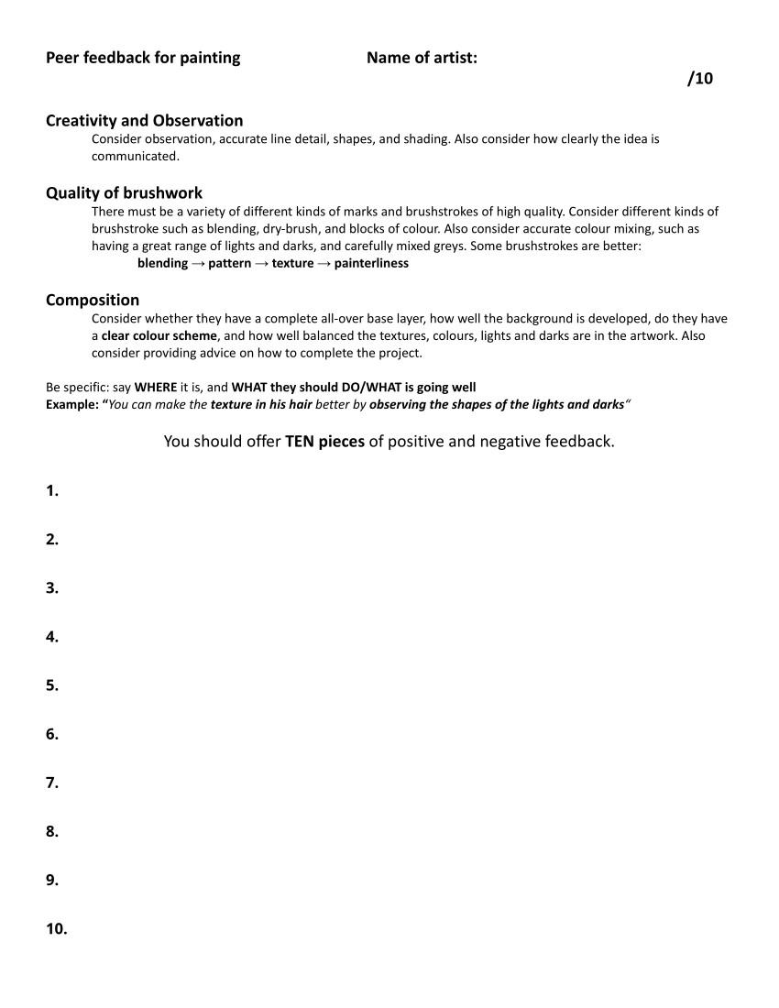
Give someone some feedback, if you have not already done so 🥰
قم بإعطاء شخص ما بعض الملاحظات، إذا لم تكن قد قمت بذلك بالفعل
아직 피드백을 제공하지 않았다면 다른 사람에게 피드백을 제공하세요.
Magbigay ng ilang feedback sa isang tao, kung hindi mo pa ito nagagawa
Надайте комусь відгук, якщо ви ще цього не зробили
Dale a alguien tu opinión, si aún no lo has hecho
Notes:
Current Art 11 languages next to English, December 2024 generated on 12/27/2024
Give someone some feedback, if you have not already done so
===
عربي - Arabic
قم بإعطاء شخص ما بعض الملاحظات، إذا لم تكن قد قمت بذلك بالفعل
中文 - Chinese
如果您还没有这样做，请给某人一些反馈
한국어 - Korean
아직 피드백을 제공하지 않았다면 다른 사람에게 피드백을 제공하세요.
Tagalog
Magbigay ng ilang feedback sa isang tao, kung hindi mo pa ito nagagawa
Українська - Ukrainian
Надайте комусь відгук, якщо ви ще цього не зробили
shqiptare - Albanian
Jepni dikujt disa komente, nëse nuk e keni bërë tashmë
հայերեն - Armenian
Տվեք ինչ-որ մեկին կարծիք, եթե դեռ չեք արել դա
Nederlands - Dutch
Geef iemand feedback, als je dat nog niet hebt gedaan
Français - French
Donnez votre avis à quelqu'un, si vous ne l'avez pas déjà fait
Deutsch - German
Geben Sie jemandem Feedback, falls Sie dies noch nicht getan haben
فارسی - Farsi
اگر قبلاً این کار را نکرده اید، به کسی بازخورد بدهید
ગુજરાતી - Gujarati
કોઈને થોડો પ્રતિસાદ આપો, જો તમે આવું ન કર્યું હોય
हिंदी - Hindi
यदि आपने पहले से ऐसा नहीं किया है तो किसी को कुछ प्रतिक्रिया दें
हिंदी - Italiano
Dai a qualcuno un feedback, se non l'hai già fatto
日本語 - Japanese
まだフィードバックを行っていない場合は、誰かにフィードバックを与えてください
Kurdî - Kurdish
Hin bertekên xwe bidin kesek, heke we berê nekiriye
नेपाली - Nepali
कसैलाई केही प्रतिक्रिया दिनुहोस्, यदि तपाईंले पहिले नै त्यसो गर्नुभएको छैन भने
پښتو - Pashto
یو چا ته یو څه نظر ورکړئ، که تاسو دا کار نه وي کړی
ਪੰਜਾਬੀ - Punjabi
ਕਿਸੇ ਨੂੰ ਕੁਝ ਫੀਡਬੈਕ ਦਿਓ, ਜੇਕਰ ਤੁਸੀਂ ਪਹਿਲਾਂ ਹੀ ਅਜਿਹਾ ਨਹੀਂ ਕੀਤਾ ਹੈ
Português - Portuguese
Dê algum feedback a alguém, se ainda não o fez
Русский - Russian
Оставьте кому-нибудь отзыв, если вы еще этого не сделали.
Soomaali - Somali
Sii qof ra'yi-celin ah, haddii aanad hore u samayn
српски - Serbian
Дајте некоме повратну информацију, ако то већ нисте учинили
Español - Spanish
Dale a alguien tu opinión, si aún no lo has hecho
kiswahili - Swahili
Mpe mtu maoni, ikiwa bado hujafanya hivyo
தமிழ் - Tamil
நீங்கள் ஏற்கனவே அவ்வாறு செய்யவில்லை என்றால், யாரேனும் சில கருத்துக்களை வழங்கவும்
แบบไทย - Thai
ให้ข้อเสนอแนะแก่ใครบางคนหากคุณยังไม่ได้ดำเนินการ
Türkçe - Turkish
Henüz yapmadıysanız birine geri bildirimde bulunun
اردو - Urdu
کسی کو کچھ رائے دیں، اگر آپ نے پہلے ہی ایسا نہیں کیا ہے۔
Tiếng Việt - Vietnamese
Cung cấp cho ai đó một số phản hồi nếu bạn chưa làm như vậy

Slide 43



